Slide 1
CALIDAD DEL PRODUCTO SOFTWARE

Slide 2
Objetivos
Conocer los conceptos de calidad
Evaluar los aspectos más importantes para la generación de productos de software que satisfagan estándares de calidad.
Evaluar atributos, normativas, métricas para calidad de producto de software.
Diseñar procesos software con calidad
Definir y evaluar los procesos para la generación del producto software

Slide 3

Contenidos
CONCEPTOS DE CALIDAD DEL SOFTWARE
Definición de calidad
Definición de calidad de software: producto y proceso
Definición de control y aseguramiento de calidad de software
CALIDAD DEL PRODUCTO DE SOFTWARE
Modelos iniciales de calidad del producto: McCall, Boehm, FURPS
Modelos de calidad del producto y calidad de uso (ISO/IEC 25010)
Proceso de evaluación de la calidad del producto (ISO/IEC 25040)
Métricas de calidad de producto y calidad de uso (ISO/IEC 25022 e ISO/IEC 25023)
CALIDAD DEL PROCESO DE SOFTWARE
Modelos base para la calidad del proceso: PDCA, ISO 9001, ISO/IEC 90003
Modelos de madurez y capacidad: CMMi, Introducción a la Familia ISO/IEC 33000
Mejoramiento del proceso de software: SPI Manifesto, ISO/IEC TR 33014

Slide 4
CAPÍTULO I CONCEPTOS DE CALIDAD DEL SOFTWARE

Slide 5
DEFINICIÓN DE CALIDAD

Slide 6

¿Cual es de mejor calidad?

Slide 7
Calidad no es Excelencia!

Slide 8
Definiciones de calidad
La calidad es la aptitud para el uso (Juran, 1962)
La calidad consiste en satisfacer un deseo (Smith, 1993)
La calidad es el grado en el que un conjunto de características inherentes a un objeto (producto, servicio, proceso, persona, organización, sistema o recurso) cumple con los requisitos (ISO 9000)

Slide 9
CALIDAD DEL SOFTWARE: PRODUCTO Y PROCESO

Slide 10
¿La calidad del software es similar a otros productos?
Diferencia entre software y los productos industriales
Es abstracto, no físico (también su calidad)
Es desarrollado, no manufacturado (costo y errores se inyectan en el análisis y diseño, no en producción)
No se degrada con el uso (los errores están allí, en todas las copias)
El software no se ensambla con componentes probados como los productos industriales.
El mantenimiento es más dificultoso.
Efectos no deseados cuando se cambia.
La Ingeniería del Software está aún en su juventud

Slide 11
Propósito de la Ingeniería del Software (IS)
El propósito de la Ingeniería del Software es formar profesionales de la construcción del software
Analizar, diseñar, implementar, probar, mantener

Slide 12
Construir software exitoso es difícil
El 16.3% de los proyectos software tienen éxito
El proyecto es completado a tiempo y dentro del presupuesto, con todas las características y funcionalidades especificadas al comienzo del proyecto.
El 52,7% de los proyectos software cuestan más, tardan más o hacen menos
El proyecto es completado y puesto en operación con mayor costo que el presupuestado (189% más), tardando más tiempo del estimado y ofreciendo menos características y funcionalidades de las especificadas inicialmente (42% más)
El 31% son cancelados
El proyecto es cancelado en cierto momento del desarrollo antes de poner el sistema en operación.

Slide 13
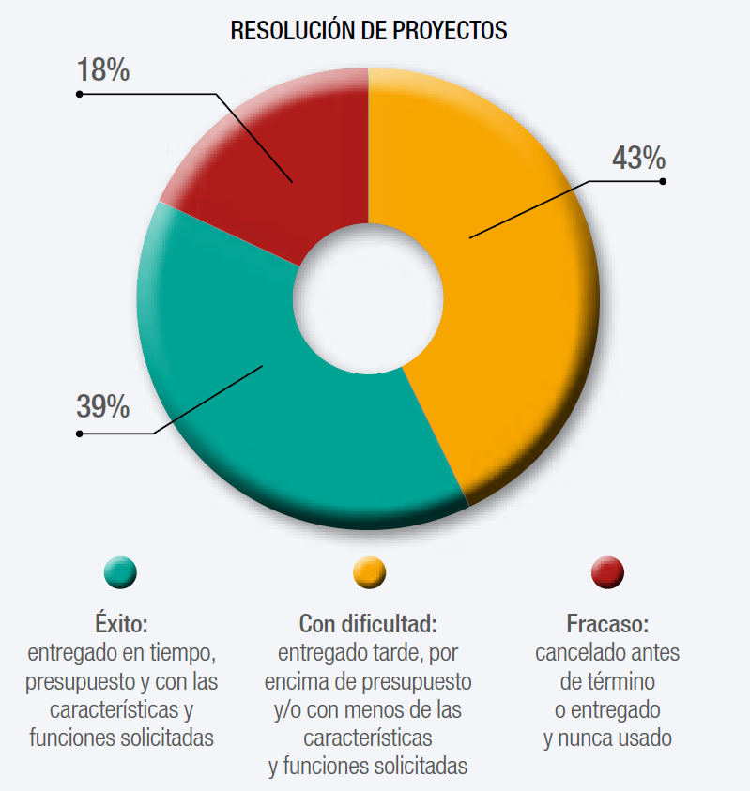
The CHAOS Manifesto 2013

Slide 14
Problemática
¿Porqué toma tanto tiempo conseguir un software terminado ?
¿Porqué no podemos encontrar todos los errores antes de entregar el software al cliente?
¿Porqué toma mucho tiempo y esfuerzo desarrollar y mantener software ?
¿Porqué tenemos dificultad en medir el software que está siendo desarrollado o mantenido?

Slide 15
Construir software exitoso es difícil
¿Parece que el software falla más a menudo que otros productos ingenieriles?
¿ PORQUÉ ?

Slide 16
Construir software exitoso es difícil
The Risk Digest
http://catless.ncl.ac.uk/risks/ reporta múltiples casos de mal funcionamiento de productos causado por el software

Slide 17
¿Cuál es el éxito en los proyectos de software?
Entregar a tiempo - cronograma
Entregar dentro del presupuesto
Un producto de calidad
SI, ¿ PERO QUE ES CALIDAD DEL PRODUCTO SOFTWARE ?

Slide 18
Taller N.1
Grupo 1. Describa el peor proyecto de desarrollo de software del que ha tenido conocimiento. ¿Que problemas se presentaron y que consecuencias tuvo?
Grupo 2. Dentro de la Organización en que labora.
¿ Cual fue un proyecto importante de TIC en el que participó? Describirlo.

Slide 19
Problemas que enfrentamos
¿ La definición de calidad. Cómo definimos precisamente la calidad deseada?
MODELOS DE CALIDAD
¿ Cómo se comprueba la calidad de un producto?
CONTROL DE CALIDAD
¿ Cómo desarrollamos un producto de calidad?
ASEGURAMIENTO DE LA CALIDAD
GESTIÓN DE LA CALIDAD
CALIDAD DEL PROCESO

Slide 20
Profesionalidad = calidad
El objetivo de un
Ingeniero Software
debe ser
entregar un producto con el nivel de
Calidad
que las técnicas de hoy permitan

Slide 21
Qué es calidad del producto
La calidad es el conjunto de características de una entidad que le da esa entidad la capacidad de satisfacer necesidades expresas e implícitas (ISO 8402)
La calidad de software es el grado en que los atributos del software le permiten realizar su uso específico (DoD 2168)
CONCLUSIONES:
La calidad es relativa
Su evaluación implica una comparación
No se puede lograr sin una buena Especificación de Requisitos

Slide 22

Perspectivas
Necesario / Requerido
Especificado
Realizado
OBJETIVO: Convergencia de las tres perspectivas

Slide 23
Terminología
ERROR (error): Una acción cometida por un humano durante el desarrollo del software que produce un resultado incorrecto
DEFECTO (defect): El resultado de un error
FALLA (fault): Defectos no detectados y corregidos antes de la prueba
FALLO (failure): Manifestación de un defecto durante el testing o el uso del sistema (diferencia con el comportamiento requerido)
INCIDENTE (incident): Situación en la que se observa e informa un comportamiento no esperado del sistema.

Slide 24
Taller N.1
Parte 1: Artículo
Why Software Fails ? (Charette 2005)
Aspectos
Número de líneas de código en las aplicaciones
En que aspectos impactan los fallos de software
Porqué fallan los proyectos?
Parte 2: Analizar y presentar un caso real del que tenga conocimiento
Descripción
Fallos
Causas principales

Slide 25
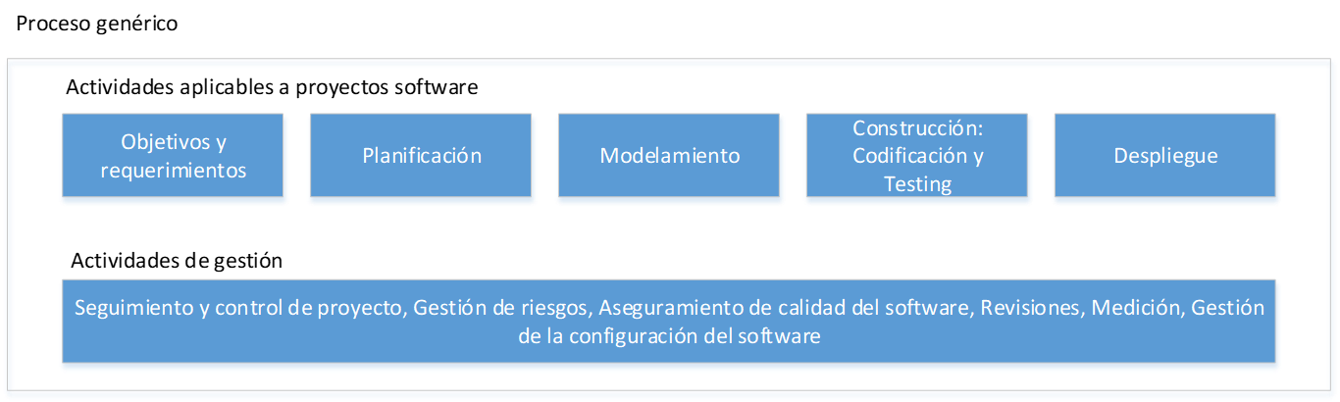
Proceso Software
Un proceso es una colección de actividades cuando un producto está siendo creado.
En el contexto del software no es una actividad rígida sino adaptable. Se selecciona un conjunto apropiado de acciones y tareas.

Slide 26
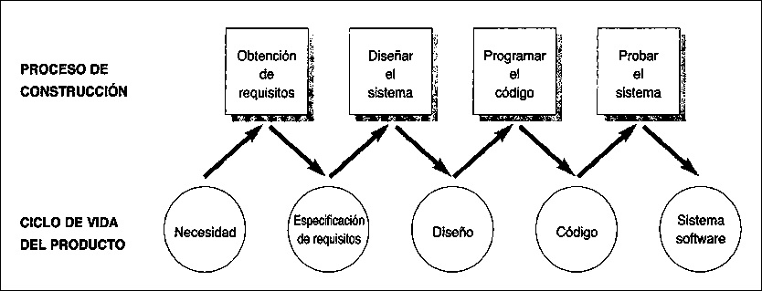
Proceso software vs. ciclo de vida
Evolución de un producto, sistema, proyecto u otra entidad hecha por el hombre desde su concepción hasta su retiro de producción

Slide 27
Modelo de ciclo de vida
Representación abstracta de un proceso software
Es una estrategia de desarrollo que ayudan a organizar las diferentes etapas y actividades del ciclo de vida del software.
El modelo apropiado se elige en base a: la cultura de la corporación, el deseo de asumir riesgos, el área de aplicación, la volatilidad de los requisitos.
Un modelo de ciclo de vida debe:
Determinar el orden de las fases del proceso software.
Establecer los criterios de transición para pasar de una fase a otra.
Ejemplos:
Cascada
Incremental
Prototipado
Espiral

Slide 28
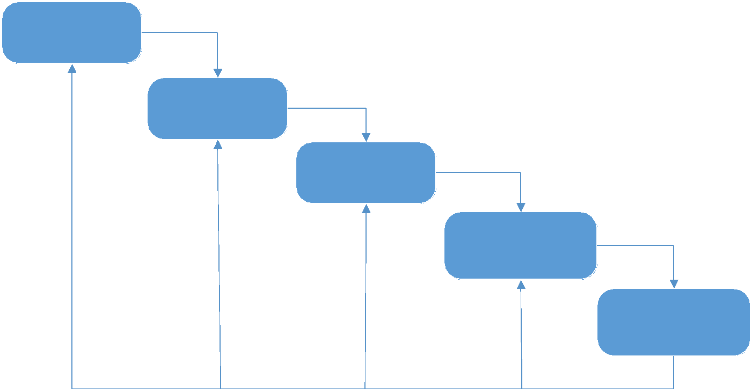
Cascada
Divide el desarrollo en un conjunto de etapas secuenciales
Una etapa no puede empezar antes que haya finalizado la anterior
En cada etapa se genera un conjunto de documentos. Es un modelo dirigido por documentos.

Slide 29
Prototipado
Proyectos software que el cliente no tiene una idea muy detallada de lo que necesita.
La idea básica del prototipo es que ayude a comprender los requisitos del usuario
El ciclo de vida incluiría lo siguiente:
Análisis preliminar y especificación de requisitos
Diseño, desarrollo e implementación del prototipo
Prueba del prototipo
Refinamiento iterativo del prototipo
Refinamiento de las especificaciones de requisitos.
Podría ser prototipo evolutivo (implementación parcial de los requisitos conocidos) y/o desechable (implementación rápida y no cuidada parcial)

Slide 30
Espiral
Es un modelo evolutivo de desarrollo, formado por un conjunto de vueltas de espiral. En las sucesivas vueltas se desarrolla un prototipo, en las últimas iteraciones se obtienen versiones completas del producto.
El número de actividades a desarrollar se incrementa a medida que nos alejamos
La evaluación después de cada fase permite alinear la estrategia a los objetivos del proyecto
Es un modelo dirigido por la evaluación de riesgos

Slide 31
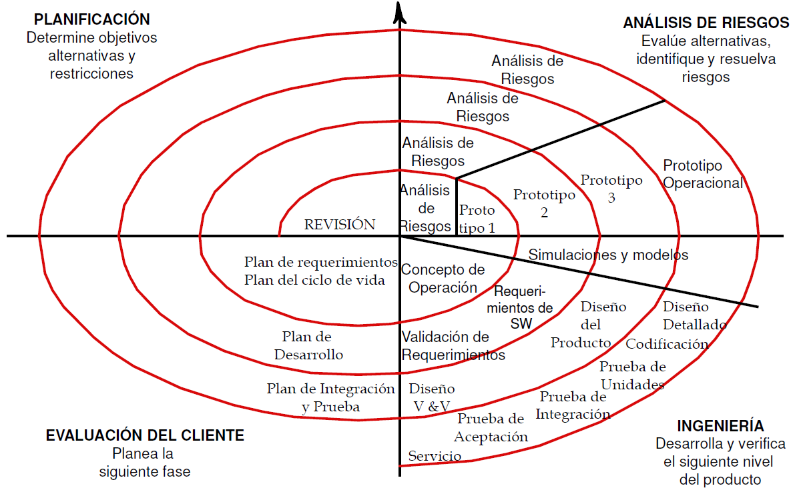
Espiral
Se aplica en proyectos innovadores con alto riesgo

Slide 32
Incremental
Construir una implementación parcial del sistema global y posteriormente ir aumentando la funcionalidad del sistema
De inicio se conocen la mayoría de los requisitos.
Las entregas de los incrementos se definen al principio del proceso software
Produce un sistema operacional más rápidamente.

Slide 33
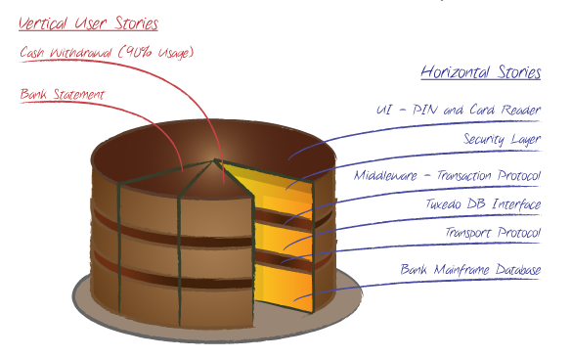
Vertical User Stories
Vertical, Testable, User valuable
INVEST
Independient
Negotiable
Valuable
Estimable
Small
Testable
www.deltamatrix.com

Slide 34
INVEST (Bill Wake)
Atributos de una buena historia de usuario.
Independiente: Significa que cada historia puede ser desarrollada, probada e incluso entregada, por su cuenta.
Negociable: A diferencia de los requisitos tradicionales, una US no es un contrato para una funcionalidad específica, sino más bien un espacio para que los requerimientos sean discutidos, desarrollados, probados y aceptados.
Verificable: El objetivo de un equipo ágil es el siguiente: entregar el mayor valor dadas las restricciones existentes de tiempo y recursos. Cada historia de usuario debe entregar valor al usuario, cliente, o stakeholder del producto. (Vertical User Stories, Slicing)
Estimable: Una buena historia de usuario es estimable. Si el equipo no es capaz de estimar la historia de usuario, esto indicaría que la historia es muy grande o incierta.
Pequeña: Las US deberían ser lo suficientemente pequeñas para ser completadas en una sola interacción. Incrementan el rendimiento y disminuyen la complejidad.
Testable: Si una historia no parece ser testable, entonces la historia esta probablemente mal formada, es excesivamente compleja o dependiente de historias retrasadas.

Slide 35
Slicing
Pensar en una historia entera como una torta multicapa, por ejemplo, una capa de red, una capa de persistencia, una capa lógica, y una capa de presentación. Cuando dividimos una historia (horizontalmente), estamos sirviendo solo una parte de ese pastel. Queremos dar al cliente la esencia de todo el pastel, y la mejor manera es cortar verticalmente a través de capas. Los desarrolladores a menudo tienen una inclinación a trabajar en una sola capa a la vez; pero una capa de base de datos completa (por ejemplo) tiene poco valor para el cliente si no hay capa de presentación.

Slide 36
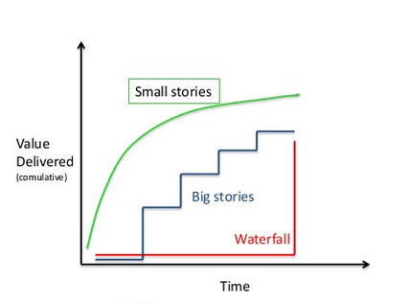
Slicing

Slide 37
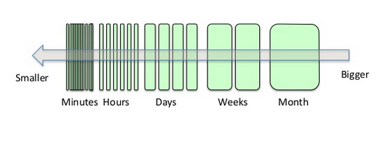
Slicing

Slide 38
Taller N.3
1. El modelo en espiral es iterativo incremental?
2. Dada la siguiente situación, elegir el modelo de ciclo de vida más apropiado y construir el mapa de actividades para el proyecto.
Se trata del Departamento de Tecnologías de la Información (TI) de una empresa aeronáutica. En el equipo de trabajo para este proyecto hay tanto profesionales experimentados como inexpertos. Los expertos ocuparán los puestos de jefe de proyecto, analista senior, etc. Es decir, los puestos críticos y los profesionales con poca experiencia estarán bajo el mando de los expertos. El producto software a desarrollar está en el dominio de la aeronáutica. El sistema, es altamente novedoso, puesto que intenta resolver un problema hasta ahora poco tratado con software. El Departamento TI desea tener los riesgos del proyecto constantemente controlados, pues, aunque se trate de un producto software innovador, el proyecto no es de investigación. Simplemente, se desea intentar construirlo y cortar el proyecto en cuanto se observe que el desarrollo del sistema puede sobrepasar los recursos asignados. Dado que el software es nuevo, y que por tanto no se conoce perfectamente el problema, parece recomendable entregar cuanto antes un producto al usuario para confirmar sus necesidades.

Slide 39
CAPÍTULO II CALIDAD DEL PRODUCTO SOFTWARE

Slide 40
MODELOS DE CALIDAD DEL PRODUCTO SOFTWARE

Slide 41
Problemas que enfrentamos
¿ La definición de calidad. Cómo definimos precisamente la calidad deseada?
MODELOS DE CALIDAD
¿ Cómo se comprueba la calidad de un producto?
CONTROL DE CALIDAD
¿ Cómo desarrollamos un producto de calidad?
ASEGURAMIENTO DE LA CALIDAD
GESTIÓN DE LA CALIDAD
CALIDAD DEL PROCESO

Slide 42
¿ Qué es un modelo de calidad?
Es una descomposición jerárquica del concepto de calidad

Slide 43
Estructura general de un modelo de calidad
FACTORES: Punto de vista del usuario. Atributos de calidad externa
CRITERIOS: Punto de vista del producto. Atributos de calidad interna
MÉTRICAS: Medidas cuantitativas

Slide 44
Estándar para Modelos de Calidad
IEEE 1061-1992
Factores + Subfactores + Subfactores + ….. + Métricas
Medidas directas e indirectas
Calidad
Grado en el cual el producto software tiene bien definida la combinación de atributos
Métrica
Función en la que las entradas son datos de software y la salida es un valor numérico único interpretado como el grado en que el software tiene un determinado atributo que afecta su calidad

Slide 45
Modelos más conocidos
McCall
3 puntos de vista
11 factores
23 criterios
41 métricas
Boehm
7 factores
12 criterios
FURPS: Desarrollador por Hewlett-Packard (Funcionalidad, usabilidad, confiabilidad, perfomance y soporte)
ISO 9126: Estándar basado en el modelo de McCall (Modelo de calidad, métricas externas, internas y de calidad de uso), 6 características
WebQEM: Metodología de evaluación de calidad de sitios Web
ISO 25000: También llamadas sQuaRE, cuyo propósito es guiar el desarrollo con los requisitos y la evaluación de los atributos de calidad

Slide 46
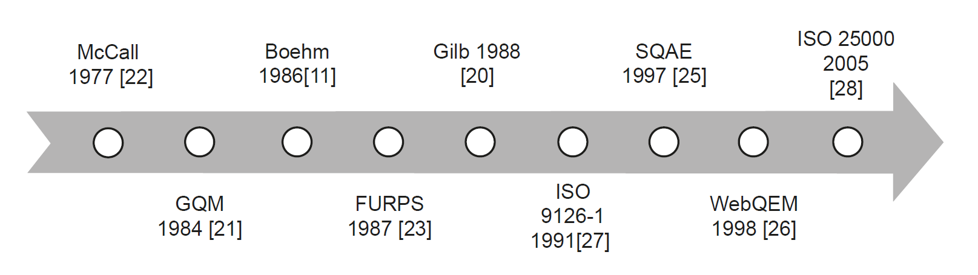
Modelos de calidad a nivel de producto

Slide 47
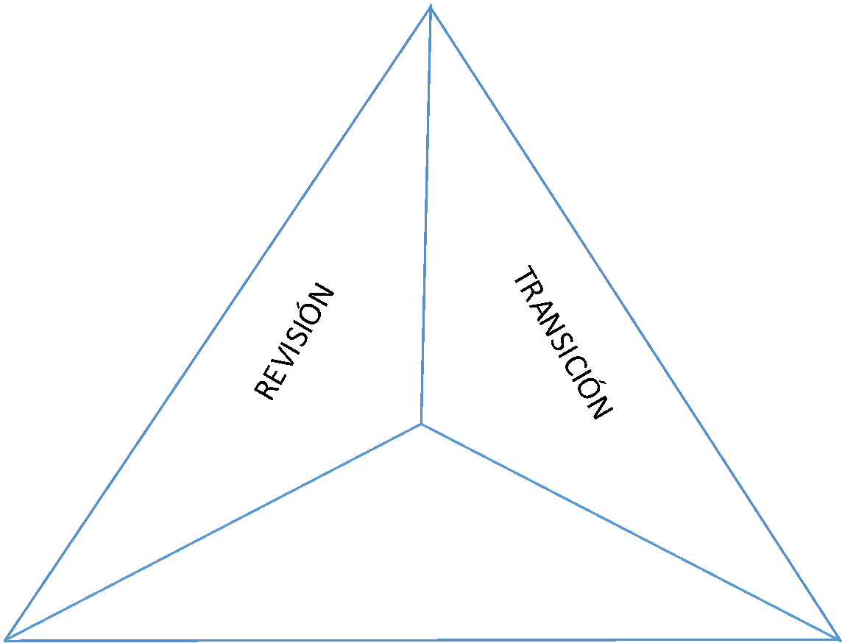
Modelo McCall
MANTENIBILIDAD
¿Puedo arreglarlo?
TESTABILIDAD
¿Puedo probarlo?
FLEXIBILIDAD
¿Puedo modificarlo?
INTEROPERABILIDAD
¿Se puede comunicar con otros sistemas?
PORTABILIDAD
¿Puedo usarlo en otra plataforma?
REUSABILIDAD
¿Puedo reutilizar parte del software?
CORRECCIÓN ¿El software hace lo que quiero?
CONFIABILIDAD ¿El software lo hace bien siempre?
EFICIENCIA ¿Se ejecuta en mi hardware lo mejor posible?
INTEGRIDAD ¿Es seguro?
USABILIDAD ¿Puedo usarlo?)

Slide 48
Modelo de McCall
Corrección: La medida en que un programa cumple con sus especificaciones y cumple con los objetivos de la misión del cliente.
Fiabilidad: La medida en que se puede esperar que un programa realice su función prevista con la precisión requerida.
Eficiencia: La cantidad de recursos informáticos y el código requerido por un programa para realizar su función.
Integridad: Hasta que punto se puede controlar el acceso al software o los datos por parte de personas no autorizadas.
Usabilidad: Esfuerzo requerido para aprender, operar, preparar entradas e interpretar las salidas de un programa

Slide 49
Modelo de McCall II
Mantenibilidad: Esfuerzo requerido para localizar y arreglar un error en un programa.
Flexibilidad: Esfuerzo requerido para modificar un programa operativo.
Testabilidad: Esfuerzo requerido para probar un programa para asegurar que realiza su función requerida.
Portabilidad: Esfuerzo requerido para probar un programa para asegurar que realiza su función prevista.
Reusabilidad: Hasta que punto un programa o partes de un programa pueden reutilizarse en otras aplicaciones (relativo a las funciones que el programa realiza)
Interoperabilidad: Esfuerzo requerido para acoplar un sistema a otro.

Slide 50
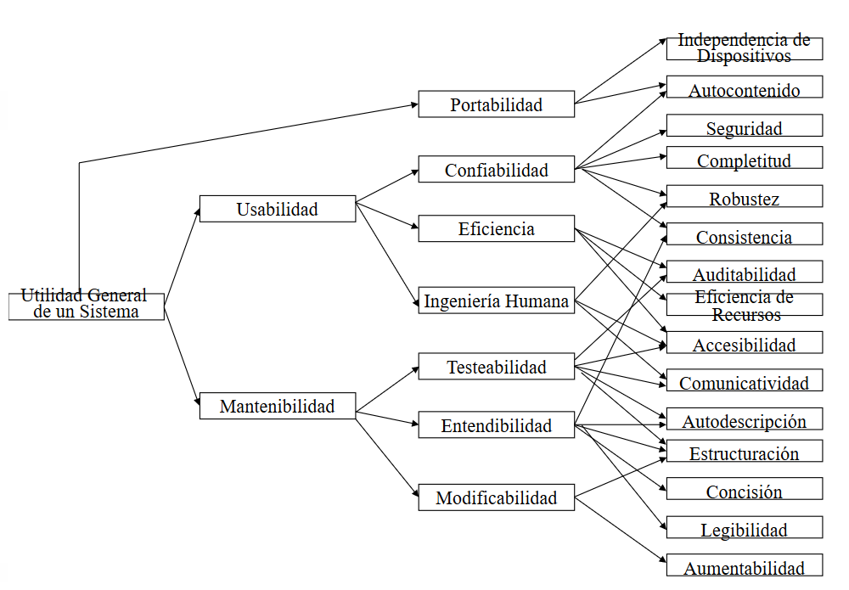
Modelo de Boehm

Slide 51
Modelo de Garvin
Sugiere que la calidad debería considerarse tomando un punto de vista multidimensional
Calidad del rendimiento: El software entrega todo el contenido, funciones y características que se especifican como parte del modelo de requisitos de manera que proporcione valor al usuario final?
Características de calidad: El software proporciona características que sorprenden y deleitan a los usuarios finales por primera vez ?
Fiabilidad: El software ofrece todas las características y capacidades sin fallas. Está disponible cuando se necesita ? Ofrece una funcionalidad sin errores?
Conformidad: El software cumple con los estándares de software locales y externos que son relevantes para la aplicación? Cumple con las convenciones de diseño y codificación. Por ejemplo la interfaz se ajusta a las reglas de diseño aceptadas para el menú o la entrada de datos?

Slide 52
Modelo de Garvin II
Durabilidad: Se puede mantener o corregir el software? sin la generación involuntaria de efectos secundarios no deseados? Los cambios harán que la tasa de error o confiabilidad se degrade con el tiempo ?
Facilidad de servicio: Se puede mantener o corregir el software? en un período de tiempo aceptablemente corto? Puede el personal de soporte adquirir toda la información que necesitan para hacer cambios o corregir defectos?
Estética: Una entidad estética tiene cierta elegancia, un flujo único y una presencia que son difíciles de cuantificar pero que sin embargo son evidentes
Percepción: Serie de prejuicios que influyen en su percepción de calidad. Ejm. Un software fue creado por un proveedor que ha producido una calidad deficiente en el pasado, la percepción del producto podría verse influenciada. Del mismo modo, si un proveedor tiene una excelente reputación, pueden percibir la calidad, incluso cuando realmente no existe.

Slide 53
Ventajas e inconvenientes
Ventajas:
La calidad viene a ser concreta. Puede ser
DEFINIDA, MEDIDA
Ayuda a comprender las relaciones entre diversas características del producto
Ayuda a mejorar la comunicación entre usuarios, gestores y técnicos
Inconveniente:
Son empíricos. Validez absoluta, no probada

Slide 54
Taller N.1
Cuestionario
Describa cómo evaluaría la calidad de una universidad antes de aplicar. Qué factores serían importantes. Cuales serían críticos?
Usando el modelo de Garvin. Dé un ejemplo de cada dimensión usando uno o más productos electrónicos con los cuales usted está familiarizado.
Adicionar dos preguntas adicionales para dimensión del modelo de Garvin.
Los factores de calidad de McCall fueron desarrolladores durante los años 70. Cada aspecto de la computación ha cambiado dramáticamente hasta la actualidad. Los factores de calidad de McCall continúan aplicándose al software moderno. Se puede sacar alguna conclusión basada en este hecho ?

Slide 55
ISO/IEC 25010 Conjunto de características para describir calidad del producto software

Slide 56
PROCESOS ESTÁNDARES
ISO/IEC 25010: Conjunto de características para describir calidad del producto software
Características internas y externas
Cada característica tiene subcaracterísticas y métricas para evaluar la conformidad

Slide 57
ISO/IEC 25000
Conocida como SQuaRE (System and Software Quality Requirements and Evaluation). Es una familia de normas que tienen por objetivo la creación de un marco de trabajo común para evaluar la calidad del producto software
Es el resultado de la evolución de otras normas anteriores, en especial de las normas ISO/IEC 9126 que aborda un modelo de calidad software e ISO/IEC 14598 que aborda la evaluación de productos software,

Slide 58
Motivos por los que una empresa le interesa evaluar su producto con ISO/IEC 25000
Diferenciarse de los competidores, asegurando tiempos de entrega y reducción de fallos en el producto tras su implantación
Establecer acuerdos definiendo determinados parámetros de calidad que el producto debe cumplir antes de ser entregado
Detectar defectos en el producto software y proceder a su eliminación antes de la entrega

Slide 59
Motivos por los que una empresa le interesa evaluar su producto con ISO/IEC 25000 II
Evaluar y controlar el producto desarrollado
Asegurar que el producto software desarrollado respeta los niveles necesarios para las características de seguridad (confidencialidad, integridad, autenticidad, etc.)
Comprobar que el producto desarrollado podrá ser puesto en producción sin poner en compromiso el resto de sistemas

Slide 60
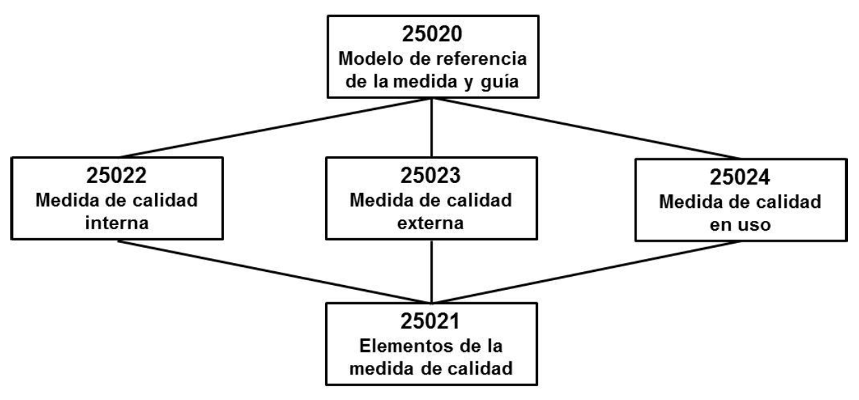
Estructura de la División de la Medición de la Calidad

Slide 61
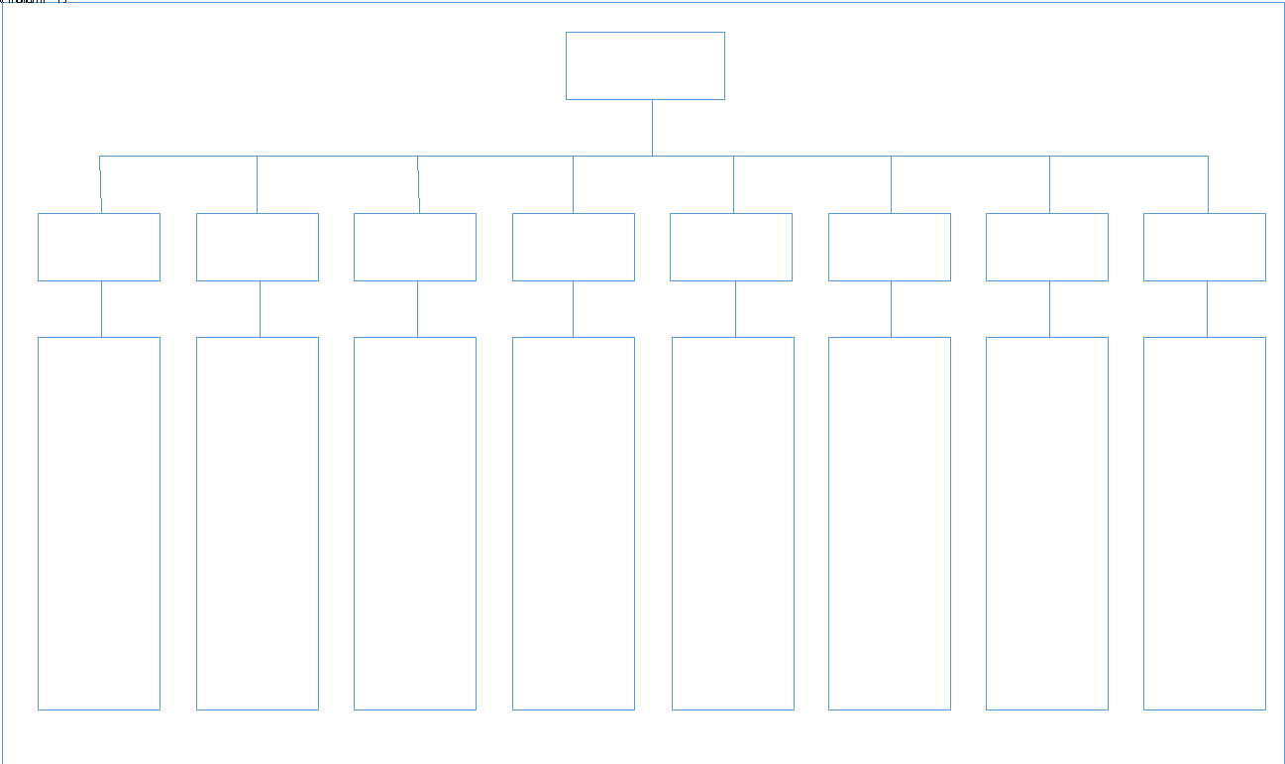
Modelo de calidad del producto software: ISO/IEC 25010:2011

Slide 62
SQuaRE
SQuaRE (Software Product Quality Requirements and Evaluation)
Modelo de calidad: ISO/IEC 25010: revisión de ISO/IEC 9126-1:2001
Métricas: ISO/IEC 25022, 25023 y 25024
25010 aprobado en 2011

Slide 63
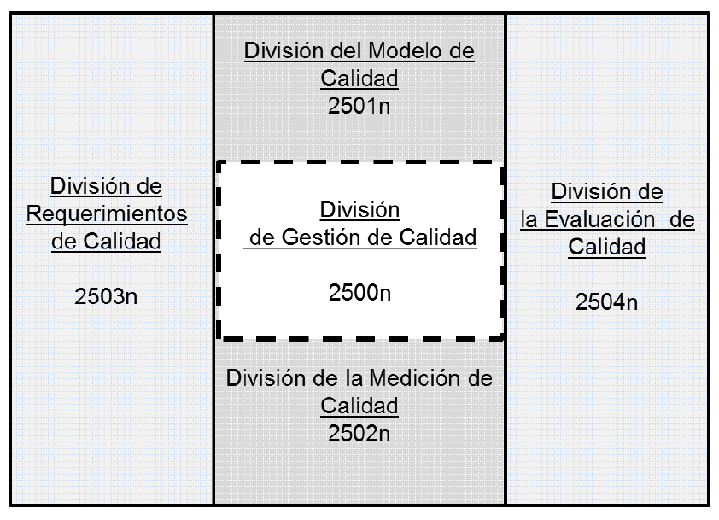
Organización de las normas SQuaRE

Slide 64
Usabilidad
Grado en el cual un producto o un sistema puede ser usado por usuarios específicos para alcanzar metas específicas con efectividad, eficiencia y satisfacción en un contexto específico de uso
Subcaracterística | Definición
Reconocimiento de oportunidad | Grado en el cual los usuarios pueden reconocer si un producto o sistema es apropiado para sus necesidades. Depende de la habilidad para reconocer la oportunidad de las funciones de un producto
Capacidad de aprendizaje | Grado en el cual el producto permite al usuario aprender su aplicación
Operabilidad | Grado en el cual un producto o sistema tiene atributos que lo hacen más fácil de operar y controlar
Protección contra errores de usuario | Grado en el cual un sistema protege a los usuarios de cometer errores
Estética de la interfaz de usuario | Grado en el cual una interfaz del usuario permite una interacción agradable y satisfactoria para el usuario
Accesibilidad | Grado en el cual un producto puede ser usado por las personas con el rango más amplio de características y capacidades (discapacidades por la edad, discapacidades específicas) para alcanzar una meta específica en un contexto de uso específico

Slide 65
Ejemplo. Set de preguntas para explorar si está presente el atributo. Capacidad para ser operado y controlado
Grado en el cual un producto o sistema tiene atributos que lo hacen más fácil de operar y controlar
El diseño de la interface le lleva a un fácil operación?
Las operaciones de interface son fáciles de localizar e iniciarlas?
La interface usa una metáfora reconocible ? (Metáfora: una realidad o concepto se expresa por medio de una realidad o concepto diferentes con los que lo representado guara cierta relación de semejanza)
Las entradas han sido especificadas para economizar pulsaciones de telas o clics de mouse ?
La estética ayuda con la comprensión y el uso ?
Notes:
Ejemplo: “La primavera de la vida” es una metáfora de la juventud

Slide 66
Ejemplo. Set de preguntas para explorar si está presente el atributo. Protección contra errores de usuario:
Grado con el cual el software maneja datos de entrada inválidos o interacción de usuario inapropiada
El software reconocerá el error si se ingresan datos fuera de los límites definidos. Más importante aún, el software continuará funcionando sin fallas ni degradaciones ?
La interfaz reconocerá errores comunes de interacción y guiará a los usuarios por el camino correcto?
La interfaz proporciona guías útiles asociada con la funcionalidad del software?

Slide 67
Eficiencia de desempeño
Esta característica representa el desempeño relativo a la cantidad de recursos utilizados bajo condiciones establecidas
Subcaracterística | Definición
Comportamiento temporal | Grado en el cual la respuesta, los tiempos de procesamiento y las tasas de rendimiento de un producto o sistema satisfacen los requisitos al desempeñar sus funciones
Utilización de recursos | Las cantidades y tipos de recursos utilizados cuando el software lleva a cabo su función bajo condiciones determinadas. Los recursos humanos están incluidos como parte de la eficiencia.
Capacidad | Grado en que los límites máximos de un parámetro de un producto o sistema software satisfacen los requisitos. Los parámetros podrían incluir por ejemplo: el número de usuarios concurrentes, el ancho de banda de la comunicación, la tasa de rendimiento de las transacciones, el tamaño de la base de datos.

Slide 68
Adecuación funcional
Representa la capacidad del producto software para proporcionar funciones que satisfacen las necesidades declaradas e implícitas, cuando el producto se usa en las condiciones especificada
Subcaracterística | Definición
Completitud funcional | Grado en que el conjunto de funciones cubre todas las tareas y objetivos de usuario especificados. (No interesa si la funcionalidad entregada es correcta o apropiada, solo si está presente la funcionalidad en el producto)
Exactitud funcional | Grado en que un producto o sistema ofrece los resultados correctos con el grado necesario de precisión. (Algoritmos correctos, cálculos correctos, tiempos exactos)
Adecuación funcional | Grado en que las funciones facilitan la realización de tareas y objetivos especificados. Adecuación funcional hace referencia a que el producto software no es el fin en sí mismo, este da soporte a los usuarios en hacer sus trabajos reales. El software es una herramienta para hacer el trabajo rápido y mas contable. Un ejemplo de adecuación funcional: al usuario se le presentan únicamente los pasos necesarios para completar una tarea, excluyendo cualquier paso innecesario.

Slide 69
Taller N. 2
Seleccione 4 sub características de calidad.
Desarrolle un set de preguntas para explorar si está presentes cada una de las 4 sub características del estándar de calidad del producto.

Slide 70
Modelo de calidad del producto software: ISO/IEC 25010:2011

Slide 71
Compatibilidad
Grado en el cual un producto, sistema o componente pueden intercambiar información con otros productos, sistemas o componentes, y realizar sus funciones requeridas, mientras que comparte el mismo ambiente de hardware o software
Subcaracterística | Definición
Coexistencia | Grado en el cual un producto puede realizar sus funciones requeridas eficientemente mientras comparte un ambiente y recursos comunes con otros productos, sin un impacto perjudicial en ningún otro producto.
Interoperabilidad | Grado en el cual dos o más sistemas, productos o componentes pueden intercambiar información y usar la información que ha sido intercambiada

Slide 72
Fiabilidad
Grado con que un sistema o componente desempeña las funciones especificadas, cuando se usa bajo unas condiciones y periodo de tiempo determinados. Las limitaciones de la confiabilidad se deben a fallas en los requisitos, diseño o implementación, o debido a cambios contextuales.
Las características de confianza incluyen disponibilidad y sus factores inherentes o externos, tales como disponibilidad, confiabilidad (incluyendo tolerancia al error y capacidad de recuperación), seguridad (incluyendo confidencialidad e integridad), capacidad de mantenimiento, durabilidad y soporte de mantenimiento
Subcaracterística | Definición
Madurez | Grado en el cual un producto satisface las necesidades de fiabilidad en condiciones de operación normales
Disponibilidad | Grado en el cual un producto es operativo y accesible cuando se lo requiere para el uso. La disponibilidad puede ser evaluada por la proporción de tiempo total durante el cual el producto está en un estado activo.
Tolerancia a fallos | Grado en el cual un producto opera según lo previsto a pesar de la presencia de errores de hardware o software
Capacidad de recuperación | Grado en el cual, en el caso de una interrupción o falla, un producto puede recuperar los datos directamente afectados y re-establecer el estado deseado del sistema

Slide 73
Seguridad
Grado en el cual un producto o sistema protege la información y los datos de tal manera que las personas u otros productos tienen el grado de acceso a los datos apropiado a sus tipos y niveles de autorización
Subcaracterística | Definición
Confidencialidad | Grado en el cual un producto asegura que los datos son accesibles solo para aquellos autorizados a tener acceso
Integridad | Grado en el cual el sistema o producto previene acceso no autorizado a, o modificación de los programas de computación o de los datos.
No repudio | Grado en que se puede demostrar las acciones o eventos que han tenido lugar, de manera que dichas acciones o eventos no puedan ser repudiados posteriormente
Responsabilidad | Grado en que las acciones de una entidad se pueden de rastrear de forma inequívoca a la entidad
Autenticidad | Grado en que se puede probar la identidad de un sujeto o un recurso

Slide 74
Mantenibilidad
Grado de efectividad y eficiencia con el cual un producto o sistema puede ser modificado por los mantenedores destinados
Subcaracterística | Definición
Modularidad | Grado en el cual un sistema o programa de computación está compuesto de componentes modulares de tal manera que un cambio a un componente tiene un impacto mínimo en otros componentes
Reusabilidad | Grado en el cual un activo puede ser usado en más de un sistema, o ser reutilizado en otros activos
Capacidad de análisis | Facilidad con la que se puede evaluar el impacto de un determinado cambio sobre el resto del software, diagnosticar las deficiencias o causas de fallos en el software, o identificar las partes a modificar
Capacidad de modificación | Grado en el cual un producto o sistema puede ser efectivamente y eficientemente modificado sin introducir defectos o sin degradar la calidad de producto existente
Capacidad de prueba | Grado de efectividad y eficiencia con el cual los criterios de prueba pueden ser establecidos para un sistema o producto y las pruebas pueden ser realizadas para determinar si aquellos criterios han sido satisfechos

Slide 75
Portabilidad
Grado de efectividad y eficiencia con el cual un sistema o producto transferido de un hardware, software u otro ambiente operativo o de uso a otro
Subcaracterística | Definición
Adaptabilidad | Grado en cual un producto o sistema puede efectivamente y eficientemente ser adaptado en un hardware, software, u otros ambientes operativos o de uso (tablas, volúmenes de transacción, formatos de reporte, etc.)
Capacidad para ser instalado | Grado de efectividad y eficiencia con el cual un producto o sistema puede ser instalado exitosamente y desinstalado en un ambiente específico.
Capacidad de reemplazo | Grado en el cual un producto puede reemplazar otro producto de software especificado para el mismo propósito en el mismo ambiente (reemplazo por una nueva versión)

Slide 76
Taller N. 3
Seleccione 4 sub características de calidad.
Desarrolle un set de preguntas para explorar si está presentes cada una de las 4 sub características del estándar de calidad del producto.

Slide 77
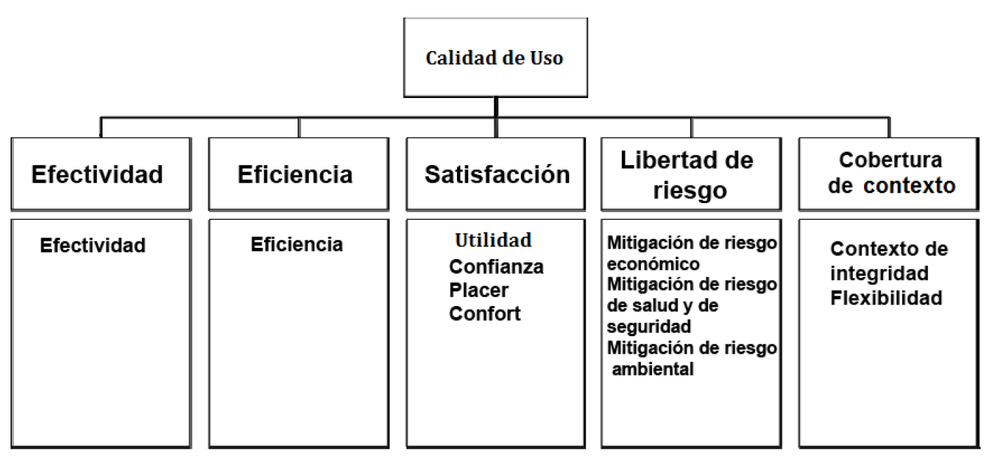
Modelo de calidad en uso
La calidad en uso es la calidad desde el punto de vista del usuario respecto a la calidad de un entorno conteniendo software, y se mide mediante los resultados de usar el software en dicho entorno, más que por propiedades del software en sí

Slide 78
Modelo de calidad de uso
Efectividad: Precisión y cumplimiento con los cuales los usuarios alcanzan las metas específicas
Eficiencia: Recursos (tiempo, materiales) en relación con la precisión y el cumplimiento con los cuales los usuarios alcanzan las metas
Satisfacción: Grado en el cual las necesidades del usuario (utilidad, confianza, placer, confort) son satisfechas cuando un producto o sistema es usado en un contexto de uso específico
Libertad de riesgo: Grado en el cual un producto o sistema mitiga el riesgo potencial al estado económico, a la vida humana, a la salud o al ambiente
Cobertura de contexto: Grado en el cual un producto o sistema puede ser usado tanto en contextos específicos de uso como en contextos más allá de aquellos inicialmente identificados

Slide 79
Taller N.4
Lectura de artículos
Comparative Study of Software Quality Models (Boukouchi Y., et. al.)
A Comparative Study of Software Quality Models (Suman et al.)
Realizar una comparativa entre las dos comparativas
Intepretar la tabla comparativa de atributos

Slide 80
DEFINICIÓN DE MODELOS DE MEDICIÓN Y MÉTRICAS

Slide 81
Medición
Medición es el proceso por el cual los números son asignados a los atributos de las entidades en el mundo real de tal manera que los describen de acuerdo a reglas claramente definidas (Fenton, 1994).
Una entidad podría ser un objeto como una persona o una especificación de software
Un atributo es una característica de la entidad, por ejemplo la edad de la persona, el tamaño de la especificación

Slide 82
Medición de las características
En la práctica no es posible medir todas las subcaracterísticas internas y externas de todos los componentes de un producto grande
No es posible medir la calidad de uso para todos los posibles escenarios usuario-tarea
Los recursos para evaluación necesitan asignarse a distintos tipos de mediciones dependiendo de los objetivos de negocio

Slide 83
Tipos de medición
En IS hay atributos que se miden
Directamente: Por ejemplo el número de líneas de código
Indirectamente: Por ejemplo, productividad del desarrollador se mide en base al número de casos de prueba pasados

Slide 84
Técnica de medición
La técnica de medición depende de la propiedad del objeto a medir. La técnica o instrumento de medición requieren de su teoría propia ya que no existe un medidor universal.
En IS, el instrumento a menudo no es táctil, sino lógico. Por ejemplo, son instrumentos los formularios o una suite de casos de prueba.

Slide 85
Tipos de escalas de medición:
Nominal: Esta escala asigna un nombre o símbolo al atributo de la entidad. Se puede ver como una clasificación de entidades de acuerdo al atributo. Por ejemplo: Cuando usamos 1: para masculino, 2 para femenino. No hay una noción de magnitud asociada con el número o símbolo
Ordinal: Ordena las entidades de acuerdo a un criterio de ordenamiento. Ejemplos de criterios de orden son: "mayor que", "menor que", "más complejo que“
Intervalo: Esta escala ordena los valores, hay la noción de distancia relativa entre dos entidades. Por ejemplo, las medidas de temperatura en Celsios o Fahrenheit, la fecha.
Ratio: Esta escala proporciona orden, intervalos iguales y ratios (proporciones) entre entidades. Se usa esta escala cuando existe un valor cero significativo. La asignación de medidas debería empezar en cero e incrementarse a intervalos iguales conocidos como unidades. Por ejemplo, se usa esta escala para medir la temperatura en Kelvin o la duración de una fase de desarrollo.

Slide 86
Escalas de medición para las métricas usadas para los requisitos de calidad
Grados de satisfacción de los requisitos
Ejemplo:
Dos categorías: satisfactoria e insatisfactoria
Cuatro categorías: Excede los requisitos, cumple los requisitos, mínimamente aceptable, Inaceptable

Slide 87
Terminología
Medida: el valor numérico resultante
Métrica: Un estándar de medición

Slide 88
Ejemplo – Métricas
COMPLETITUD Y CORRECCIÓN (McCall) (R: requisitos, D: diseño, I: implementación)
No hay referencias ambiguas (R, D, I)
Todas las referencias de datos se calculan u obtienen de una fuente externa (R, D, I)
Se utilizan todas las funciones definidas (R, D, I)
Todas las funciones referenciadas están definidas (R, D, I)
Se definen todas las condiciones y el procesamiento para cada punto de decisión (R, D, I)
Existe una coincidencia entre parámetros de funciones definidas y referenciadas (D, I)
Todos los informes de problemas han sido resueltos (R, D, I)
El diseño coincide con los requisitos (D)
El código coincide con el diseño (I)

Slide 89
Elección de métricas y criterios de medición
Se seleccionan las métricas en base al objetivo de negocio para el producto
Ejemplos:
Una unidad de negocio podría evaluar la adecuación de un producto software usando métricas de calidad de uso
Un comprador podría evaluar un producto software frente a valores de referencia de medidas externas por ejemplo de usabilidad
Un mantenedor podría evaluar un producto usando métricas para mantenibilidad

Slide 90
Cuando usar un modelo de calidad
Durante el desarrollo
Implementar métricas
Analizar el resultados del proceso
Tomar acciones correctivas
Al cierre del proyecto
Validar métricas predictivas

Slide 91
Taller N.5
Seleccionar seis atributos de calidad e investigar acerca de las métricas relacionadas y dependencias con otros atributos

Slide 92
Defectos y Densidad de defectos

Slide 93
Terminología
ERROR (error): Una acción cometida por un humano durante el desarrollo del software que produce un resultado incorrecto
DEFECTO (defect): El resultado de un error
FALLA (fault): Defectos no detectados y corregidos antes de la prueba
FALLO (failure): Manifestación de un defecto durante el testing o el uso del sistema (diferencia con el comportamiento requerido)
INCIDENTE (incident): Situación en la que se observa e informa un comportamiento no esperado del sistema.

Slide 94
Una visión simplista de la calidad
Motivación: Costos y dificultades en la aplicación de modelos de calidad
CALIDAD = Número de defectos
Métrica: Densidad de defectos
Valores promedio: entre 2 y 60 defectos/unidad de tamaño
Peligro de mal uso:
No todos los defectos conducen al fracaso con la misma probabilidad
No todas las fallas son igualmente importantes
Los procesos de búsqueda de defectos no funcionan correctamente

Slide 95
¿ Como tratar con los defectos ?
Los humanos cometen errores que causan defectos en el software
No podemos evitar cometer errores
Podemos:
Detectar defectos lo antes posible (Acción correctiva)
Reduce the probability of making mistakes (Acción preventiva)

Slide 96
Tipos de defectos
Acorde la etapa de desarrollo de software en la que se inyectan:
En los requerimientos
En el diseño
En la codificación
En la documentación auxiliar
Según la probabilidad de evitar un fallo
De acuerdo a su costo:
En detección
En corrección

Slide 97
Tipos de defectos
De acuerdo a su impacto:
Bajo: Consecuencias triviales
Medio: El sistema funciona mal pero hay una solución o solución alternativa
Alto: El sistema funciona mal y no hay una solución
Crítico: El sistema se cae, pérdida de datos no recuperables, vidas humanas en peligro, pérdidas económicas importantes
Según su importancia subjetiva

Slide 98
Defectos o gestión de problemas
Tareas:
Recepción y registro de reportes de incidentes
Asignación de un responsable
Asociar información al defecto
Monitorear el estado de los defectos
Registro de actividades de corrección de defectos
Obtener información acerca de defectos
Generación de reportes
Análisis estadísticos

Slide 99
Información relevante sobre defectos
Descripción
Impacto
Prioridad
Causa raíz
Componentes del sistema afectados
Persona que notificó
Responsable
Solución
Fechas de notificación / Asignación / Resolución
Esfuerzo requerido
Etapa en la que se inyectó
Etapa en la que se detectó

Slide 100
Herramientas de seguimiento de defectos
Bugzilla
Trac
GNATS
ClearQuest (IBM)
Razor
Synergy
Track‐studio
…

Slide 101
Taller N.7
Lectura del artículo
Orthogonal Defect Classification Using Defect Data to Improve Software Development, Bridge N.
Elaborar un modelo conceptual para un sistema de gestión de defectos en una empresa de desarrollo de software.

Slide 102
Proceso de eliminación de defectos
Identificar síntomas
Inferir ubicación del defecto por síntomas
Identificar defecto (Qué está mal ?)
Decidir cómo eliminar el defecto ?
Eliminar el defecto
Verificar que el problema ha sido resuelto

Slide 103
Métricas para evaluar las actividades de detección de defectos
Métricas directas:
Tamaño del objeto evaluado (probado, revisado). (ERS, diseño, código)
Tiempo empleado (timeActivity)
Número de defectos detectados y eliminados (n.removedActivity)
Número de escapes (n.escapesActivity) (no detectados)
Métricas derivadas
Rendimiento (Efectividad de la actividad) = % de defectos encontrados
Información necesaria: Fase en la cual los defectos fueron inyectados y removidos
n.removedActivity
Rendimiento = 100
n.removedActivity + n.escapesActivity

Slide 104
Siembra de defectos Estimación de efectividad y escapes
Siembra de defectos:
Sembrar defectos intencionalmente en la aplicación
Antes de la actividad de eliminación de defectos cuya efectividad necesita ser evaluada
Los defectos sembrados deben tratar de cubrir todas las áreas funcionales
Uso
El porcentaje de defectos sembrados encontrados actúa como un estimado de efectividad (conocemos el número de escapes)
El número de escapes real puede ser estimado considerando el número de defectos detectados real
Es ampliamente usado para estimar la efectividad y cobertura de una suite de caso de pruebas dada y para identificar áreas no testeadas.
Recomendaciones
No olvidar eliminar defectos sembrados
Es mejor si los defectos sembrados consiste en solo adicionar algo, no modificar algo.

Slide 105
Ejercicio N.1
Una siembre defectos inserta 81 defectos en una aplicación. Inspecciones y testing encuentra 5.832 defectos. De los cuales, 72 fueron defectos sembrados. Cuantos errores o defectos se predice que permanezcan en la aplicación ?
A) 523
B) 640
C) 648
D) 729

Slide 106
Métricas para evaluar las actividades de detección de defectos (II)
Densidad de defectos eliminados (RDD):
Si el valor es bajo, se puede sugerir que: bajo número de defectos en el objeto
Eficiencia (Rate de defectos eliminados)
El inverso ofrece el tiempo requerido para encontrar y eliminar defectos.
n.removedActivity
RDD =
SizeObject
n.removedActivity
DRR =
timeActivity

Slide 107
Métricas para evaluar las actividades de detección de defectos (III)
Velocidad de revisión:
No es bueno ir tan rápido (Mayor a 300 LOC / hora)
Interesante correlación con Efectividad (Rendimiento)
ObjectSize
Velocidad =
reviewTime

Slide 108
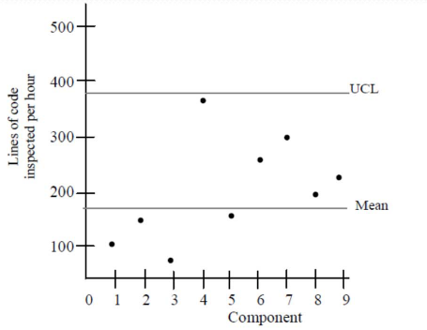
Ejercicio N.2
En base al diagrama de control, cual de las siguientes sentencias es verdadera?
A) Componentes 1, 2, 3 y 5 deberían ser re inspeccionados porque están por debajo de la media
B) Únicamente el componente 4 debería ser investigado porque está más cercano al límite de control superior (UCL)
C) Componentes 4, 6, 7, 8 y 9 deberían ser investigados porque están sobre la media
D) No se requieren acciones, todos los puntos están dentro de una varianza estadística aceptable

Slide 109
Ejercicio N.3
Después de generar el diagrama de control, tres componentes más fueron inspeccionados con los siguientes valores:
10: 312 LOC por hora
11: 420 LOC por hora
12: 29 LOC por hora
En esta situación , cual de las siguientes acciones deberían ser tomadas ?
A) Una re inspección debería ser realizada en el componente 10
B) Pruebas unitarias del componente 12 deben incrementarse
C) El valor alto de la inspección del componente 11 debería ser investigado
D) Ninguna acción es requerida

Slide 110
Métricas para evaluar las actividades de detección de defectos (IV)
Apalancamiento de eliminación de defectos (DRL)
Ratio de eficiencia entre dos actividades de detención de defectos
DRR_task1
DRL =
DRR_task2

Slide 111
Comparación entre actividades de eliminación de defectos
Compilador
Proporciona una gran cantidad de síntomas, y a veces la localización del defecto.
Principalmente para detectar defectos sintácticos
Pruebas
Solo detecta síntomas
La prueba exhaustiva es imposible
El diseño de un buen conjunto de casos de prueba es muy costoso
Revisiones
Más eficiente (defectos/hora) que los tests (DRL= 3 a 5 veces)
Detecta directamente defectos, no síntomas

Slide 112
Compilador vs. Revisiones de diseño y código
Efectos de revisar antes de compilar
Se reduce el tiempo de compilación y testing (quedan menos defectos). Por otro lado, el tiempo de revisión no se reduce
El tiempo de desarrollo se vuelve más predecible
El compilador no garantiza una detección del 100%
Compilar sin errores es satisfactorio. Revisión sin errores es frustrante
Uso del compilador como verificación de la calidad de la revisión
Usar lo que sea mejor para usted

Slide 113
Ejercicio N.4
El siguiente segmento de código contiene un potencial error “dividir para 0”
J=0
K=1
while (N>= -10) and (N < = 10) loop
M[K] = J/N
K=K+1
N=N-1
end loop
Cual de las siguientes formas es la más efectiva para detectar este error?
A) Boundary testing
B) Condition testing
C) Compilación del código fuente
D) Inspección del código fuente

Slide 114
Taller N.8
Descargue una herramienta de seguimiento de defectos de código abierto y haga un informe sobre sus principales funcionalidades (soporte para tareas de gestión de defectos e información asociada a defectos)
Bugzilla
Redmine
Trac
Request Tracker
OTRS
Flyspray
Mantis

Slide 115
ISO 25000 MÉTRICAS DE CALIDAD DE PRODUCTO Y CALIDAD DE USO

Slide 116
Consideraciones del estándar
Las propiedades de calidad pueden ser categorizadas en una o más (sub) características
Un método de medición es una secuencia de lógica de operaciones usadas para cuantificar las propiedades con respecto a la escala especificada
El resultado de aplicar una función de medición es llamado una medida de calidad de software

Slide 117
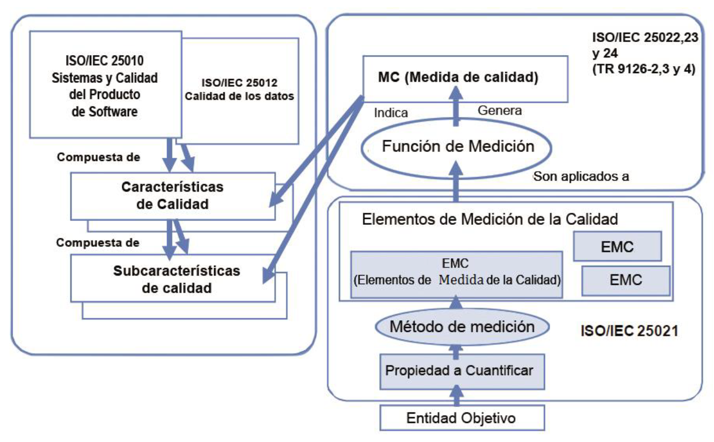
ISO 25000 – Relación entre propiedad a cuantificar, método de medición, EMC, MC

Slide 118
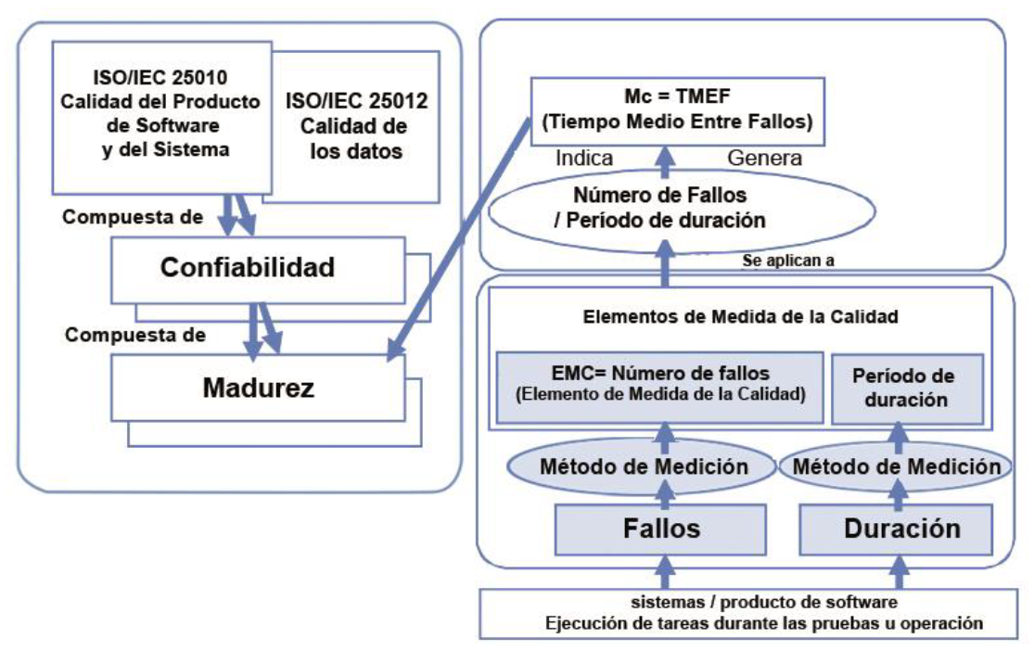
Relación entre propiedad a cuantificar, método de medición, EMC, MC – Ejemplo

Slide 119
Consideraciones del estándar
Las características y subcaracterísticas pueden ser cuantificadas al aplicar las funciones de medición.
Más de una medida de calidad del software puede ser usada para medir una característica o subcaracterística de calidad

Slide 120
Tipos de métricas
Métricas de calidad interna
Métricas de calidad externa
Métricas de calidad en uso

Slide 121
Métricas internas
Se aplican a un producto software no ejecutable. Ejm. Especificación o código fuente. (Medidas estáticas)
Se evalúan los productos intermedios
Evaluar de manera temprana la calidad del producto

Slide 122
Métricas externas
Usan medidas del producto software derivadas de medidas de comportamiento del sistema
Mediante las métricas externas, los usuarios, evaluadores, probadores y desarrolladores evalúan la calidad del producto software
Se evalúa durante las pruebas o durante la operación

Slide 123
Métricas de uso
Visión del usuario de la calidad del sistema
Objetivos respecto a efectividad, eficiencia, satisfacción, libertad de riesgo y cobertura de contexto
Valida la calidad del producto en escenarios usuario – tarea

Slide 124
Necesidades de calidad del usuario
Las necesidades de calidad del usuario incluyen requisitos de un sistema de calidad de uso
Estas necesidades pueden ser usadas al especificar las medidas de calidad externas e internas usando las características y sub características de calidad
La calidad de producto software puede ser evaluado al medir atributos (propiedades) internas (medidas estáticas de productos intermedios), externas (medir el comportamiento del código al ejecutarlo), o al medir las propiedades de calidad de uso (cuando el producto está en uso real o simulado)

Slide 125
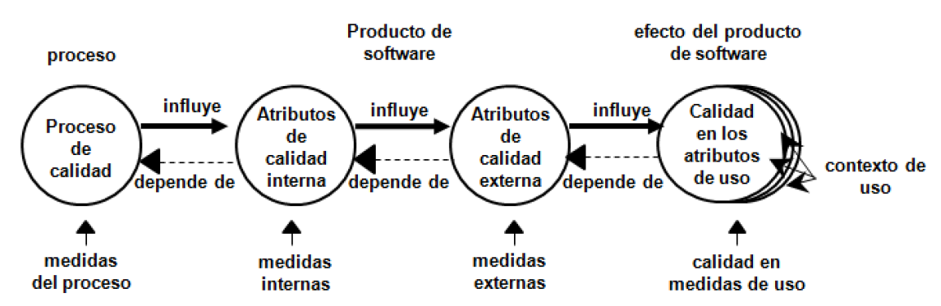
Enfoque a la calidad

Slide 126
Consideraciones del estándar
Cada subcaracterística de calidad (como adaptabilidad) se divide además en atributos.
Un atributo es una entidad que se puede verificar o medir en el producto de software.
Los atributos no están definidos en el estándar, ya que varían entre diferentes productos de software

Slide 127
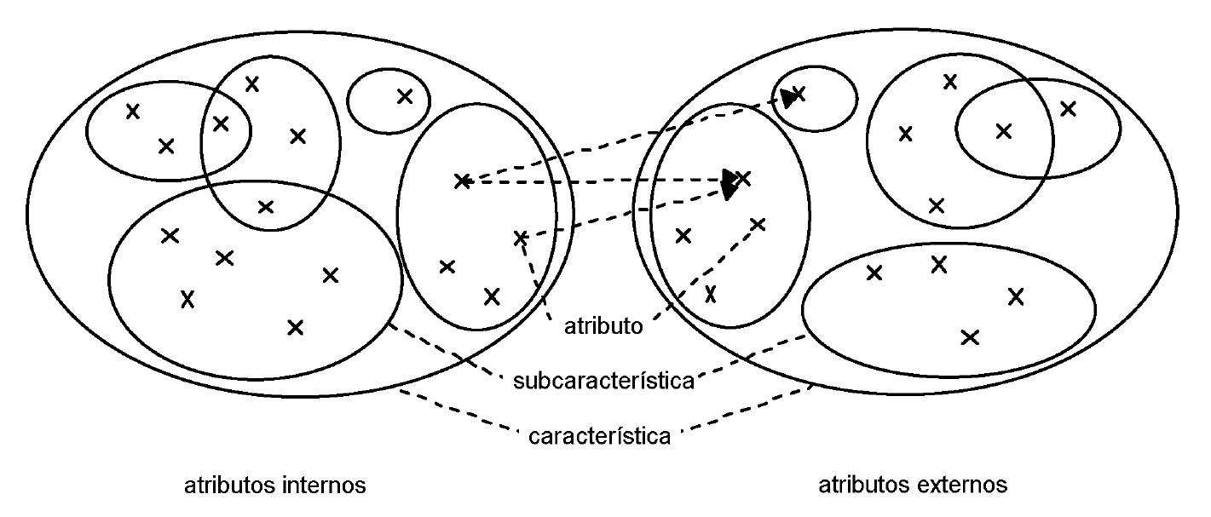
Atributos internos y externos

Slide 128
Aspectos de las características
Las características tienen aspectos internos y externos. Por ejemplo: la fiabilidad se podría medir externamente observando el número de fallos en un periodo dado de tiempo en ejecución durante el ensayo del software, e internamente mediante la inspección de las especificaciones detalladas y del código fuente.
Algunos atributos podrían contribuir a más de una característica. Una característica podría ser influida por más de un atributo.

Slide 129
Elección de métricas y criterios de medición
Se seleccionan las métricas en base al objetivo de negocio para el producto
Ejemplos:
Una unidad de negocio podría evaluar la adecuación de un producto software usando métricas de calidad de uso
Un comprador podría evaluar un producto software frente a valores de referencia de medidas externas por ejemplo de usabilidad
Un mantenedor podría evaluar un producto usando métricas para mantenibilidad

Slide 130
MÉTRICAS PARA CALIDAD INTERNA/EXTERNA ISO 25000

Slide 131
Métricas para calidad interna / externa
Características | Subcaracterísticas | Métricas
Adecuación Funcional | Completitud funcional | Completitud de la implementación funcional
 | Exactitud funcional | Exactitud Precisión computacional
Fiabilidad | Madurez | Disipación del fallo Suficiencia de las pruebas Tiempo medio entre fallos
 | Disponibilidad | Tiempo de servicio Tiempo medio de inactividad
 | Tolerancia a fallos | Prevención de fallas Redundancia (componentes) Anulación de operación incorrecta
 | Recuperabilidad | Tiempo medio de recuperación

Slide 132
Métricas para calidad interna / externa II
Características | Subcaracterísticas | Métricas
Eficiencia en el desempeño | Comportamiento temporal | Tiempo de respuesta Tiempo de espera Rendimiento
 | Utilización de recursos | Líneas de código Utilización de CPU Utilización de la memoria Utilización de los dispositivos de E/S
 | Capacidad | Número de peticiones online Número de accesos simultáneos Sistema de transmisión de ancho de banda

Slide 133
Métricas para calidad interna / externa III
Características | Subcaracterísticas | Métricas
Facilidad de uso | Capacidad de reconocer su adecuación | Integridad de descripción Capacidad de demostración
 | Capacidad de ser entendido | Funciones evidentes Efectividad de la documentación del usuario o ayuda del sistema
 | Operatividad | Recuperabilidad de error operacional Claridad de mensajes Consitencia operacional Posibilidad de personalización
 | Protección contra errores del usuario | Verificación de entradas válidas Prevención del uso incorrecto
 | Estética de la interfaz de usuario | Personalización de la apariencia de la interfaz de usuario
 | Accesibilidad técnica | Accesibilidad física

Slide 134
Métricas para calidad interna / externa IV
Características | Subcaracterísticas | Métricas
Seguridad | Confidencialidad | Capacidad de control de acceso Encriptación de datos
 | Integridad | Prevención de corrupción de datos
 | No repudio | Utilización de firma digital
 | Responsabilidad | Capacidad de auditoría de acceso
 | Autenticidad | Métodos de autenticación
Compatibilidad | Co existencia | Co existencia disponible
 | Interoperatividad | Conectividad con sistemas externos Capacidad de intercambiar datos

Slide 135
Métricas para calidad interna / externa V
Características | Subcaracterísticas | Métricas
Mantenibilidad | Modularidad | Capacidad de condensación Acomplamiento de clases
 | Reusabilidad | Ejecución de reusabilidad
 | Capacidad de ser analizado | Capacidad de pistas de auditoría Diagnóstico de funciones suficientes
 | Capacidad de ser modificado | Complejidad ciclomática Profundidad de herencia Grado de localización de corrección de impacto Complejidad de modificación Índice de éxito de modificación
 | Capacidad de ser probado | Completitud funcional de pruebas Capacidad de prueba autónoma

Slide 136
Métricas para calidad interna / externa VI
Características | Subcaracterísticas | Métricas
Portabilidad | Adaptabilidad | Adaptabilidad en entorno hardware Adaptabilidad en entorno software Adaptabilidad en entorno organizacional
 | Capacidad de ser instalado | Eficiencia en el tiempo de instalación Facilidad de instalación
 | Capacidad de ser reemplazado | Consistencia en la función de soporte al usuario Inclusividad funcional Uso continuo de datos

Slide 137
Forma de usar y leer las tablas de métricas
Nombre de la métrica.
Propósito de la métrica: Se expresa en forma de una pregunta que habrá de responderse a través de la aplicación de la métrica.
Método de aplicación: Proporciona una idea general de la aplicación
Medición, fórmula y cálculo de elementos de datos: Ofrece la fórmula de medición y explica los significados de los elementos de los datos utilizados.
Interpretación del valor medido: Provee el rango y preferencia de valores.

Slide 138
Forma de usar y leer las tablas de métricas II
Tipo de escala métrica: Tipo de escala usada por la métrica: nominal, ordinal, de intervalo, de proporción y absoluta.
Tipo de medida: Los tipos empleados son: tamaño, tiempo, cantidad.
Entrada para la medición: La fuente de datos utilizada en la medición
Referencia ISO/IEC 12207 PCVS: Identifica el o los procesos del ciclo de vida del software en los cuales la métrica es aplicable
Audiencia objetivo: Identifica el o los usuarios de los resultados de la medición

Slide 139
EJEMPLOS DE MÉTRICAS DE CALIDAD EXTERNA

Slide 140
Ejemplo: Integridad funcional
Propósito: ¿Cuan correcta es la implementación funcional?
Método de aplicación: Realizar pruebas funcionales del sistema de acuerdo a la especificación de requerimientos. Contar el número de funciones que están completas contra las que no están.
Fórmula: X = 1 - A/B, donde A = Número de funciones incorrectamente implementadas o faltantes, B= Número de funciones descritas en la especificación de requerimientos.
Interpretación del valor: 0 <= X <= 1. Lo más cercano a 1.0 es lo mejor
Tipo de escala: valores absolutos
Tipo de medida: cantidades
Entrada para la medición: Código fuente, casos de prueba
Referencia ISO 12207: 6.5 Validación, 6.3 Aseguramiento de la calidad, 5.3 Pruebas de calificación
Audiencia objetivo: Desarrollador, Responsable de ACS

Slide 141
Ejemplo: Prevención de caídas
Propósito: ¿Con qué frecuencia el producto software causa caídas en el ambiente de producción total?
Método de aplicación: Contar el número de caídas ocurridas con respecto al número de fallas. Si está en operación analizar el registro de operaciones históricas del usuario
Fórmula: X = 1 – A/B, A=número de caídas, B= número de fallas
Interpretación del valor: 0 <= X <= 1. Lo más cercano a 1.0 es lo mejor
Tipo de escala: valores absolutos
Tipo de medida: cantidades
Entrada para la medición: Reporte de pruebas, reporte de operación
Referencia ISO 12207: 5.3 Integración, 5.4 Pruebas
Audiencia objetivo: Usuario, Responsable de mantenimiento

Slide 142
Ejemplo: Tiempo promedio de inactividad
Propósito: ¿Cual es el tiempo promedio en el que el sistema en el que el sistema no está disponible cuando una falla ocurre antes de un inicio gradual de operación?
Método de aplicación: Medir el tiempo de inactividad cada vez que el sistema no está disponible durante un período de prueba específico y calcular el tiempo promedio
Fórmula: X = T / N; donde T= Tiempo total inactivo. N= número de caídas observadas. El peor caso o distribución de tiempo inactivo debería ser medido.
Interpretación del valor: 0 < X . El valor más pequeño es lo mejor
Tipo de escala: Razón
Tipo de medida: T: Tiempo; N: cantidad; X= Tiempo / Cantidad
Entrada para la medición: Reporte de pruebas, reporte de operación
Referencia ISO 12207: 5.3 Integración, 5.3 Pruebas 5.4 Operación 6.5 Validación
Audiencia objetivo: Usuario, Responsable de mantenimiento

Slide 143
Ejemplo: Tiempo de respuesta
Propósito: ¿Cuanto tiempo toma completar una tarea específica?
Método de aplicación: Iniciar una tarea específica. Medir el tiempo que le toma a una muestra completar la operación.
Fórmula: T = (tiempo en que se obtiene el resultado) – (tiempo en el que concluye el ingreso del comando)
Interpretación del valor: 0 < T. Cuando más pronto es mejor
Tipo de escala: Número
Tipo de medida: Tiempo
Entrada para la medición: Reporte de prueba, reporte de operación mostrando el tiempo transcurrido
Referencia ISO 12207: 5.3 Integración 5.3 Pruebas 5.4 Operación 5.4 Mantenimiento
Audiencia objetivo: Usuario, Desarrollador, Responsable de mantenimiento, Responsable de ACS

Slide 144
Ejemplo: Capacidad de análisis de fallas
Propósito: ¿Puede el usuario identificar la operación específica que causó la falla? Puede el responsable de mantenimiento fácilmente encontrar la causa de la falla ?
Método de aplicación: Observar el comportamiento del usuario o responsable de mantenimiento quienes están tratando de resolver el problema
Fórmula: X= 1- A / B; donde A = Número de fallas cuyas causas aún no se identifican; B= Número total de fallas encontradas
Interpretación del valor: 0 <= X <= 1 . El valor más cercano a 1.0 es mejor
Tipo de escala: Absoluto
Tipo de medida: Cantidades
Entrada para la medición: Reporte de solución de problema, reporte de operación
Referencia ISO 12207: 5.3 Pruebas de calificación 5.4 Operación 5.5 Mantenimiento
Audiencia objetivo: Desarrollador, Responsable de mantenimiento, Operador

Slide 145
Ejemplo: Claridad de la descripción
Propósito: ¿Que proporción de las funciones es entendida después de leer la descripción del producto?
Método de aplicación: Conducir la prueba de usuario y entrevistar con cuestionarios u observar su comportamiento. Contar el número de las funciones que se entienden adecuadamente y comparar con el número total de funciones en el producto.
Fórmula: X = A / B; A= Número de funciones entendidas; B= Total de número de funciones
Interpretación del valor: 0 < X <= 1 . Lo más cercano de 1.00 es lo mejor
Tipo de escala: Absoluto
Tipo de medida: Cantidades
Entrada para la medición: Manual de usuario / Reporte de operación
Referencia ISO 12207: 5.3 Pruebas 5.4 Operación
Audiencia objetivo: Usuario, Responsable de mantenimiento

Slide 146
Ejemplo: Facilidad de aprender la función
Propósito: ¿Cuanto tiempo le toma al usuario a aprender a usar una función?
Método de aplicación: Conducir la prueba de usuario y observar el comportamiento del usuario
Fórmula: T= tiempo promedio, tomado para aprender a utilizar una función correctamente
Interpretación del valor: 0 < T . El menor valor es lo mejor
Tipo de escala: Absoluto
Tipo de medida: Tiempo
Entrada para la medición: Registro del monitoreo del usuario
Referencia ISO 12207: 6.5 Validación 5.3 Pruebas 5.4 Operación
Audiencia objetivo: Usuario, Responsable de mantenimiento

Slide 147
Taller N.9
Definir cuatro métricas para evaluar calidad externa

Slide 148
EJEMPLOS DE MÉTRICAS DE CALIDAD INTERNA

Slide 149
Ejemplo: Integridad funcional
Propósito: ¿Cuan adecuadas son las funciones evaluadas ?
Método de aplicación: Número de funciones que son adecuadas para realizar las tareas específicas comparadas con el número de funciones evaluadas
Fórmula: X = 1 - A/B, donde A = Número de funciones en que se detectaron problemas de evaluación, B= Número de funciones evaluadas.
Interpretación del valor: 0 <= X <= 1. Lo más cercano a 1.0 es lo mejor
Tipo de escala: valores absolutos
Tipo de medida: cantidades
Entrada para la medición: Especificación de requerimientos, reporte de evaluación
Referencia ISO 12207: 6.5 Validación, 6.3 Aseguramiento de la calidad, 5.3 Pruebas de calificación
Audiencia objetivo: Desarrollador, Responsable de ACS.

Slide 150
Ejemplo: Estabilidad de la especificación funcional / Volatilidad
Propósito: ¿Qué estabilidad tiene la especificación funcional durante el ciclo de vida de desarrollo?
Método de aplicación: Contar el número de funciones cambiadas (adicionadas, modificadas, eliminadas) durante las fases del ciclo de vida de desarrollo, luego compararlo con el número de especificaciones descritas en las especificaciones de requisitos
Fórmula: X = 1 - A/B, donde A = Número de funciones cambiadas durante las fases del ciclo de vida del desarrollo, B= Número de funciones descritas en las especificaciones de requisitos.
Interpretación del valor: 0 <= X <= 1. Lo más cercano a 1.0 es más estable
Tipo de escala: valores absolutos
Tipo de medida: conteo
Entrada para la medición: Especificación de requerimientos, informe de revisión
Referencia ISO 12207: 6.5 Validación, 6.3 Aseguramiento de la calidad, 5.3 Pruebas de calificación 6.8 Solución de problemas 5.4 Operación
Audiencia objetivo: Desarrollador, Responsable de ACS.

Slide 151
Ejemplo: Interacción atractiva
Propósito: ¿Que tan atractiva es la interfaz de usuario?
Método de aplicación: Cuestionario para los usuarios
Fórmula: Cuestionarios para evaluar lo atractivo de la interfaz para los usuarios, teniendo en cuenta atributos como color y diseño gráfico. Los aspectos que contribuyen potencialmente a que el producto sea atractivo incluyen: Alineación de los elementos (vertical, horizontal), agrupación, uso de colores, gráficas con tamaño adecuado, uso de espacios en blanco, separadores, viñetas, animación, tipografía.
Interpretación del valor medio: Clasificación de la evaluación
Tipo de escala: Ordinal
Tipo de medida: X= conteo
Entrada para la medición: Especificación de requerimientos, diseño, informe de revisión
Referencia ISO 12207: 6.5 Verificación
Audiencia objetivo: Usuarios, Desarrolladores

Slide 152
Ejemplo: Capacidad de cancelación de la operación de usuario
Propósito: ¿Qué proporción de funciones se pueden cancelar antes de terminarlas?
Método de aplicación: Contar el número de funciones implementadas que pueden ser canceladas por el usuario antes de terminación y compárelo con el número de funciones que requieren la capacidad de pre cancelación
Fórmula: X= A/B; donde A = número de funciones implementadas que pueden ser canceladas por el usuario; B= número de funciones que requieren la capacidad de cancelación.
Interpretación del valor medio: 0 <= X <= 1. Entre más cerca a 1 mayor capacidad de cancelación
Tipo de escala: Absoluta
Tipo de medida: X= conteo
Entrada para la medición: Especificación de requerimientos, diseño, informe de revisión
Referencia ISO 12207: 6.5 Verificación
Audiencia objetivo: Usuarios, Desarrolladores

Slide 153
Ejemplo: Idoneidad de la prueba
Propósito: ¿Cuantos de los casos requeridos de prueba están cubiertos por el plan de prueba?
Método de aplicación: Cuente el número de casos de prueba planeados y compararlo con el número de casos de prueba requeridos para obtener cobertura adecuada
Fórmula: X= A/B; donde A = Número de casos de prueba diseñados en el Plan de Pruebas y confirmados en la revisión; B= número de casos de prueba requeridos.
Interpretación del valor medio: 0 <= X. Cuando X es mayor, mejor la idoneidad
Tipo de escala: Absoluta
Tipo de medida: Conteo
Entrada para la medición: El valor de A proviene del Plan de Pruebas. El valor B proviene de los requisitos
Referencia ISO 12207: Requisitos, Validación
Audiencia objetivo: Desarrolladores, Aseguramiento de la Calidad

Slide 154
Métricas internas - ejemplo
Nombre de la métrica: Prevención de corrupción de datos
Propósito: ¿Qué tan completa es la implementación de la prevención de la corrupción de datos?
Método de aplicación: Cuente el número de instancias implementadas de prevención de corrupción de datos según lo especificado y compárelo con el número de instancias de operaciones / acceso especificadas en los requisitos capaces de dañar / destruir datos
Cálculos de medición, fórmula y elementos de datos: X = A / B donde A = número de instancias implementadas de prevención de corrupción de datos y B = Número de instancias de operaciones / accesos identificadas en los requisitos como capaces de corrupción / destrucción de datos
Interpretación del valor medido: 0 <= X <= 1 cuanto más cercano a 1, más completo
Entrada: Especificación de requisitos, diseño, código fuente, informe de revisión

Slide 155
Taller N.10
Definir cuatro métricas para evaluar calidad interna

Slide 156
MÉTRICAS PARA CALIDAD DE USO ISO 25000

Slide 157
Métricas para calidad de uso I
Características | Subcaracterísticas | Métricas
Efectividad | Efectividad | Completitud de la tarea Efectividad de la tarea Frecuencia de error
Eficiencia | Eficiencia | Tiempo de la tarea Eficiencia de la tarea Porcentaje productivo Número relativo de las acciones del usuario
Satisfacción | Utilidad | Nivel de satisfacción Uso discrecional de las funciones Porcentaje de quejas de los clientes

Slide 158
Métricas para calidad de uso II
Características | Subcaracterísticas | Métricas
Libertad de riesgo | Libertad del riesgo económico | Retorno de la inversión (ROI) Tiempo para lograr el retorno de la inversión Balance Score Card Tiempo de entrega Ganancias para cada cliente Errores con consecuencias económicas Corrupción del software
 | Libertad del riesgo de salud y seguridad | Frecuencia de problemas en la salud y seguridad del usuario Impacto en la salud y seguridad del usuario Seguridad de las personas afectadas por el uso del sistema
 | Libertad del riesgo ambiental | Impacto ambiental
Cobertura de contexto | Completitud de contexto | Completitud de contexto
 | Flexibilidad | Conectividad

Slide 159
EJEMPLOS DE MÉTRICAS DE CALIDAD DE USO

Slide 160
Ejemplo: Tiempo de tarea
Propósito: ¿Cuánto se tarda para completar una tarea?
Método de aplicación: Prueba de usuario
Fórmula: X = Tt; Tt = Tiempo de tarea
Interpretación del valor: 0 <= X . Entre más corto mejor.
Tipo de escala: Intervalo
Tipo de medida: tiempo
Entrada para la medición: Informe de operación (prueba). Registro de monitoreo de usuario
Referencia ISO 12207: 6.5 Validación 5.3 Pruebas 5.4 Operación
Audiencia objetivo: Usuario, Diseñador de interfaz

Slide 161
Ejemplo: Frecuencia de error
Propósito: ¿Cuál es la frecuencia de errores?
Método de aplicación: Prueba de usuario
Fórmula: X = A / T; A= Número de errores causados por el usuario; T= tiempo o número de tareas
Interpretación del valor: 0 <= X . Entre más cerca a cero, mejor.
Tipo de escala: Absoluto
Tipo de medida: Conteo
Entrada para la medición: Informe de operación (prueba)
Referencia ISO 12207: 6.5 Validación 5.3 Pruebas 5.4 Operación
Audiencia objetivo: Usuario

Slide 162
Ejemplo: Daño económico
Propósito: ¿Cuál es la incidencia del daño económico?
Método de aplicación: Estadísticas de uso
Fórmula: X = 1 - A / B; A= Número de ocurrencias de daño económico; B= número total de situaciones de uso
Interpretación del valor: 0 <= X <= 1 . Entre más cerca a 1, mejor.
Tipo de escala: Absoluto
Tipo de medida: Conteo
Entrada para la medición: Registro de monitoreo de uso
Referencia ISO 12207: 5.4 Operación
Audiencia objetivo: Usuario, Diseñador de interfaz humana, Desarrollador

Slide 163
Ejemplo: Cuestionario de satisfacción
Propósito: ¿Cuál es la satisfacción del usuario con las características del software?
Método de aplicación: Prueba de usuario
Fórmula: X = Σ(Ai) / n ; donde A = respuesta a una pregunta; n = número de respuestas
Interpretación del valor: Comparar con valores previos o con el promedio de la población
Tipo de escala: Ordinal
Tipo de medida: Conteo
Entrada para la medición: Resultado del estudio
Referencia ISO 12207: 5.3 Prueba 5.4 Operación
Audiencia objetivo: Usuario, Diseñador de interfaz humana, Desarrollador

Slide 164
Taller N.11
Definir dos métricas para evaluar calidad de uso

Slide 165
PARADIGMA GOAL – QUESTION – METRIC (GQM)

Slide 166
Introducción
Es un paradigma desarrollado por Basili & Weiss en 1984
Técnica para identificar métricas significativas para cualquier proceso software. Enfatiza en la necesidad de:
Establecer un objetivo de medición explícito que sea específico para la actividad del proceso o la característica del producto que se va a evaluar
Definir un conjunto de preguntas que deben responderse para lograr el objetivo
Identificar métricas bien formuladas que ayuden a responder las preguntas

Slide 167
Enfoque GQM
La recopilación de datos por si misma es una pérdida de tiempo y esfuerzo. Es mejor medir cosas para satisfacer objetivos
Para que una organización pueda medir en una forma útil se debería especificar primero los objetivos de la organización y sus proyectos (Ej. Mantener el proyecto a tiempo, eliminar errores)
Se deben rastrear estos objetivos operacionalmente.

Slide 168
Enfoque GQM - Niveles
El modelo de medida tiene tres niveles:
Nivel Conceptual (Goal): Un goal es definido para un objeto por una variedad de razones, se lo define desde varios puntos de vista, respecto a un ambiente particular. Objetos de medida pueden ser: Productos (especificaciones, diseños, programas, test suites), Procesos (actividades relacionadas con software: especificación, pruebas), Recursos (ítems usados por los procesos con el propósito de producir sus salidas: personal, hardware, software, oficina).
Nivel Operacional (Question): Es un set de preguntas usadas para caracterizar la forma en que la evaluación / logro de un objetivo específico va a realizarse en base a algún modelo de caracterización. Ej. Qué tan atrasados estamos ? Cuántos errores se han descubierto? Cuando se originaron los errores?
Nivel Cuantitativo: Se asocia un conjunto de datos a cada question, con el propósito de responder a ella en forma cuantitativa. Una métrica podría ayudar a responder una o más preguntas

Slide 169
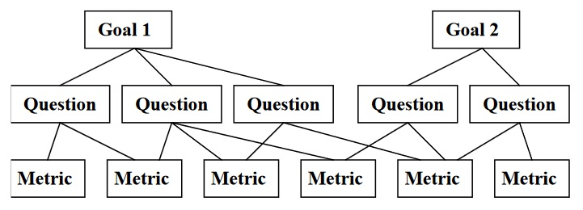
Enfoque GQM - gráfico

Slide 170
GQM – Plantilla de definición de objetivo
Analizar {nombre de la actividad o atributo a medir} con el propósito de {objetivo general del análisis} con respecto a {aspecto de la actividad o atributo que se considera} desde el punto de vista de {las personas que tienen interés en la medida} en el contexto de {el entorno en que se realiza la medición}

Slide 171
Ejemplo I
Analizar {el sistema de mantenimiento} con el propósito de {mejorar} con respecto al {tiempo de procesamiento de cambios} desde el punto de vista de {los ingenieros del software} que realizan el trabajo en el contexto de {la industria de las telecomunicaciones}

Slide 172
Ejemplo II
Question: ¿Cuál es la velocidad actual de procesamiento de la solicitud?
Métricas: Tiempo medio de ciclo.
Desviación estándar.
Porcentaje de casos fuera del límite superior.
Question: ¿Se ha mejorado la perfomance del proceso?
Métricas: current average cycle time / baseline average cycle time * 100
Subjective rating of manager´s satisfaction.

Slide 173
Ejemplo III
Analizar {la arquitectura del software SafeHome} con el propósito de {evaluar los componentes arquitectónicos} con respecto a {la capacidad de hacer que SafeHome sea más extensible} desde el punto de vista de {los ingenieros del software} que realizan el trabajo en el contexto de {la mejora del producto durante los próximos tres años}

Slide 174
Ejemplo IV
Preguntas para determinar si se logra el objetivo de la medición. Entre ellas se tienen las siguientes:
Los componentes están caracterizados de manera que comparten funciones y datos relacionados?
La complejidad de cada componente está dentro de los limites que facilitarán la modificación y extensión ?
Cada pregunta debería ser contestada cuantitativamente usando una o más medidas o métricas. Ejemplo. Métricas de cohesión

Slide 175
Ejemplo: Enfoque GQM
Goal: Evaluar la efectividad del estándar de desarrollo de una organización
Questions: | ¿Quién está usando el estándar? | ¿Cuál es la productividad de los codificadores? | ¿Cuál es la calidad del código?
Métricas: | Proporción de codificadores: Usando el estándar Usando el lenguaje | Experiencia de los codificadores: Con el estándar. Con el lenguaje. Con el ambiente, etc. | Tamaño: Líneas de código. Número de clases. Número de métodos Puntos de función, etc. | Esfuerzo | Errores

Slide 176
Ejemplo: AT&T
AT & T usa GQM para ayudar a determinar qué métricas son apropiadas para evaluar su proceso de inspección.
Goal | Question | Metric
Plan | Cuanto cuesta el proceso de inspección? | Esfuerzo promedio por KLOC Porcentaje de re inspecciones
 | Cuántos días toma el proceso de inspección? | Tiempo por KLOC Total KLOC inspeccionadas
Monitoreo y control | Cuál es la calidad del software inspeccionado ? | Promedio de defectos detectados por KLOC Ratio de inspección Ratio de preparación
 | En qué grado el personal cumplió con el procedimiento? | Ratio de inspección Ratio de preparación Promedio de LOC inspeccionadas Porcentaje de reinspecciones
 | Cuál es el estado del proceso de inspección ? | Total de KLOC inspeccionadas
Mejora | Qué tan efectivo es el proceso de inspección ? | Defectos eliminados eficientemente Promedio de defectos detectados por KLOC Ratio de inspección Ratio de preparación Promedio de líneas de código inspeccionadas
 | Cuál es la productividad del proceso de inspección ? | Promedio de esfuerzo por defecto detectado Ratio de inspección Ratio de preparación Promedio de líneas de código inspeccionadas

Slide 177
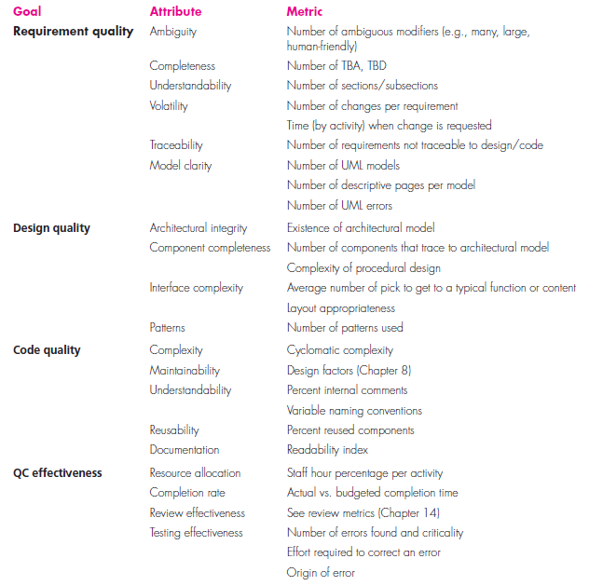
Objetivos, atributos y métricas de la calidad del software
[Hya96]

Slide 178
Taller N.8a
Utilizando la metodología GQM identificar mediciones adecuadas para recopilar durante un proyecto de desarrollo de software

Slide 179
PROPIEDADES DE LAS MÉTRICAS

Slide 180
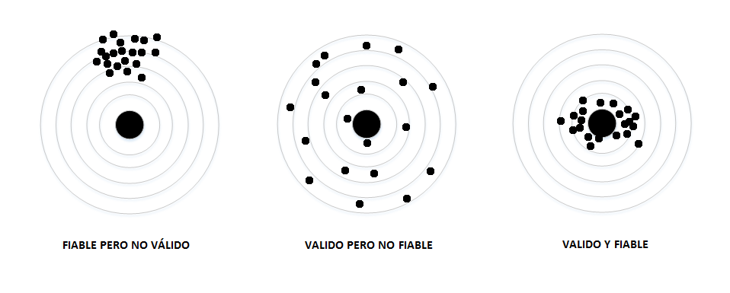
Fiabilidad y Validez
Criterios de calidad de medición más importante son:
Fiabilidad: Consistencia de un número de mediciones repetidas. Cuando las medidas repetidas son altamente consistentes entonces el método de medida tiene un alto grado de fiabilidad.
Validez: Es el criterio que se refiere a sí la métrica refleja el significado real del concepto que se está operacionalizando. Se le denomina validez de constructo.

Slide 181
Repetibilidad
El uso repetido del mismo procedimiento de medición, mismos operadores, mismo instrumento de medición, mismas condiciones operativas, misma ubicación en objetos iguales o similares sobre un corto período de tiempo. Debería producir los mismos resultados dentro de las tolerancias adecuadas

Slide 182
Reproducibilidad
Es el uso de la métrica a partir de un conjunto de condiciones que incluye diferentes ubicaciones, operadores, instrumentos y mediciones replicadas en objetos iguales y similares.

Slide 183
Taller N.13
Realizar la medición de la calidad externa del código fuente
Pasar los casos de prueba
Tomar la medida

Slide 184
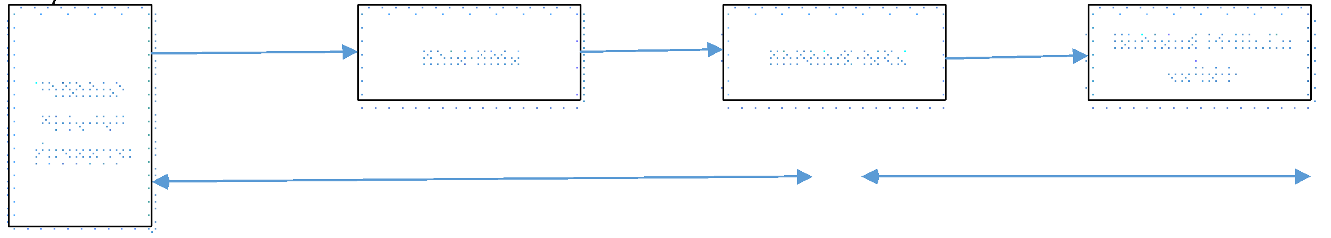
Elementos de la medición de Software
El raw data consistiría de las hojas de control de tiempo semanales de cada miembro del personal trabajando en el proyecto. Para medir el esfuerzo realizado en el diseño hasta ahora, debemos seleccionar todas las hojas de tiempo relevantes y sumar las cifras.
Los datos refinados son una medida directa de del esfuerzo.
Pero podríamos derivar otras medidas como parte del análisis: por ejemplo, promedio del esfuerzo por miembro del equipo, o esfuerzo por diseño de componente

Slide 185
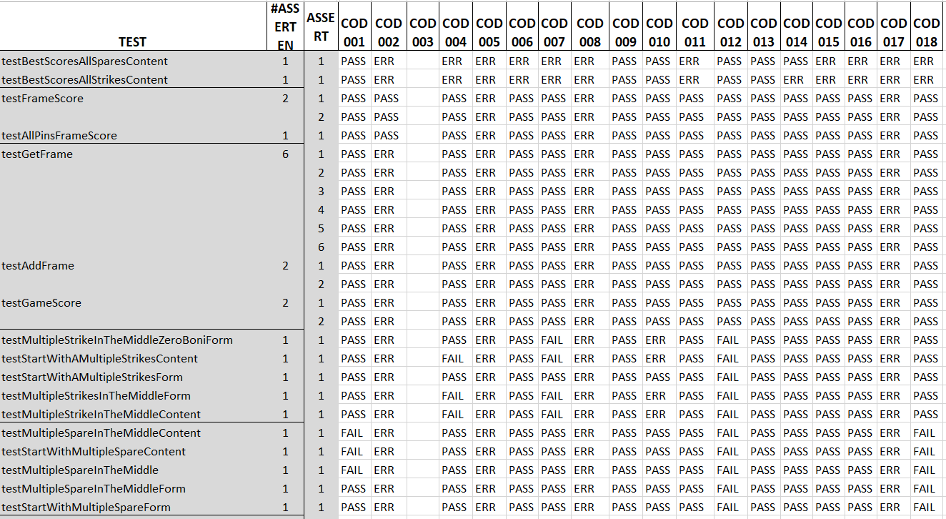
Taller N.13 – ejemplo Raw Data

Slide 186
CAPÍTULO III EVALUACIÓN DE LA CALIDAD PARA LOS PROCESOS DE GENERACIÓN DE SOFTWARE

Slide 187
EJEMPLOS DE EVALUACIÓN EN CASOS PRÁCTICOS

Slide 188
INFLUENCIA DE LA OPERACIONALIZACIÓN EN LOS RESULTADOS EXPERIMENTALES

Slide 189

INTRODUCCIÓN: Área de investigación
La mayoría de la investigación científica se basa en la experimentación, en la observación de un fenómeno manipulado para propósitos de investigación y en la medición de variables involucradas en el fenómeno (Juristo, 2001)
A mediados de los 80, Basili presenta un framework para experimentación determinando la necesidad de que la experimentación sea sistemática.
En estos últimos 15 años la cantidad de experimentos en IS se ha incrementado. Queda mucho camino por recorrer para contar con una metodología experimental madura para IS.
(Esta tesis pretende ser una contribución metodológica a la maduración del paradigma experimental aplicado a IS)

Slide 190

INTRODUCCIÓN: Experimento y proceso experimental
Un experimento es un estudio en el que se introduce deliberadamente una intervención para observar sus efectos (Shadish, 2002)
Factor: Es una característica del desarrollo de software a ser estudiado que afecte la variable respuesta.
La variable respuesta es la característica del proyecto, fase, producto o recurso que es medida para estudiar el efecto de los factores
Proceso experimental: Pasos para asegurar que se toman acciones apropiadas para un experimento exitoso (Wohlin,2012)
Alcance
Planificación
Operación
Análisis e interpretación
Empaquetado

Slide 191
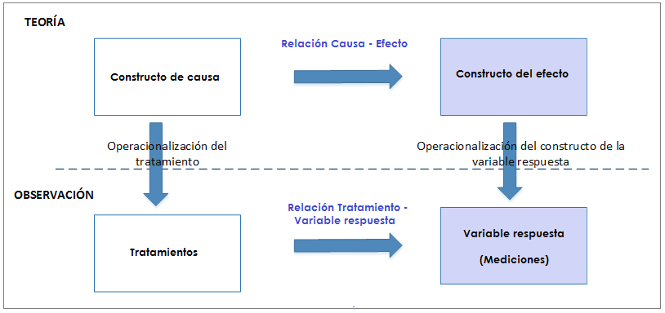
INTRODUCCIÓN: Operacionalización
Operacionalización es el proceso de enlazar una definición conceptual a un conjunto específico de técnicas o procedimientos de medición (Neuman, 2002)
Notes:
Los constructos son los medios para conectar las operaciones usadas en los experimentos a la teoría. Cuando tenemos una hipótesis sobre una relación causa-efecto lo que tenemos es la creencia de una relación entre un constructo causa y un constructo efecto (Wohlin, 2012).

Slide 192
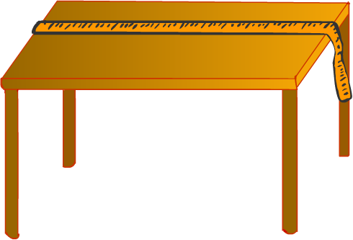
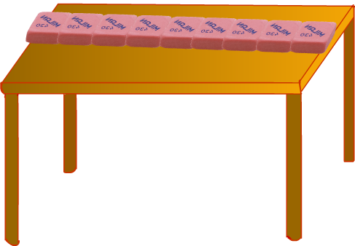
INTRODUCCIÓN: Medición e Instrumentación
La relación entre instrumento y resultado es desconocida hasta que se compruebe los mismos resultados con diversos instrumentos.
En los experimentos en IS, el instrumento a menudo no es táctil, sino lógico. Por ejemplo, son instrumentos los formularios o una suite de casos de prueba.

Slide 193
INTRODUCCIÓN: Fiabilidad
La operacionalización de constructos está sujeta a errores de los instrumentos o de los experimentadores(Bunge, 1999)
Criterios de calidad de medición más importante son:
Fiabilidad: Consistencia de un número de mediciones repetidas. Cuando las medidas repetidas son altamente consistentes entonces el método de medida tiene un alto grado de fiabilidad.
Validez: Es el criterio que se refiere a sí la métrica refleja el significado real del concepto que se está operacionalizando. Se le denomina validez de constructo.

Slide 194
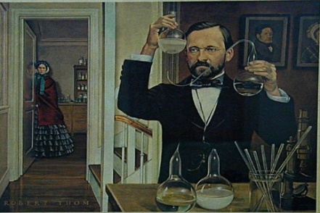
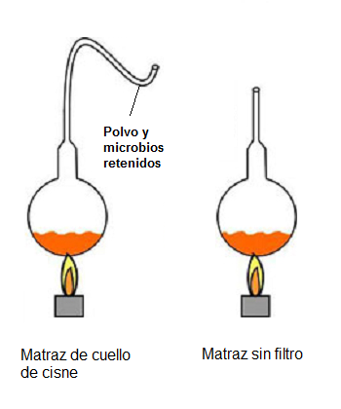
Un problema de instrumentación en ciencia: Generación espontánea
Notes:
A continuación presento un ejemplo clásico de un problema de instrumentación en ciencia.
Pasteur demostró que el crecimiento de los microorganismos en caldos de cultivo no era debido a la generación espontánea.
Para demostrarlo, expuso caldos de cultivo hervidos en dos tipos de matraces.
Un matraz innovador estuvo provisto de un filtro que permitía el paso del aire pero evitaba el paso de partículas de polvo hasta el caldo de cultivo, el matraz poseían un cuello muy alargado y curvado, llamado cuello de cisne, simultáneamente expuso otro matraz que carecían de ese filtro. Al cabo de un tiempo observó que el caldo de cultivo del matraz con el cuello de cisne permanecía estéril, debido a que los microorganismos quedarían atrapados en la parte más baja del cuello de cisne sin llegar al medio de cultivo. Mientras que en el matraz sin filtro los organismos vivos que habían crecido, provenían del exterior, probablemente del polvo y las esporas.
De esta manera Louis Pasteur mostró que los microorganismos no se formaban espontáneamente en el interior del caldo, refutando así la teoría de la generación espontánea y demostrando que todo ser vivo procede de otro ser vivo anterior.
Este es un ejemplo del problema de la instrumentación en otra ciencia, al variar el instrumento también cambió el resultado. Este problema también pasa en la experimentación en IS y en otras ciencias e ingenierías.

Slide 195
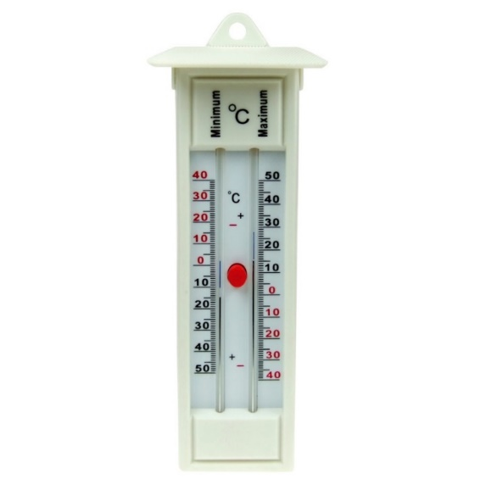

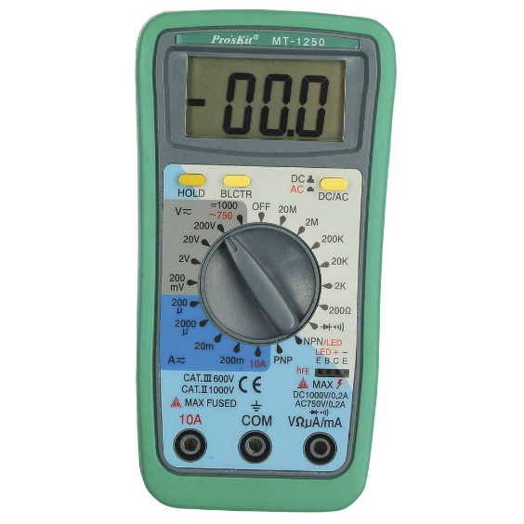
El ajuste de los instrumentos de medición en ingeniería
Notes:
Podemos citar varios problemas de incertidumbre de instrumentos de medida en otras disciplinas.:
Problemas instrumentales: Por ejemplo, un instrumento mal calibrado como un termómetro que lee 102 °C cuando está sumergido en agua hirviendo. Tal termómetro producirá mediciones que son demasiado altas. La calibración de un instrumento no puede ser perfecta a causa de la incertidumbre en la reproducibilidad del patrón con el cual se calibra.
Problemas de observación: Por ejemplo, de paralaje en la lectura de una escala métrica. Cuando el observador mira oblicuamente un indicador y la escala del instrumento. Para evitarlo se debe mirar perpendicularmente la escala de medida del aparato.
Instrumentos digitales: La salida en pantalla se realiza con un número limitado de dígitos por lo que, aunque el aparato pueda medir con mayor precisión, sólo nos podrá mostrar una medida limitada al número de dígitos de que dispone. El error de lectura equivale a N unidades del último dígito

Slide 196

Área de investigación
INGENIERÍA DEL SOFTWARE
INGENIERÍA DEL SOFTWARE EMPÍRICA
REALIZACIÓN DE EXPERIMENTOS
Notes:
Esta investigación se enmarca dentro de las áreas de Ingeniería del Software e Ingeniería del Software empírica, concretamente en la realización de experimentos
Los experimentos son un método de investigación utilizado desde hacer varios años, y durante estos últimos 15 años la cantidad de experimentos en IS se ha incrementado notablemente. Sin embargo queda mucho camino por recorrer para contar con una metodología experimental madura para IS.

Slide 197
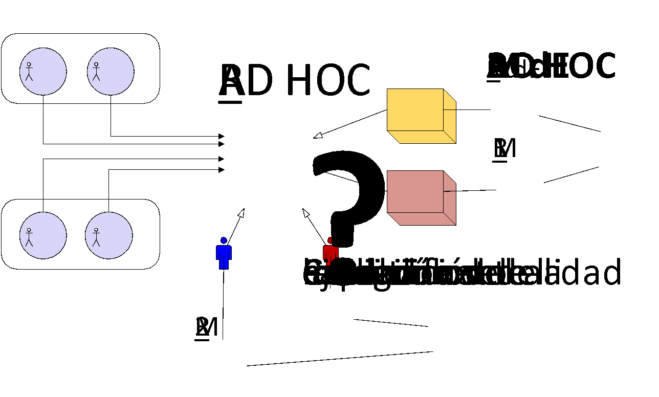
MEDICIÓN DE EXPERIMENTOS
Notes:
Con la ayuda de la figura en pantalla se va a describir el contexto de la investigación: una familia de experimentos sobre TDD

Slide 198
MEDICIÓN DE EXPERIMENTOS
Notes:
El objetivo de la familia de experimentos consisten en estudiar TDD desde el aspecto de la calidad.
TDD es una técnica de desarrollo ágil.
En el experimento base, el factor es la técnica de desarrollo. Los sujetos aplican los tratamientos TDD o ITL. Se usan las tareas Mars Rover y Bowling Score Keeper (BSK). Los investigadores observan el efecto en la calidad del código desarrollado.

Slide 199
MEDICIÓN DE EXPERIMENTOS
Notes:
La medición de la calidad del código la realizan personas mediante una suite de casos de prueba. Las suites de casos de prueba son instrumentos utilizados para realizar mediciones.
Nos preguntamos, si variamos los casos de prueba cambiará la medida de calidad ?
Para conocer las diferencias en la medición vamos a usar dos instrumentos elaborados de manera distinta, una suite con casos de prueba elaborados de forma Ad HOC y otra suite elaborada con la técnica PCdE.
De existir diferencias entre las mediciones con distintos instrumentos, nos preguntamos, cuál es el impacto de los casos de prueba en los resultados experimentales ?

Slide 200
MEDICIÓN DE EXPERIMENTOS
Notes:
Los medidores aplican los casos de prueba para obtener la medición de calidad, de allí la siguiente pregunta:
Cambiará la medida de calidad si variamos los medidores? Cual será la relación entre medidor y resultados experimentales.
Para contestar estas preguntas se realizará la medición de un mismo código fuente con dos medidores que hacen su trabajo de manera independiente.

Slide 201
Problema abordado
El problema abordado es conocido en otras ciencias e ingenierías. La ISE aún no es consciente de él.
Dada la experiencia de nuestro grupo de investigación en experimentos, se ha detectado a través de las distintas mediciones que:
La instrumentación podría tener relación con las variaciones observadas
Se han notado cosas como:
Ausencia de un criterio generalmente aceptado para el diseño de los instrumentos de medida
Errores en tiempo de ejecución del instrumento de medición
Intervención del medidor en el código fuente
Falta o carencia de un proceso formal de operacionalización
Desconocimiento del impacto de la instrumentación
Notes:
El problema identificado ha sido conocido en otras ciencias e ingenierías sin embargo la Ingeniería del Software Experimental aún no es consciente de él.
Dada la experiencia del grupo de investigación en experimentos, se ha detectado a través de las distintas mediciones que la operacionalización, en concreto la instrumentación, podría tener relación con las variaciones observadas en el valor de las variables respuesta.
Se han notado problemas en los instrumentos tales como:
Ausencia de un criterio generalmente aceptado para el diseño de los instrumentos de medida
Errores en tiempo de ejecución del instrumento de medición
Intervención del medidor en el código fuente.
Falta o carencia de un proceso formal de operacionalización.
Desconocimiento del impacto de la instrumentación.
Lo cual ha llevado a plantear las siguientes preguntas de investigación:

Slide 202
Preguntas de investigación
PI1: ¿Cómo afecta a los resultados de los experimentos utilizar distintos casos de prueba?
PI2: ¿Cómo afecta a los resultados de los experimentos utilizar distintos medidores?
PI3: ¿Cómo afecta a los resultados de los experimentos utilizar distintos tipos de intervención?
Se va a aplicar el estudio a TDD
Notes:
PI1: ¿Cómo afecta a los resultados de los experimentos utilizar distintos casos de prueba?
En la mayoría de ocasiones la medición implica intervención humana, los investigadores juegan el papel de medidores, por ejemplo calcular las líneas de código de un programa determinando si un comentario cuenta como línea de código o no. Lo cual motiva nuestras siguientes preguntas de investigación:
PI2: ¿Cómo afecta a los resultados de los experimentos utilizar distintos medidores?
Y
PI3: ¿Cómo afecta a los resultados de los experimentos los distintos tipos de intervención que realiza el medidor?
El estudio vamos a aplicarlo concretamente al caso de los experimentos en TDD.
A continuación pasamos a revisar el Estado de la Cuestión.

Slide 203
ESTADO DE LA CUESTIÓN

Slide 204
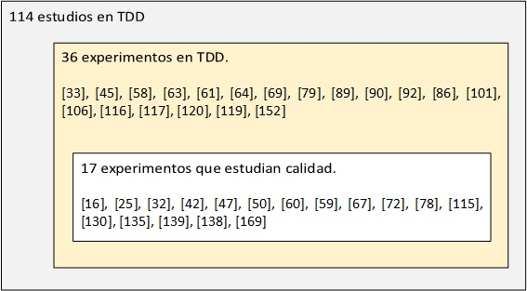
Revisión sistemática de experimentos sobre calidad de TDD
Identificar los experimentos en TDD que estudian calidad.
Los experimentos dan resultados no concluyentes y a veces contradictorios
Algunos investigadores buscan explicaciones en el contexto o en el rigor del experimento. Sin considerar los aspectos instrumentales como los casos de prueba
Notes:
TDD ha sido objeto de estudio desde principio del siglo actual. Los investigadores han realizado estudios para comparar TDD con las metodologías tradicionales desde aspectos como la calidad, productividad, entre otros.
Se encontraron 114 estudios primarios de TDD. 36 son experimentos según los autores y 17 de ellos estudian calidad.
Los experimentos no llegan a resultados concluyentes incluso dan resultados contradictorios respecto al efecto de TDD en la calidad externa.
Algunos investigadores buscan explicaciones en el contexto del experimento (si es industrial o académico) y en la rigurosidad del estudio.
Creemos que parte de la diferencia en sus resultados, no solo se debe a diferencias contextuales sino también a diferencias instrumentales relativas a las distintas características de los instrumentos utilizados en el protocolo de los experimentos. Por ejemplo, la tarea experimental, los casos de prueba usados para las mediciones.

Slide 205
Diferencias instrumentales entre los experimentos en TDD
17 experimentos en TDD usan casos de prueba de aceptación para medir calidad.
Analizando los experimentos (17) en TDD:
94% (16) no muestran los casos de prueba.
47% (8) no muestran quienes elaboraron
35% (6) no ofrece ninguna información
100% (17) no indican explícitamente si usan una técnica de generación de casos de prueba específica
Es necesario conocer la información sobre la instrumentación
Notes:
En los experimentos en TDD se utilizan casos de prueba para medir. Por ejemplo, para medir calidad externa se suele utilizar como medida el porcentaje de casos de prueba pasados.
Los investigadores generan una suite de casos de prueba que se pasa por el código fuente de los sujetos experimentales para extraer los datos crudos del experimento.
Se han analizado los experimentos en TDD con el propósito de conocer las características de los casos de prueba utilizados por los investigadores.
Se ha encontrado que
94% de los artículos NO muestran los casos de prueba.
47% de los artículos NO muestran quienes elaboraron los casos de prueba
El 35 % NO ofrece ninguna información
El 100% de los experimentos analizados NO indica explícitamente si usan una técnica de generación de casos de prueba específica. Tener una suite de casos de prueba incompletas o poco estrictas, podría dar mediciones que no evalúen apropiadamente el código fuente de los sujetos.

Slide 206
PROCESO DE RESOLUCIÓN

Slide 207
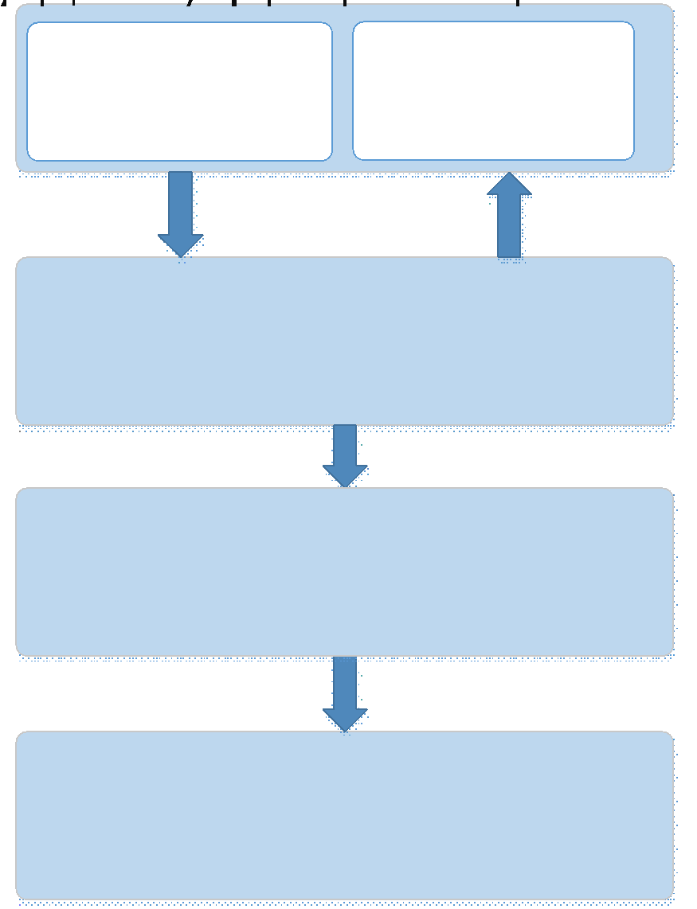
Esquema de resolución
Notes:
La metodología que se utilizará para esta investigación es totalmente empírica:
En base a las primeras mediciones realizadas y a los reportes de mediciones de otros experimento, se formalizó la operacionalización de la variable respuesta calidad en los experimentos en TDD.
Una vez que contamos con la primera aproximación al protocolo de medición se procedió a realizar las mediciones con distintos instrumentos y medidores para estudiar los elementos de operacionalización.
Luego de haber realizado las mediciones procedimos con los análisis del impacto de los instrumentos.

Slide 208
Descripción general del experimento en TDD
Factor:
Variable respuesta:
TECNICA DE DESARROLLO
CALIDAD
QLTY = #Assert(PASS) / #Assert(ALL)
Tratamiento: TDD
MR
BSK
Tratamiento: ITL
MR
BSK
Notes:
Para realizar la investigación se cuenta con una familia de experimentos en TDD.
El experimento base tiene como factor a la técnica de desarrollo, los tratamientos son: Iterative Test Last (ITL) y TDD. Como variable respuesta tenemos Calidad. La calidad se calcula con el número de aserciones pasadas sobre el número total de aserciones. Las tareas experimentales utilizadas son Mars Rover y Bowling Score Keeper.

Slide 209



Replicaciones del experimento sobre TDD
FS
EB
PAF
ERC
PT
USD
UPM
MFR
UPV
UdB
Seis replicaciones en el ámbito industrial, cinco en el académico realizados en España, Finlandia, Italia, Estonia, Dinamarca y Ecuador.
Notes:
El experimento se viene replicando desde hace varios años en el marco del proyecto ESEIL (Experimental Software Engineering Industrial Laboratory) en su programa FiDiPro , Proyecto liderado por la profesora Natalia Juristo
Se han realizado 11 replicaciones en distintos países como España, Finlandia, Italia, Estonia y Dinamarca. De las cuales 6 han sido en el ámbito industrial y 5 en el académico.

Slide 210
Diseños usados en la familia de experimentos en TDD
ID | Lugar | Diseño | Factor 1 | Factor 2
FS | F-Secure | Within-subjects | Aproximación de desarrollo: ITL y TDD | NA
EB | Elektrobit | Within-subjects | Aproximación de desarrollo: ITL y TDD | NA
UPV | UPV | Within-subjects | Aproximación de desarrollo: ITL y TDD | NA
UPM | UPM Seminario | ABAB within-subjects | Aproximación de desarrollo: ITL y TDD | NA
PT | Playtech | Within-subjects | Aproximación de desarrollo: ITL y TDD | Tarea experimental: MR, BSK, MP
ESP | ESPEL | Within-subjects ABBB | Aproximación de desarrollo: ITL y TDD | Tarea experimental: MR, BSK, MP, Sudoku
UdB | U. de Basilicata | Balanced crossover design. | Aproximación de desarrollo: Test last, TDD. | NA
ERC | Ericsson | Within-subjects con una blocking variable (tarea experimental) | Aproximación de desarrollo: ITL, TDD. | Nivel de definición de la tarea: Slicing, No slicing.
USD | Universidad del Sur de Dinamarca | Between-subjects con una blocking variable (nivel académico) | Aproximación de desarrollo: Test last, TDD. | Granularidad de los requerimientos: Coarse-grained (CG) y Fine-grained (FG).
MFR | Mapfre | Within-subjects con una blocking variable (tarea experimental) | Aproximación de desarrollo: YW, TDD. | Nivel de definición de la tarea: Slicing, No slicing.
PAF | PAF | Within-subjects con una blocking variable (tarea experimental) | Aproximación de desarrollo: YW, ITL, TDD. | NA
Notes:
En esta tabla se presentan los experimentos medidos en esta investigación en orden cronológico. Se encuentran emparejados con igual color de fondo los experimentos con diseños similares.
Esta familia es un banco de pruebas excepcional para estudiar el impacto de la operacionalización en los resultados experimentales.
A continuación presento la operacionalización:

Slide 211
MEDICIÓN DE LOS EXPERIMENTOS DE LA FAMILIA ESTUDIADA: OPERACIONALIZACIÓN

Slide 212
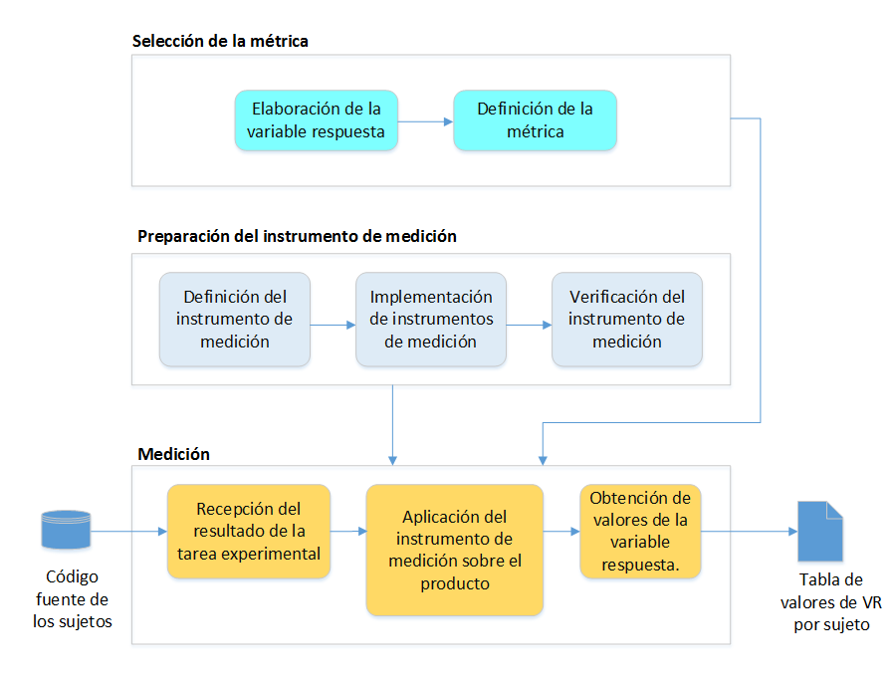
Medición de los experimentos en TDD
Notes:
El procedimiento de medición de los experimentos en TDD fue obtenido retrospectivamente estudiando las primeras mediciones de la familia de experimentos.
El procedimiento se ha dividido en tres fases: Selección de la métrica, preparación del instrumento de medición y Medición.
Durante la selección de la métrica:
El investigador elabora la variable respuesta del experimento y define la fórmula de la métrica.
Durante la preparación del instrumento de medición:
El investigador define e implementa los instrumentos de medición. A continuación verifica que el instrumento cumpla con las especificaciones establecidas en la definición de la métrica.
En la medición
El medidor recibe el código fuente. Aplica el instrumento de evaluación al código fuente del sujeto. Almacena los resultados de la medición en un formato establecido.
A continuación se va a describir los elementos que intervienen en la aplicación del instrumento en el código fuente del sujeto.

Slide 213
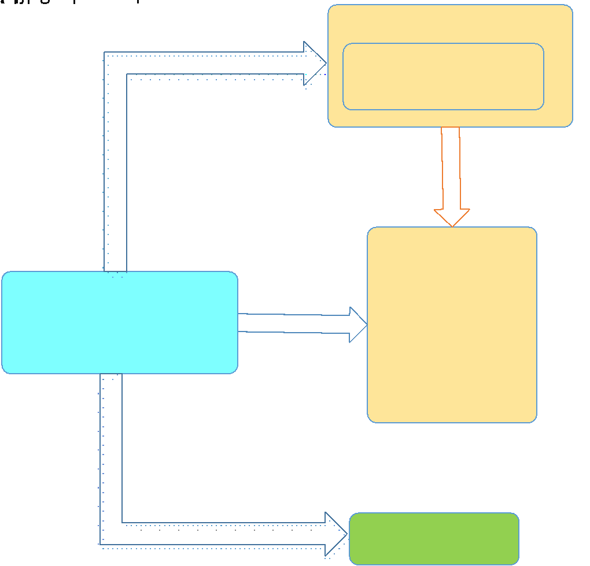
Aplicación del instrumento de medición al código fuente
Notes:
El medidor aplica la suite de casos de prueba al código fuente de cada uno de los sujetos que han participado en el experimento para obtener los datos crudos. En la mayoría de ocasiones el medidor realiza intervenciones en el código fuente del sujeto, ya que la estructura de código del sujeto no coincide con los casos de prueba y por lo tanto la medición dará cero.
Cuando se logra conectar el código a la suite de casos de prueba se puede obtener los datos crudos y luego los valores de la medición.
.

Slide 214
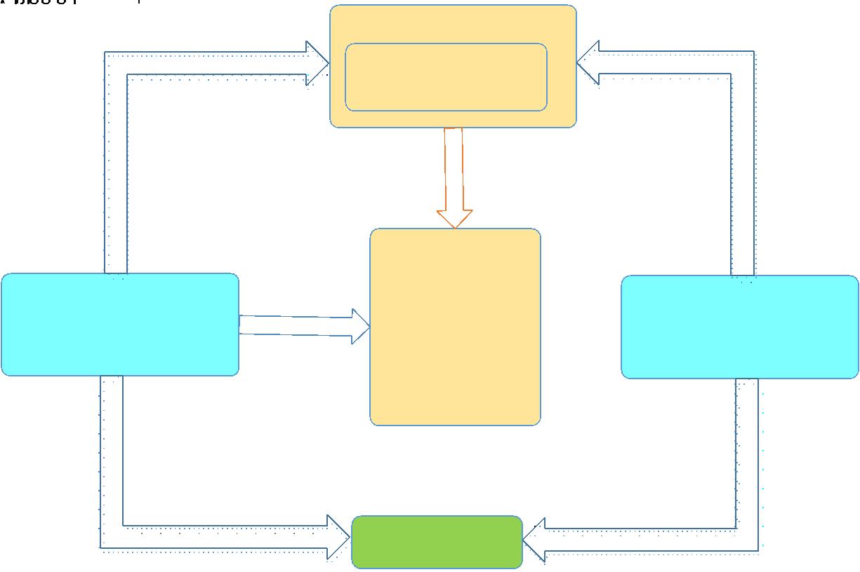
Aplicación del instrumento de medición al código fuente
Notes:
En un inicio las mediciones se realizaron manualmente, posteriormente hemos desarrollado un plugin que permite generar los datos crudos automáticamente.

Slide 215
Ambientes de prueba para las mediciones
ID | Lenguaje / IDE / Framework de pruebas | Experimento | Tipo
1 | Java 1.8, Eclipse Keppler Release 2, Junit 4 | FS, UPM, PT, UPV | Manual
2 | Java 1.8, Eclipse Keppler Release 2, Junit 4 | FS, PT, ESP, UdB, PAF | Automático
3 | C++, Eclipse CDT under Linux, Google Test | EB | Manual
4 | C++, Eclipse, Boost | ERS | Manual
5 | C#, Visual Studio, VS Testing Tool | USD | Manual
Notes:
Trabajamos con varios ambientes de prueba para las mediciones. Utilizamos múltiples lenguajes que van desde Java a C#, trabajamos en varios IDEs y frameworks de testing.
En la diapositiva se puede observar el listado de los experimentos medidos en cada ambiente. Dos experimentos (Playtech y FSecure) fueron medidos una parte manual y una parte automático por ese motivo aparecen tanto en el ambiente 1 como en el ambiente 2.

Slide 216
MEDICIÓN DE LOS EXPERIMENTOS DE LA FAMILIA ESTUDIADA: INSTRUMENTACIÓN

Slide 217
Medición sin intervención
El código de los sujetos es medido tal como es entregado
Se corrige la configuración del proyecto del sujeto
Verificar que están cargadas las librerías, nombres de las carpetas, nombres de las carpetas, directivas de compilación
Notes:
A continuación voy a presentar las intervenciones que hace el sujeto en el código fuente durante la medición. Los tipos de intervención son los siguientes: medición sin intervención, intervención sintáctica e intervención semántica.
En la medición sin intervención el código de los sujetos es medido tal como es entregado, sin intervención alguna por parte del medidor.
Aunque estén presentes errores menores en el código fuente, estos no son corregidos.
Se corrige la configuración del proyecto del sujeto incluso cuando ha sido modificado de manera deliberada.
A continuación presento un ejemplo de una operación que se realiza en la medición sin intervención.

Slide 218
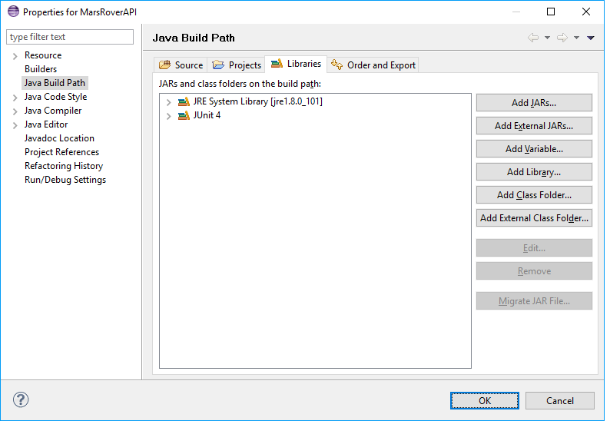
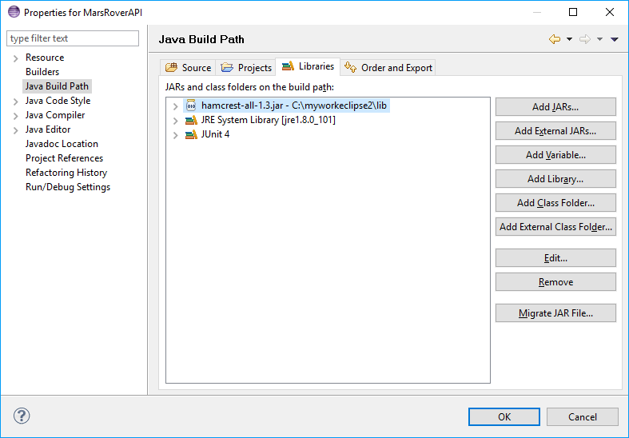
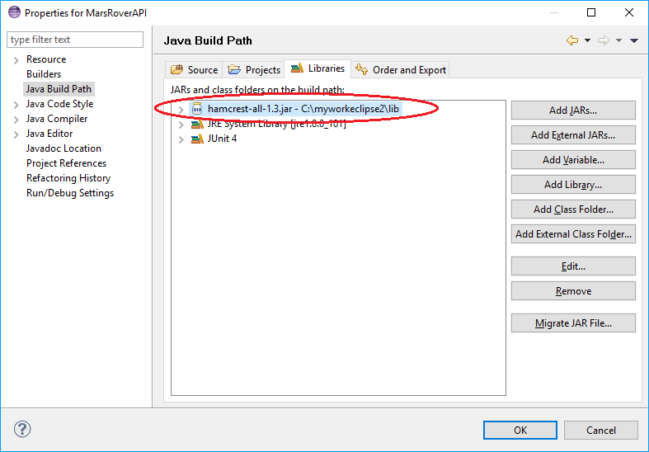
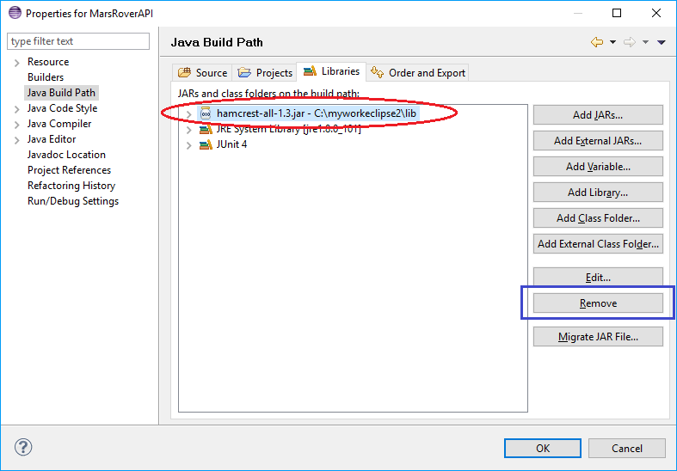
Ejemplo de operación en la medición sin intervención
Notes:
1) En la pantalla del ambiente de desarrollo vemos las librerías cargadas en el proyecto del sujeto que vamos a medir.
2) Marcado de rojo tenemos la librería externa hamcrest-all-1.3.jar que no la necesitamos el momento de realizar la medición automática. Debido a que el plugin ya contiene la librería. De continuar presente esta librería en el proyecto que estamos midiendo, el resultado de la medición dará siempre cero.
3) A continuación se procede a eliminar la librería
4) y se ejecuta la medición Sin intervención.
A continuación presento la intervención sintáctica

Slide 219
Intervención sintáctica
El medidor realiza intervenciones menores en el código para permitir la conexión con los casos de prueba
Se interviene para asignar nombres a clases y métodos, elaboración de variables en formatos correctos, asignación de valores iniciales
Notes:
El sujeto recibe una plantilla con clases y variables básicas, a partir del cual desarrolla su propio código fuente. En esta plantilla las clases principales tienen un nombre sugerido. Sin embargo, el sujeto a veces modifica estos nombres de clases y métodos. Cuando los nombres que usan los sujetos son distintos al nombre sugerido entonces la conexión con los casos de prueba falla, por lo tanto el resultado de la medición va a ser cero.
En la medición sintáctica el medidor realiza intervenciones menores para corregir errores menores presentes en el código fuente del sujeto.
A continuación se ha puesto un ejemplo de una intervención de este tipo.

Slide 220
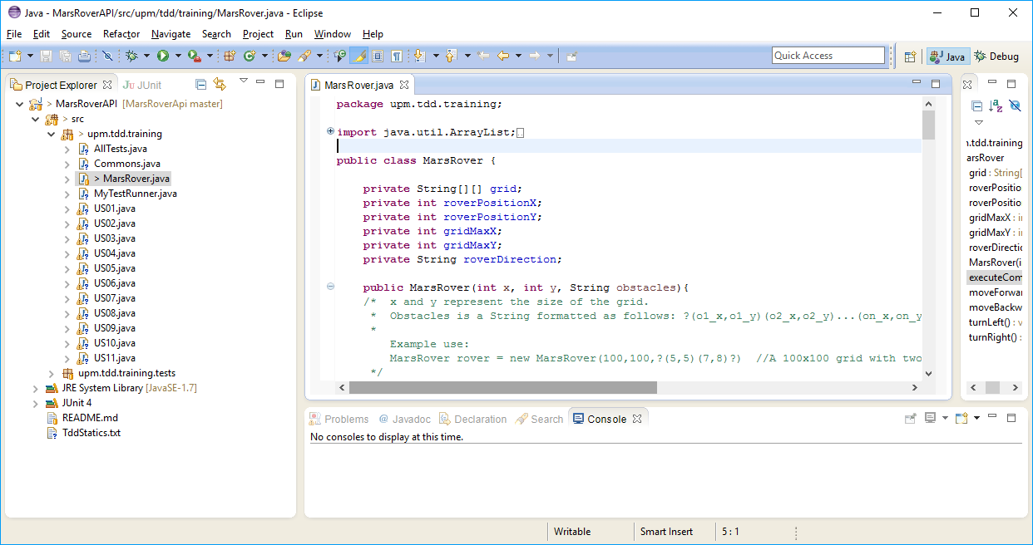
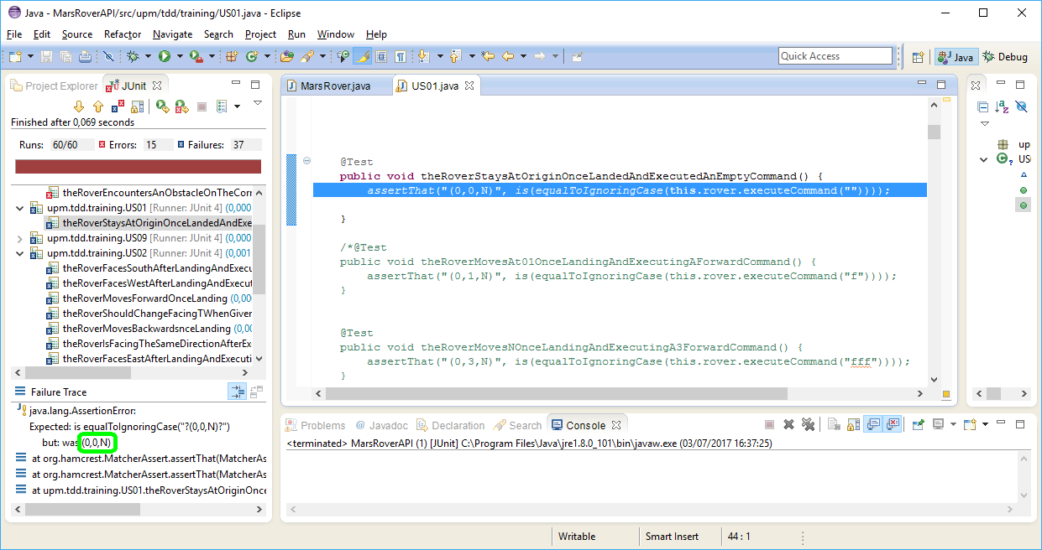
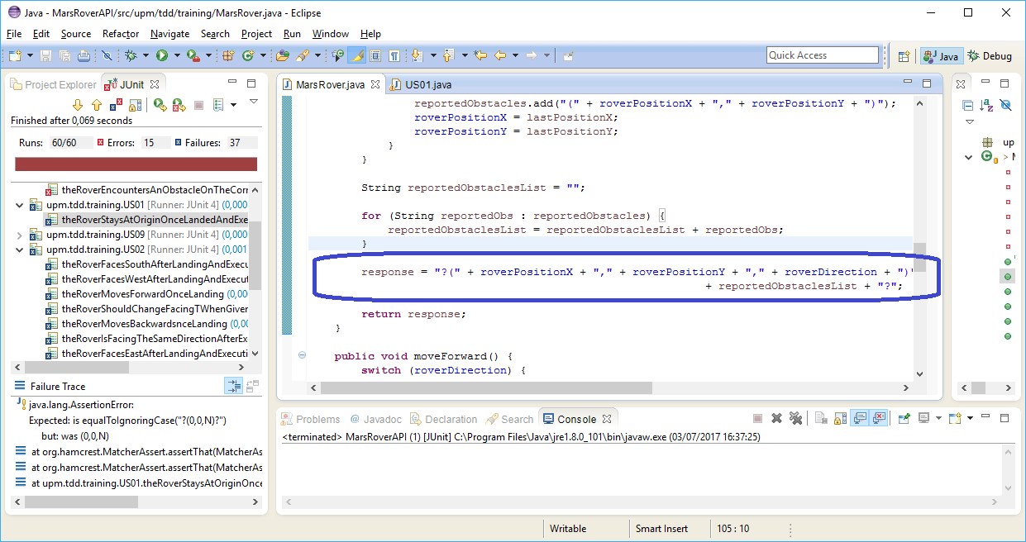
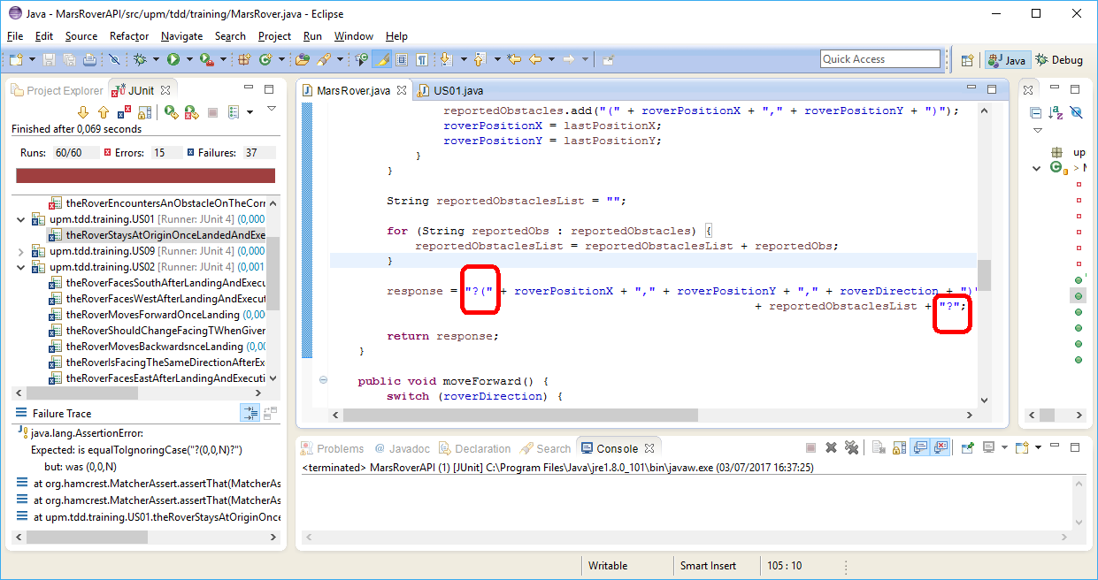
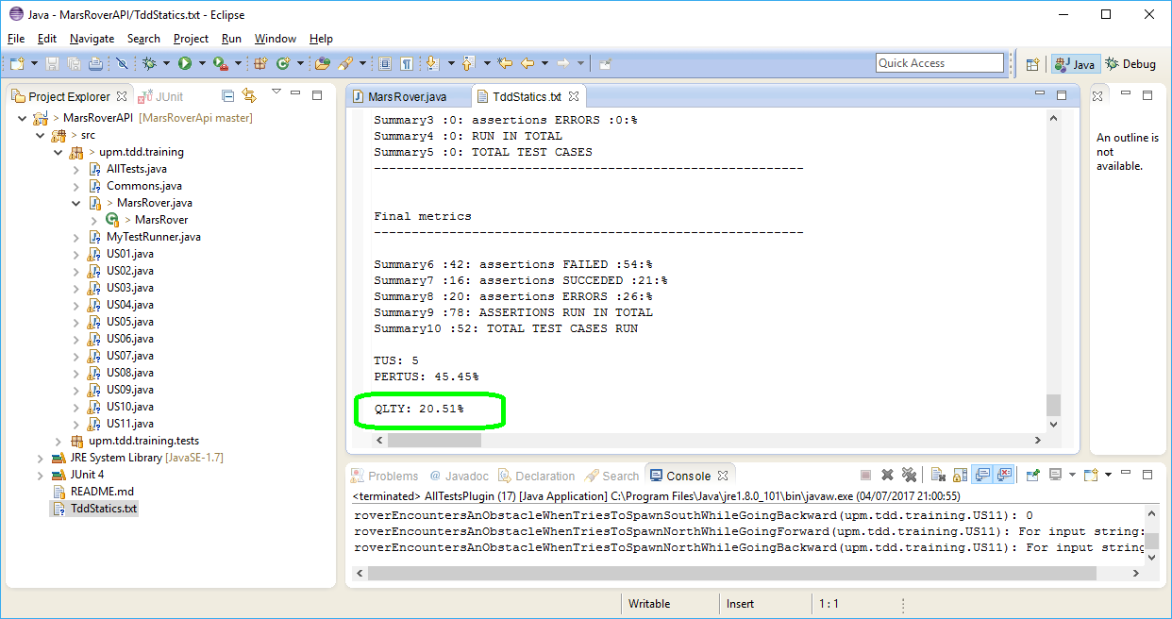
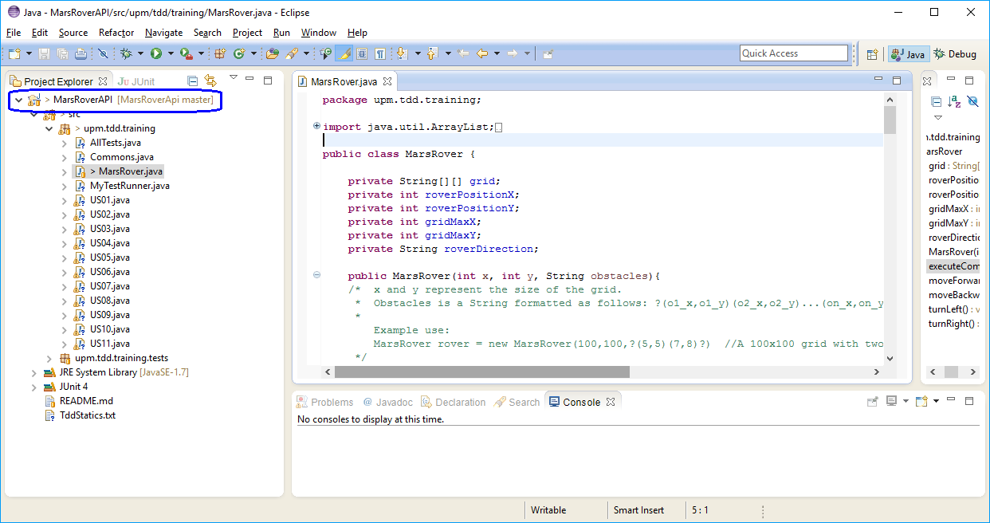
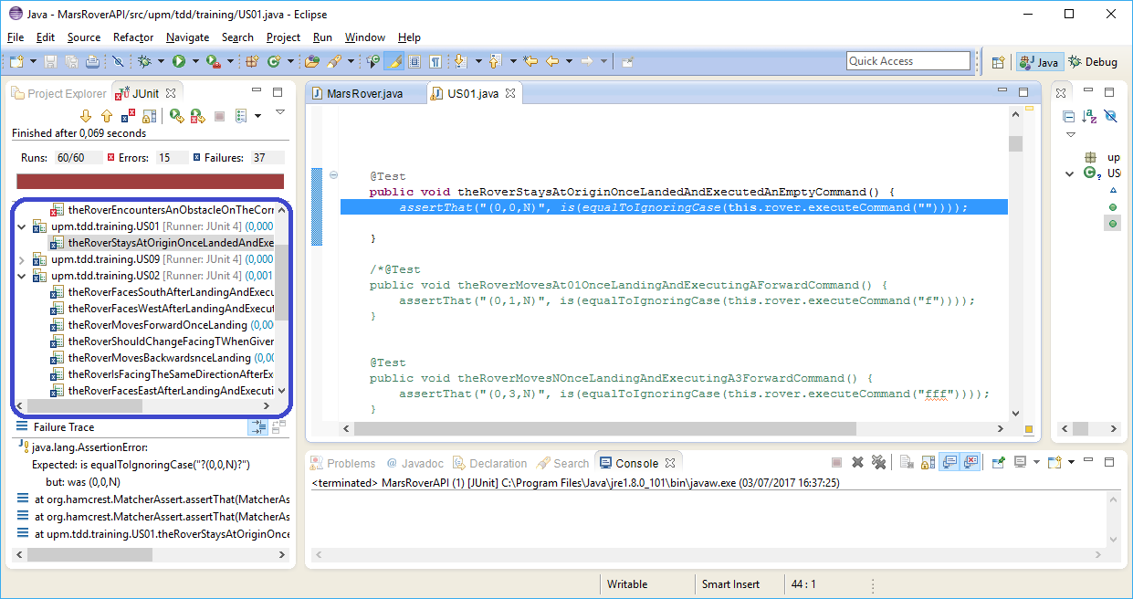
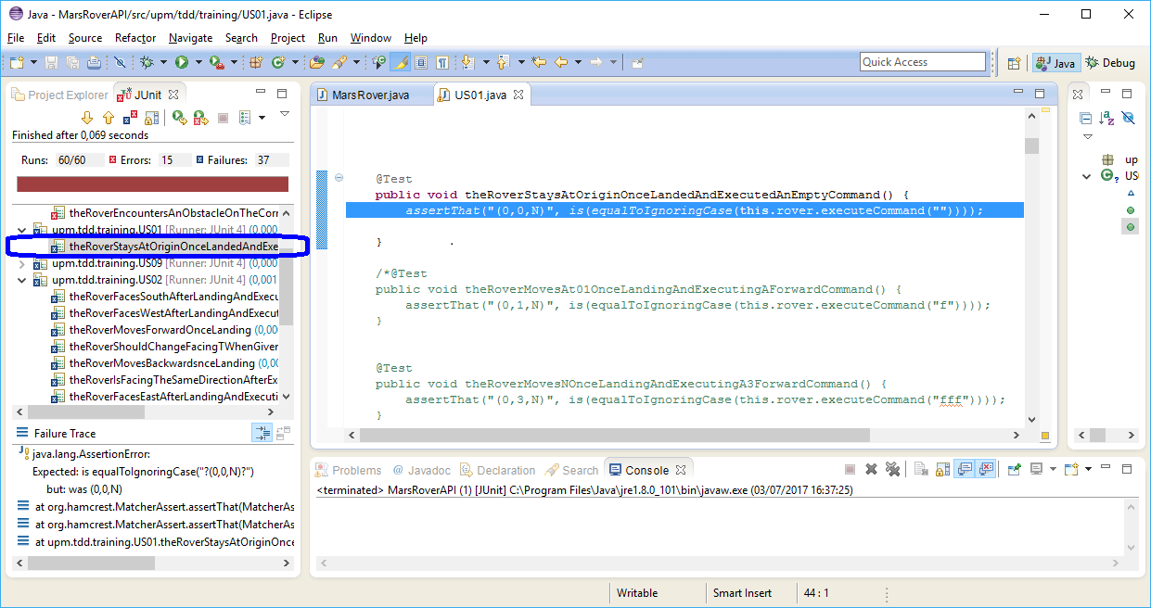








Ejemplo de Intervención sintáctica
Notes:
1) En la pantalla visualizamos el ambiente Eclipse en donde estamos utilizando el framework de pruebas Junit para realizar la medición
2) Vamos a medir el código fuente correspondiente a la tarea Mars Rover
3) Pasamos los casos de prueba por el código fuente y observamos que ningún caso de prueba pasa, como se puede ver marcado de azul los casos de prueba Fallados.
4) Nos vamos a fijar en el primer caso de prueba que ha fallado.
5) El valor esperado en la suite de casos de prueba para la medicón es (0,0,N) que significa posición del Rover, 0 en el eje X, 0 en eje Y y la dirección Norte.
6) Sin embargo el valor obtenido por el sujeto es ?(0,0,N)?. Como se puede observar están demás los signos de interrogación, lo cual hace que no se conecte el código con la suite de casos de prueba
7) Ahora presentamos el código fuente del sujeto y observamos que los signos de interrogación se introducen en el momento de asignar la ubicación del Rover a la variable “response”
8) El primer signo de interrogación se introduce antes del paréntesis y el segundo signo de interrogación al final de la sentencia.
9) El medidor elimina los signos de interrogación
10) Pasamos nuevamente los casos de prueba por el código fuente y observamos que varios casos de prueba que antes no pasaban ahora si pasan.
11, 12, 13) Tenemos marcado de verde los casos de prueba que antes no pasaban y ahora han pasado
14) Abrimos el fichero que contiene el resultado de la medición
15) Y se observa que la medida obtenida para calidad del código fuente es 20 % Antes de la intervención teníamos una medida igual a 0, luego de la intervención tenemos 20 %

Slide 221
Intervención semántica
Nivel más detallado de análisis de código fuente del sujeto
Los sujetos pueden ser muy creativos y originales en sus soluciones. En esta medición no se impone la aproximación de la solución que tienen los investigadores
Se realizan las siguientes operaciones:
Revisión de las clases y métodos usados.
Revisión de cada uno de los casos de prueba que fallan.
Revisión del código con la ayuda del depurador.
Se hace cambios necesarios en el código para conectar con los casos de prueba
Notes:
Según hemos avanzado en la medición de los experimentos se ha visto la necesidad de llegar a un nivel más detallado de análisis del código fuente del sujeto con el propósito de comprender mejor la solución que el desarrollador da a la tarea experimental.
Se trata de obtener una medición que evalúe cada parte de código implementada por el sujeto pero sin imponer la aproximación a la solución que tienen los investigadores. Dar por inválidos bloques de códigos buenos sólo por no adoptar la solución esperada no parece justo.
Para comprender la solución del sujeto hacemos las siguientes operaciones:
Revisión de las clases del código fuente del sujeto.
Revisión de cada uno de los casos de prueba que fallan.
Revisión de errores con la ayuda del depurador del ambiente de desarrollo.
Se revisa el código para comprender la solución del sujeto y hacer cambios necesarios para que se conecte con los casos de prueba y que esto permita ejecutar la medición. A continuación presento un ejemplo de la intervención semántica

Slide 222













Ejemplo de Intervención semántica
Notes:
1) Este es un ejemplo de intervención que usa el código fuente de un sujeto experimental que ha desarrollado la tarea MR.
2) Cuando estamos midiendo, pasamos la suite de casos de prueba por el código y observamos que todos los casos de prueba de la suite utilizada en la medición dan error y el resultado de la medición es cero.
3) Sin embargo los casos de prueba elaborados por el sujeto experimental, si pasan.
4) En el fichero que contiene los casos de prueba del sujeto observamos que el sujeto ha utilizado un formato distinto al sugerido, para la variable dirección del Rover usa la palabra “east” en lugar de la letra E mayúscula como se había sugerido.
5) Adicionalmente se observa que el sujeto está probando su código con comandos simples para mover al Rover, por ejemplo “r”, “f”, “b”
6) Abrimos el código de la suite de casos de prueba utilizados para la medición observamos qué el formato sugerido para dirección del Rover y el formato para enviar los comandos al Rover es distinto del implementado por el sujeto
7) En la suite de casos de prueba, para la orientación del Rover se usa un solo carácter, en el ejemplo N para norte. Para enviar los comandos al Rover lo puede hacer con varios comandos en una sola sentencia, por ejemplo 4 comandos left o 4 comandos right
Esta diferencia entre lo escrito por el sujeto y lo establecido en los casos de prueba utilizados en la medición es el motivo por el cual no conectan los casos de prueba al código fuente del sujeto y la medición está dando cero.
8) Para lograr una conexión exitosa, el medidor hace cambios en el código fuente del sujeto
9) El medidor escribe una estructura del tipo “for” que permita llamar a cada uno de los métodos implementados por el sujeto
10) Cambiamos el formato de la orientación del Rover utilizada por el sujeto: north, south, east y west por lo establecido en la suite de casos de prueba del medidor: N, S, E y W en mayúsculas.
12) Ejecutamos la suite de casos de prueba y se puede observar qué ahora los casos de prueba pasan
13) Abrimos el fichero que contiene el resultado de la medición
14) Se observa que el valor de calidad del código fuente obtenido es 91 %.
Hasta aquí hemos descrito los tres tipos de intervención utilizados: Sin intervención, intervención sintáctica e intervención semántica.

Slide 223
ESTRATEGIA DE COMPARACIÓN DE RESULTADOS

Slide 224
Aproximación a la comparación
En IS no tenemos estudios similares o un marco referencial
Estrategias para evaluar el acuerdo entre mediciones:
Reproducibilidad: International Standard Organization (ISO)
Diferencia entre medidas: Bland-Altman [-100, 100]
Concordancia entre medidas: Coeficiente de correlación intraclase (CCI) [0, 1]
Se va a analizar las diferencias cuando instrumentamos con distintos:
Casos de prueba
Medidores
Tipos de intervención
Notes:
Con el propósito de realizar la comparación de las mediciones con distintos instrumentos se han seleccionado tres estrategias que nos permitirán evaluar el acuerdo entre mediciones.
En IS no tenemos un marco referencial o estudios similares generalmente aceptados. Por lo tanto, en esta investigación tomamos los métodos usados en otras ciencias.
En primer lugar tenemos el estándar ISO, qué nos proporciona los conceptos básicos de medición y el concepto de reproducibilidad.
La reproducibilidad es la incertidumbre de un conjunto de medidas llevadas a cabo en diferentes condiciones de medición, a partir de un conjunto de condiciones que incluye diferentes ubicaciones, operadores, instrumentos, y mediciones replicadas en objetos iguales y similares.
Mediante el gráfico de Bland Altman presentamos las diferencias entre medidas. Por último obtenemos el coeficiente de correlación intraclase (CCI). El CCI es una aproximación para valorar la concordancia entre distintos instrumentos de medida.
A continuación voy a presentar el análisis del impacto de los Casos de prueba en los resultados experimentales.

Slide 225
IMPACTO DE LOS ELEMENTOS DE LA INSTRUMENTACIÓN EN LOS RESULTADOS EXPERIMENTALES

Slide 226

Impacto de los casos de prueba: Diagrama de dispersión
Contamos con 148 mediciones, 68 correspondientes a PT y 80 corresponden a ERC. 74 se han realizado con Ad hoc y 74 con Particiones de clases de equivalencia
Si no existiesen diferencias, todos los puntos estarían en la línea diagonal sólida
Los casos de prueba Ad Hoc dan mediciones con valores más altos que particiones de equivalencia
La línea de regresión (discontinua) sugiere una relación lineal
PCdE ≈ 0.3 x AH
Notes:
Para analizar el impacto de los casos de prueba contamos con 148 mediciones, 74 mediciones con Ad Hoc y 74 mediciones con PCdE. El medidor es el doctorando y se aplicó una medición de tipo sintáctica.
El siguiente diagrama de dispersión presenta en el eje de las abscisas el valor de la medición con Ad Hoc. En el eje de las ordenadas tenemos el valor de medición con particiones de equivalencia.
Si no existiesen diferencias, todos los puntos estarían en la línea diagonal sólida. Los casos de prueba Ad Hoc dan mediciones con valores más altos que particiones de equivalencia.
La línea de regresión (discontinua) sugiere una relación lineal
PCdE ≈ 0.3 x AH
Esto implica que para un valor de AH = 100, la medida con PCdE podría estar entre 0 y 70 aproximadamente.
El coeficiente de determinación R^2=0.56 nos indica que los valores reales divergen considerablemente de los valores de la predicción.

Slide 227

Impacto de los casos de prueba: Incertidumbre expandida y Diagrama Bland-Altman
Incertidumbre expandida: 54.69 para QLTY
Gráfico de Bland-Altman: Calculando los valores límite superior e inferior para QLTY (-54.68, 54.69) :
Los valores son similares entre incertidumbre expandida y el gráfico de Bland-Altman
La reproducibilidad de las mediciones usando AH y PCdE es bastante pobre
Notes:
Calculando la Incertidumbre expandida con el modelo lineal tenemos: 54.69 para QLTY
En el gráfico de Bland- Altman, en el eje de las abscisas tenemos el valor promedio entre Ad hoc y Particiones de equivalencia. En el eje de las ordenadas tenemos la diferencia AH- PE. Las diferencias son a favor de Ad hoc.
Según el Gráfico de Bland-Altman:
El valor medio de las diferencia es 26.81 para QLTY.
Calculando los valores límite superior e inferior para QLTY tenemos (-54.68, 54.69).
Podemos decir que la reproducibilidad de las mediciones usando Ad Hoc y Particiones de clases de equivalencia es bastante pobre.

Slide 228
Impacto de los casos de prueba: Coeficiente de correlación intraclase
CCI QLTY ρ= 0.51
Para la concordancia o fiabilidad entre dos medidas, Ederlein, 1986, sugiere:
Por debajo de 0.40, baja concordancia
Por encima de 0.75, excelente concordancia
Entre 0.40 y 0.75, entre regular y buena
Las mediciones con distintos instrumentos apenas alcanzan un nivel de concordancia regular
Notes:
El valor del coeficiente de correlación intraclase (CCI) es una aproximación para evaluar la concordancia entre medidas.
para la variable Calidad tenemos ρ= 0.51
Para nivel de concordancia o fiabilidad , (Ederlein, 1986), se sugiere:
Por debajo de 0.40, baja concordancia
Entre 0.40 y 0.75, entre regular y buena.
Por encima de 0.75, excelente concordancia
El valor de CCI para las mediciones con distintos instrumentos apenas alcanza un nivel regular de concordancia.

Slide 229
Impacto de los casos de prueba: Origen de las diferencias
Descomposición de la incertidumbre en fuentes de varianza
En el modelo lineal se han añadido factores para ver las interacciones con los casos de prueba: Sitio del experimento, Tratamiento, Tarea y Grupo. Tenemos la siguiente variabilidad:
Factores | QLTY
Sitio del experimento | 0
Tratamiento | 0
Tarea experimental | 22.65
Grupo experimental | 8.8
La variabilidad no influye en el tratamiento.
La tarea experimental está asociada con una variabilidad relativamente grande en especial para QLTY. La variable Grupo en menor grado. La medición de MR y BSK pueden dar resultados diferentes dependiendo si se mide con AH o PE
Notes:
Para encontrar el origen de las diferencias se ha realizado una descomposición de la incertidumbre en fuentes de varianza. Al modelo lineal se le han añadido factores aleatorios que corresponden a la variabilidad inducida por el Sitio del Experimento, Tratamiento, Tarea y Grupo experimental dentro de los instrumentos.
Tenemos que la variabilidad no influye en el tratamiento. La variable tarea experimental es afectada fuertemente (en la tabla se ha marcado de rojo 22.65 puntos) ya que está muy conectada a los casos de prueba. La variable Grupo Experimental se ve afectada en menor grado.
La tarea experimental está asociada con una variabilidad relativamente grande para QLTY.

Slide 230

Impacto de los casos de prueba: Interacción entre la tarea y los casos de prueba
La medición de MR y BSK pueden dar resultados bastante diferentes dependiendo de que se mida con AH o PCdE
La incertidumbre debido a la tarea experimental tiene su origen en BSK
Notes:
La medición de MR y BSK pueden dar resultados bastante diferentes dependiendo de que se mida con Ad Hoc o Particiones de equivalencia.
La incertidumbre debido a la tarea experimental tiene su origen en BSK.
Como se observa en el gráfico de BSK los puntos ubicados en la derecha del gráfico significa que AH favorece. Los puntos en la parte inferior del gráfico significa que Particiones de equivalencia penaliza con puntuaciones bajas a BSK.

Slide 231
Impacto de los casos de prueba en los experimentos
Relación entre medidas | Impacto en el análisis estadístico | Motivos de los cambios en el análisis estadístico | Pueden usarse indiferentemente en los experimentos
Existen amplias diferencias: Sesgos ~ 30% b) Incertidumbres expandidas ~ 60% c) R² ~ 50% | Importante: a) Fuertes variaciones en el intercept b) Fuertes variaciones en el factor Tarea experimental y Grupo experimental c) El factor Tratamiento no se ve afectado | Dos motivos: Los casos de prueba basados en PCdE asignan valores QLTY más bajos que Ad hoc Los casos de prueba basados en PCdE penalizan a BSK más que a MR. Esto produce que el efecto de MR aumente | Sí en experimentos between-subjects donde solo utilice una Tarea (MR o BSK) En experimentos within-subjects no puede confiarse en los resultados del factor Tarea ni ninguna de sus interacciones.
Notes:
En resumen,
En cuanto a la Relación entre medidas,
Existen amplias diferencias:
a) Sesgos ~ 30%
b) Incertidumbres expandidas ~ 60%
c) Coeficiente de determinación R² ~ 50 %
Impacto en el análisis estadístico
Importante:
a) Fuertes variaciones en el intercept
b) Fuertes variaciones en el factor Tarea y en menor grado en el Grupo experimental
c) El factor tratamiento no se ve afectado
Motivos de los cambios en el análisis estadístico
Dos motivos:
Los casos de prueba basados en PCdE asignan valores QLTY más bajos que Ad hoc
Los casos de prueba basados en PCdE penalizan a BSK más que a MR. Esto produce que el efecto de MR aumente
Pueden usarse indiferentemente en los experimentos
Sí en experimentos between subjects donde solo utilice una Tarea (MR o BSK)
En experimentos within subjects no puede confiarse en los resultados del factor Tarea ni ninguna de sus interacciones.
Usando un procedimiento idéntico al descrito para los casos de prueba se ha comparado los otros dos elementos estudiados y por brevedad indico solo los resultados.

Slide 232
Impacto de los medidores en los experimentos
Relación entre medidas | Impacto en el análisis estadístico | Motivos de los cambios en el análisis estadístico | Pueden usarse indiferentemente en los experimentos
Las divergencias no son muy grandes. Sesgos ~ 10% b) Incertidumbres expandidas ~ 30% c) R² > 60% generalmente | Prácticamente nulo. Sólo la Tarea MR disminuye ligeramente de valor en PT. | En el experimento PT, el “Medidor 3” se comporta de forma muy estricta midiendo MR. Esto provoca una disminución (sesgo) del valor de MR respecto a BSK que se refleja de igual modo en el análisis estadístico. | Sí, en experimentos between subjects medidos por un solo medidor. En experimentos within subjects medidos por un solo medidor existe un moderado riesgo de que los resultados del factor Tarea y sus interacciones estén sesgados.
Notes:
Impacto de los medidores en los experimentos
En cuanto a la relación entre medidas
Las divergencias no son muy grandes.
Sesgos ~ 10%
b) Incertidumbres expandidas ~ 30%
c) Coeficiente de determinación R² > 60% generalmente
Impacto en el análisis estadístico
Prácticamente nulo. Sólo la Tarea MR disminuye ligeramente de valor en PT.
Motivos de los cambios en el análisis estadístico
En el experimento PT, el “Medidor 3” se comporta de forma muy estricta midiendo MR. Esto provoca una disminución (sesgo) del valor de MR respecto a BSK que se refleja de igual modo en el análisis estadístico.
Pueden usarse indiferentemente en los experimentos
Sí, en experimentos between subjects medidos por un solo medidor.
En experimentos within subjects medidos por un solo medidor existe un moderado riesgo de que los resultados del factor Tarea y sus interacciones estén sesgados.

Slide 233
Impacto de los Tipos de intervención en los experimentos
Relación entre medidas | Impacto en el análisis estadístico | Motivos de los cambios en el análisis estadístico | Pueden usarse indiferentemente en los experimentos
Existen amplias divergencias. Sesgos ~ {14%, 22%}, según el caso b) Incertidumbres expandidas ~ {40%, 60%}, según el caso c) En algún caso R² < 50% | Importante: Fuertes variaciones en el intercepto. Fuertes variaciones en el factor Grupo experimental. El resto de factores no se ven afectados. | Dos motivos: a) El sesgo causado por los tipos de intervención se traslada al intercepto, al igual que en el caso de los casos de prueba. b) Las variaciones en el factor Grupo experimental ocurre únicamente en la medición “Sin intervención” | Los tipos de intervención “Sintáctica” y “Semántica” pueden ser usados en experimentos between-subjects y within-subjects. El tipo de intervención “Sin intervención” no debería ser usado hasta que no se comprenda mejor.
Notes:
Impacto de los Tipos de intervención en los experimentos
Relación entre medidas
Existen amplias divergencias.
Sesgos ~ {14%, 22%}, según el caso
b) Incertidumbres expandidas ~ {40%, 60%}, según el caso
c) Coeficiente de determinación, en algún caso R² < 50%
Impacto en el análisis estadístico
Importante:
Fuertes variaciones en el intercepto.
Fuertes variaciones en el factor Grupo experimental en la medición Sin intervención.
El resto de factores no se ven afectados.
Motivos de los cambios en el análisis estadístico
Dos motivos:
a) El sesgo causado por los tipos de intervención se traslada al intercepto, al igual que en el caso de los casos de prueba.
b) Las variaciones en el factor Grupo experimental ocurre únicamente en la medición “Sin intervención”.
Los tipos de intervención “Sintáctica” y “Semántica” pueden ser usados en experimentos between-subjects y within-subjects.
El tipo de intervención “Sin intervención” no debería ser usado hasta que no se comprenda mejor.

Slide 234
Amenazas a la validez
Se han considerado las siguientes acciones para asegurar la validez del estudio:
Las mediciones son tomadas de código fuente original
Los medidores han actuado independientemente, sin comunicación entre ellos. Todas las mediciones han sido tomadas en las mismas condiciones
Se ha trabajado con mediciones de experimentos realizados por sujetos profesionales representativos de la industria
Se ha contado con suites de casos de prueba representativas: Ad hoc para experimentos de la industria y PCdE elaborada en un proyecto fin de Master. Medidores representativos (estudiantes de Doctorado con experiencia en área del software)
Hemos utilizado varios métodos de comparación en particular basados en el estándar ISO 5725
Las conclusiones están basadas en casi un millar de mediciones.
Se ha automatizado la captura y análisis de datos
Para cada componente estudiamos distintas variantes: dos tipos de casos de prueba, tres medidores, tres tipos de intervención
Notes:
Se han tomado en cuenta diversas acciones para asegurar la validez del estudio:
(Validez interna: La validez interna hace referencia a la capacidad de obtener conclusiones acerca del efecto de la variable independiente sobre la dependiente.)
Las mediciones son tomadas de código fuente original.
Los medidores han actuado independientemente, sin comunicación entre ellos. Todas las mediciones han sido tomadas en las mismas condiciones
(Validez externa : Hace referencia a la posibilidad de generalización de los resultados a otras poblaciones, situaciones o momentos temporales.)
(Las tesis doctorales poseen un carácter muy local, sin embargo se ha intentado mejorar la validez externa)
Se ha trabajado con mediciones de experimentos realizados por sujetos profesionales representativos de la industria.
Se ha contado con suites de casos de prueba representativas: Ad hoc para experimentos de la industria y PCdE elaborado en un proyecto fin de Master. Medidores representativos (estudiantes de Doctorado con experiencia en área del software).
(Validez de conclusión: Define en qué medida las conclusiones obtenidas son estadísticamente válidas.)
Hemos utilizado varios métodos de comparación en particular basados en el estándar ISO 5725 (Accuracy of measurements)
Las conclusiones están basadas en casi un millar de mediciones.
Se ha automatizado la captura y análisis de datos para evitar problemas de transcripción y manipulación.
(Validez de constructo: Determina en qué grado las variables representan correctamente los constructos teóricos.)
Para cada componente estudiamos distintas variantes: dos tipos de casos de prueba, tres medidores, tres tipos de intervención

Slide 235
Resultados obtenidos
Los casos de prueba impactan tanto en las mediciones como en el resultado de los análisis estadísticos de experimentos. El impacto se circunscribe a factores relacionados con la tarea experimental.
Los medidores no poseen demasiada influencia en las mediciones ni en el resultado de los análisis estadísticos de los experimentos.
Los tipos de intervención Sintáctica y Semántica impactan fuertemente en las mediciones, pero no afectan al resultado de los análisis estadísticos de experimentos. El tipo “Sin intervención" impacta en el análisis estadístico, aunque al igual que los casos de prueba, no parece afectar al tratamiento.
Notes:
Resultados obtenidos:
Los casos de prueba impactan fuertemente tanto en las mediciones como en el resultado de los análisis estadísticos de experimentos. El impacto se circunscribe a factores relacionados con la tarea experimental. El tratamiento experimental,
en la medida en que es independiente de la tarea experimental, no se ve afectado.
Los medidores no poseen demasiada influencia en las mediciones ni en el resultado de los análisis estadísticos de los experimentos.
Los tipos de intervención Sintáctica y Semántica impactan fuertemente en las mediciones, pero no afectan al resultado de los análisis estadísticos de experimentos. El tipo “Sin intervención" si tiene impacto en el análisis estadístico, aunque al igual que los casos de prueba, no parece afectar al tratamiento.
La utilización de un protocolo para la ejecución de un tipo de intervención en la práctica mejora la similitud entre mediciones tomadas por distintos medidores.

Slide 236
Problemas que enfrentamos
¿ La definición de calidad. Cómo definimos precisamente la calidad deseada?
MODELOS DE CALIDAD
¿ Cómo se comprueba la calidad de un producto?
CONTROL DE CALIDAD
¿ Cómo desarrollamos un producto de calidad?
ASEGURAMIENTO DE LA CALIDAD
GESTIÓN DE LA CALIDAD
CALIDAD DEL PROCESO

Slide 237
CASO AENOR - AQC

Slide 238
AQC Lab - ISO/IEC 25000
ISO/IEC 25000 define los modelos y procesos para evaluar la calidad
No establece una correlación entre las métricas y umbrales necesarios para identificar el nivel concreto de calidad que presenta un producto
ACQ Lab: Define un modelo y un proceso de calidad que están alineados con ISO 25000, además un conjunto de propiedades de calidad medibles a partir de código fuente del producto software

Slide 239
AQC Lab
Evaluar un producto software y calcular el valor concreto de calidad que presenta (Mediante un entorno automatizado)
Permite que las organizaciones interesadas en calidad del producto software puedan obtener un informe de evaluación independiente

Slide 240
Beneficios de una evaluación de calidad de producto: Desarrolladores
Controlar la calidad del producto
Mejorar las características del producto
Asegurar a sus clientes un nivel de calidad
Comparar con productos de la competencia
Posicionar su producto en el mercado
Aumentar las ventas del producto

Slide 241
Beneficios de una evaluación de calidad de producto: Compradores
Conocer la calidad del producto que compran
Comparar entre distintas alternativas
Establecer acuerdos de nivel de servicio
Minimizar los fallos en producción
Reducir los costos finales de comprar software

Slide 242
Certificación
AENOR y AQC Lab en 2013 realizan un piloto de evaluación y certificación de productos software de acuerdo a ISO 25000, centrándose en la Mantenibilidad
Empresas desarrolladoras: Bitware, Enxenio y Sicaman

Slide 243

Procedimiento seguido durante el piloto de certificación

Slide 244
Resultados
Mejora de la producción
Ahorro de costos de mantenimiento de aproximadamente 40% (correctivo en mayor porcentaje)

Slide 245
EVALUACIÓN DE LA MANTENIBILIDAD

Slide 246
Tareas a realizar
Establecer los requisitos. Definir características, sub características que se pueden evaluar, relaciones entre características. Seleccionar las partes del producto a evaluar
Especificar la evaluación. Selecciona las métricas. Umbrales que reflejen el valor de calidad que se quiere alcanzar (Ej. 4% de código duplicado que tan bueno o malo es)
Diseñar la evaluación. Identificar herramientas, personas. Ecosistema para la Evaluación y Certificación del producto software (Diagrama siguiente diapositiva).
Ejecutar. Ciclo de evaluación y certificación (ver diapositiva siguiente)
Concluir la evaluación

Slide 247

Ecosistema

Slide 248

Ciclo de evaluación y certificación del producto software

Slide 249
Caso de Evaluación
Enxenio S.L. se dedica al diseño, desarrollo y operación de sistemas de información para todo tipo de organizaciones. Creada en 2004, cuenta con una plantilla de unas 20 personas.
El producto evaluado en el proyecto piloto de evaluación y certificación es xCloud Bookstore4, una plataforma para la distribución y venta online de contenidos digitales.
Es posible que en muchos casos sean necesarias ciertas adaptaciones del producto a las necesidades particulares de un cliente, por lo que la mantenibilidad del producto cobra una gran importancia de cara a su comercialización.

Slide 250
Resultados de Primera evaluación
Baja Analizabilidad: lo que penalizaba al equipo de desarrollo a la hora de poder detecta qué partes del producto implementaban una funcionalidad concreta.
Baja Modularidad: lo que suponía un riesgo a la hora de corregir un módulo sin que otros independientes se vieran afectados.
Baja Capacidad para ser modificado: lo que afectaba a la facilidad para introducir cambios en el producto sin introducir nuevos errores.
Baja Capacidad para ser reutilizado: lo que representaba un riesgo de que los módulos del producto no se pudieran reutilizar por su acoplamiento con otras partes.
Baja Capacidad para ser probado: lo que impedía confiar en que las pruebas realizadas al sistema fueran lo suficientemente completas.

Slide 251

Primera y segunda evaluación
Mediante refactorización se consigue mejorar el nivel de mantenibilidad en la segunda evaluación.

Slide 252
Resultados:
La evaluación ha sido realizada con un modelo independiente
Alto nivel de mantenibilidad: Esto implica menores costes de mantenimiento, evolución y adaptación del producto a las necesidades de los nuevos clientes
Contar con un sello de calidad del producto, importante para potenciales clientes
Se ha incorporado la evaluación del producto a los procesos de la empresa
Redujeron el 75% de las incidencias correctivas

Slide 253

Certificación :

Slide 254
PROCESO DE EVALUACIÓN

Slide 255
Cómo usar un modelo de calidad
Requerimientos de calidad
Selección de factores
Ordenar por importancia
Obtener los criterios asociados del modelo
Elegir o definir métricas a implementar para cada criterio/factor
Establecer valores deseados (final / predictivo)
Establecer valores mínimos aceptables

Slide 256
ISO/IEC 25040
Define el proceso de evaluación
Establecer los requisitos
Especificar la evaluación
Diseñar
Ejecutar
Concluir la evaluación

Slide 257

Proceso de evaluación: 1. Establecer los requerimientos de evaluación

Slide 258

Requerimientos de evaluación

Slide 259

Proceso de evaluación: 2. Especificar la evaluación

Slide 260

Proceso de evaluación: 3. Diseñar

Slide 261

Proceso de evaluación: 4. Ejecutar

Slide 262

Proceso de evaluación: 5. Concluir la evaluación

Slide 263
Taller N.14
Elaborar un plan para la Evaluación de la Calidad de un Producto Software
Descripción del producto a evaluar
Requerimientos de evaluación
Propósito
Motivación
Selección de características a evaluar
Especificación de la evaluación
Descripción de las métricas seleccionadas
Rango de aceptación de la medida
Criterios de evaluación de características y subcaracterísticas
Actividades de la evaluación y responsabilidades

Slide 264
CAPÍTULO II CALIDAD DEL PROCESO SOFTWARE

Slide 265
MODELOS BASE PARA LA CALIDAD DEL PROCESO

Slide 266
Conceptos generales 1/3
La evaluación y mejora del proceso software son estrategias aplicadas con el fin de mejorar la calidad del software desarrollado
Surge a finales de los 80 🡨 Crisis del software (problemas endémicos)
Incremento del tamaño y complejidad del software
Evaluación del proceso software surge en analogía a lo realizado en otras disciplinas. (Métodos de gestión de los procesos para la construcción de un objeto que se garantice con calidad)
La calidad del producto software está determinada por la calidad del proceso de producción

Slide 267
Conceptos generales 2/3
No es posible definir una estrategia de mejora adecuada sin conocer la situación actual del conjunto de actividades ejecutadas para desarrollar software
Si no se ejecuta una evaluación adecuada , las mejoras que se implementen no serán efectivas, incluso podrían tener consecuencias negativas
La mejora del desarrollo de software se realiza mediante dos procesos interrelacionados, la evaluación y mejora
Notes:
Evaluación: Qué se debe mejorar?, en algunos casos cómo se debe mejorar?
Mejora: Programas de mejora para implementar nuevas actividades o modificar alguna. Otra evaluación para analizar la evolución y la mejora real.

Slide 268
Conceptos generales 3/3
Obtener una certificación o acreditación del estado actual del proceso software de la organización evaluada.
El enfoque auditor supone que el resultado de la evaluación se utilizará como indicativo de calidad de los productos.
La certificación suele ser un requisito en la selección de proveedores.
ISO 9001:2015, CMMI, otros
Ejm. Kruger CMMI nivel 3, COBIS CMMI nivel 5

Slide 269
PROCESOS ESTÁNDARES
Principios para el desarrollo de estándares ISO:
Las normas ISO satisfacen la necesidad del mercado
Son basadas en la experiencia a nivel global
Son el resultado de un proceso en el que intervienen múltiples partes interesadas
Las normas ISO se basan en el consenso

Slide 270

PROCESOS ESTÁNDARES

Slide 271

PROCESOS ESTÁNDARES
Suryn W. ISO/IEC JTC1 SC7 Secretariat Report, Kuantan, Malaysia, May 2017.

Slide 272
PROCESOS ESTÁNDARES
ISO 12207: Framework estándar para el ciclo de vida del software
Arquitectura de los procesos del ciclo de vida del software (Procesos, actividades, tareas)
Estándares en la familia ISO 9000 incluyen
ISO 9000:2015 Conceptos básicos y lenguaje
ISO 9001:2015 Sistema de gestión de calidad – Requisitos
ISO/IEC 90003 - Guía para la aplicación de ISO 9001 al Software

Slide 273
PROCESOS ESTÁNDARES
ISO/IEC 15504 - ISO/IEC 33001
Evaluación del proceso software
ISO/IEC 29110: Perfiles de ciclo de vida para pequeñas organizaciones
CMMI (Capability Maturity Model Integration): reconocido globalmente como el marco de mejoramiento de capacidades para guiar organizaciones en operaciones de alto desempeño

Slide 274

Visión estratégica del desarrollo de la organización

Slide 275
PDCA

Slide 276

INTRODUCCIÓN 1/2
PDCA (Plan, Do, Check and Action), también se llama el Ciclo Deming
Desarrollador por W. Shewarth en 1920
Edwards Deming a partir de 1950 durante las dos décadas siguientes empleó el ciclo PHVA en la capacitación a la alta dirección de las empresas japonesas
El proceso de mejora de la calidad es un proceso de ciclo continuo
Las normas ISO9000 basan en el ciclo PHVA su esquema de la mejora continua del Sistema de Gestión de Calidad

Slide 277
INTRODUCCIÓN 2/2
Sin gestión de mejora continua, el volumen de la ineficiencia impacta entre 15% y 25% de las ventas
La mejora continua tiene efecto sobre los resultados y la competitividad.
La mayoría de fallas o ineficiencias son conocidas, consideradas como normales, ignorados y con frecuencia ocultados. Actitudes que impiden buscar soluciones

Slide 278
La gestión de mejora continua en una organización requiere:
El liderazgo de la dirección
Un comité de mejora continua
Formación y motivación
Un sistema de gestión documentado
Asesoramiento externo

Slide 279
Sistema de gestión de calidad:
Está compuesto por todos los procesos que se interrelacionan entre sí
Procesos que directa e indirectamente están presentes en la organización

Slide 280
Mejora continua
Es una actividad recurrente para aumentar la capacidad para cumplir los requisitos
Los requisitos son la necesidad o expectativa establecida, generalmente implícita u obligatoria
Actividades:
Análisis y evaluación de la situación existente
Objetivos para la mejora
Implementación de posible solución
Medición, verificación, análisis y evaluación de resultados de la implementación
Formalización de los cambios
Revisar resultados para detectar oportunidades de mejora
La mejora es una actividad continua
Inicia con la información del propio sistema y de los clientes

Slide 281
CICLO PDCA
Planificar
Hacer
Verificar
Actuar

Slide 282
PLANIFICAR
Decidir los principios, objetivos, proceso de formulación de actividades.
Qué ? Porqué? Quién? Cómo ? Cuando ? Donde?
Involucrar a la gente correcta
Recopilar los datos disponibles
Estudiar exhaustivamente el/los procesos involucrados
Medidas de emergencia para eliminar temporalmente el problema antes que se descubran las causas
Contramedidas permanentes para eliminar los motivos que causan los resultados.
La tarea se realiza con análisis de fenómenos y datos.

Slide 283
HACER (DO)
Implementar lo que indica el plan y controlar el proceso
Permitir que las actividades avancen como expectativa y finalmente alcancen el plan y meta establecida.
Se asegura la garantía de mano de obra, recursos materiales y se coordina entre departamentos.
El ajuste en la etapa de implementación se refiere al ajuste que se debe hacer a las medidas originales (por cambios de factores y condiciones)
Las medidas ajustadas deben asegurar la realización del proyecto.

Slide 284
VERIFICAR (CHECK)
Evaluación del efecto después de la implementación.
Comprender y documentar las diferencias
Es la recopilación continua de datos, obtención de información, análisis de datos, medición de resultados
El check debe ser objeto de planificación suficiente incluso al comienzo de la implementación
La auditoría interna es un control importante
Sin control no se puede encontrar problemas y mucho menos mejorar
Dos tipos de verificación:
Verificar el sistema de gestión (auditoría interna, evaluación de la gestión, evaluación de reglamentos, medición del desempeño, etc.)
Verificar productos y verificar durante el proceso operativo (auditoría de productos, monitoreo, medición de productos, medición de propiedades, etc.)

Slide 285
ACTUAR
Resumir la experiencia exitosa y aprender de los fracasos, con el propósito de implementar la estandarización como base para el futuro
Comunicar a todos los integrantes
Sin acción no hay mejora

Slide 286
Resumen - PDCA
Tendencia inevitable de escalada en espiral
Solo a través de un plan cuidadoso podemos tomar acciones y cuyo proceso debe controlarse.
La información de verificación sobre la acción debe proporcionar resultados fruto de un análisis de datos, y los resultados deben apoyar el proceso de mejora
Solo un tratamiento adecuado puede prevenir la recurrencia de problemas.
El flujo descrito debe garantizar no solo la calidad de los productos sino también el precio esperado satisfactorio y la fecha de entrega
El PDCA nos permite mejorar nuestros métodos de trabajo

Slide 287

Resumen - PDCA
Productos de alta calidad

Slide 288
CASO DE ESTUDIO PDCA Process Application in the Continuous Improvement of Software Quality JingFeng NingI, Zhiyu Chen I , Gang Liul

Slide 289
LA FAMILIA ISO 9000

Slide 290
Introducción
La familia ISO 9000 aborda varios aspectos de la gestión de la calidad y contiene algunos de los estándares más conocidos de ISO
Muchas compañías usan los estándares ISO 9000 para asegurar que su sistema de gestión de calidad es efectivo
La adherencia a ISO 9000 dice que una empresa entrega productos y servicios de calidad
ISO 9000:2015 Sistemas de gestión de calidad – Fundamentos y Vocabulario
ISO 9001:2015 Sistema de gestión de calidad – Requisitos
ISO 9004:2018 Se enfoca en cómo hacer que un sistema de gestión de la calidad sea más eficaz y eficiente.
ISO 19011:2011 Establece una guía sobre auditorías internas y externas de los sistemas de gestión de calidad

Slide 291
Introducción
Asegurar que el proceso utilizado en una organización tienen la capacidad de desarrollar productos que satisfagan las expectativas de los clientes
Si el sistema de gestión y producción es correcto, el producto o servicio también lo será
No indica cómo se debe desarrollar un producto, sino que indican que se debe hacer
La organización adapta las guías a su estructura y sistema de calidad

Slide 292
Principios de la gestión de calidad
Enfoque en el cliente
Liderazgo de la alta gerencia
Involucrar a las personas en todos los niveles de la organización
Enfoque de proceso:
Transformando una o más entradas para crear una salida de valor para el cliente
Los procesos clave de negocio podrían estar respaldados por procedimientos e instrucciones de trabajo
Mejora continua
Toma de decisiones a través de la medición, monitoreo y el análisis de los datos del proceso y del producto.

Slide 293
Cláusulas en un manual de calidad
Realización del producto
Planificación
Procesos relacionados con el cliente
Diseño / Desarrollo
Compra
Operaciones de producción y servicio
Control de dispositivos de medición y monitoreo
Medición, análisis y mejora
Planificación
Monitoreo y medición
Diseño / Desarrollo
Control de no conformidades del producto
Análisis de datos
Mejora

Slide 294
Auditorías y revisiones
Auditorías
Se llevan a cabo auditorías para asegurar que los métodos actuales se adhieren a los procedimientos estándares
Revisiones
Deben llevarse de manera periódica y sistemática, para garantizar que e sistema logre el efecto requerido, cubriendo:
Resultados de auditorías
Proceso y conformidad de producto
Estado de las acciones preventivas y correctivas
Cambios que podrían afectar el sistema de gestión de calidad
Recomendaciones para mejoras

Slide 295
SISTEMA DE GESTIÓN

Slide 296
Definición
Conjunto de elementos de una organización que están interrelacionados o interactúan para establecer políticas y objetivos, y procesos para lograr esos objetivos.

Slide 297
Notas
Un sistema de gestión puede abordar una sola disciplina o varias disciplinas, p. Ej. gestión de la calidad, gestión financiera o gestión medioambiental.
Los elementos del sistema de gestión establecen la estructura de la organización, roles y responsabilidades, planificación, operación, políticas, prácticas, reglas, creencias, objetivos y procesos para lograr esos objetivos.
El alcance de un sistema de gestión puede incluir la totalidad de la organización, funciones específicas e identificadas de la organización, secciones específicas e identificadas de la organización, o una o más funciones en un grupo de organizaciones.
Este constituye uno de los términos comunes y definiciones básicas de las normas de gestión ISO.

Slide 298
ISO 9001 usa el enfoque PDCA y un enfoque de pensamiento basado en riesgos
El enfoque de procesos permite a una organización planificar sus procesos y sus interacciones.
El ciclo PDCA permite que una organización se asegure de que sus procesos cuenten con los recursos y la gestión adecuados y que se identifiquen e implementen oportunidades de mejora.
El enfoque de pensamiento basado en riesgos permite a una organización determinar los factores que pueden causar desviaciones de sus procesos y su SGC en relación con los resultados esperados, para implementar medidas preventivas con el fin de limitar los efectos negativos y aprovechar las oportunidades cuando surgen.

Slide 299

Taller N.15
Ejemplificar un proceso

Slide 300
ISO 9001

Slide 301
Introducción
Es un estándar que no está orientado a un ámbito industrial en concreto. Se aplica a diversas industrias: transportes, química, electrónica, bancaria, etc.
Para aplicar ISO 9001 al contexto del software es necesario utilizar como guía el estándar ISO 90003
ISO 90003 es la guía para la aplicación de ISO 9001 al desarrollo, suministro y mantenimiento del software
La idea subadyacente de estos dos estándares es que el sistema de calidad de una organización debe estar documentado, controlado, gestionado, auditado, mejorado continuamente y debe ser eficaz respecto al ámbito de negocio que se trate.

Slide 302
ISO 9001
Presenta los conceptos, principios del sistema de gestión de calidad
Los principios de gestión de calidad son un conjunto de valores, reglas, estándares, convicciones fundamentales consideradas justas y que podrían ser la base para la gestión de calidad

Slide 303
Formas verbales
En esta Norma Internacional, se utilizan las siguientes formas verbales:
“debe” indica un requisito;
“debería” indica una recomendación;
“puede” indica una posibilidad

Slide 304

Formas verbales – ejemplo

Slide 305

ISO 9001 - PDCA
ISO 9001 usa el enfoque de procesos Plan-Do-Check-Act (PDCA) y un enfoque de pensamiento basado en el riesgo

Slide 306
ISO 9001
El enfoque basado en procesos permite a una organización planificar sus procesos y sus interacciones.
El ciclo PDCA permite a una organización asegurarse de que sus procesos cuentan con los recursos y la gestión adecuados y que se identifican e implementan oportunidades de mejora.
El enfoque de pensamiento basado en el riesgo permite a una organización determinar los factores que pueden causar una desviación de sus procesos y su SGC en relación con los resultados esperados, implementar medidas preventivas para limitar los efectos negativos y aprovechar las oportunidades cuando surjan.

Slide 307
ISO 9001 - requerimientos
Los requerimientos de ISO 9001 son presentados en los siguientes ítems:
Alcance
Referencias normativas (ISO 9000 – Fundamentos y vocabulario)
Términos y definiciones
Contexto de la organización (problemas externos e internos, necesidades, expectativas)
Liderazgo (Liderazgo y compromiso, Política, Roles)
Planificación del sistema de gestión de calidad (Acciones con respecto a los riesgos y oportunidades, objetivos de la calidad)
Soporte (Requerimientos de recursos, Competencia, Comunicación, Documentación)
Detalle de la Implementación de actividades operacionales (Planificación, Requisitos para productos y servicios, Diseño y Desarrollo, Control de procesos, productos y servicios suministrados externamente, liberación de productos y servicios, Control de salidas no conformes)
Describe los requerimientos para evaluación de desempeño (Seguimiento, medición, análisis, auditoría interna)
Requerimientos para mejora (No conformidad y acción correctiva, Mejora continua)

Slide 308
Sistema de gestión de calidad
La organización debe establecer, documentar, implementar y mantener un sistema de gestión de calidad y mejorar continuamente su eficacia de acuerdo con los requisitos
Para la aplicación se mencionan varias actividades:
Identificar los procesos necesarios para el sistema de gestión de calidad
Determinar la secuencia e interacción de los procesos
Determinar los criterios y métodos para asegurarse que tanto la operación como el control de estos procesos sean eficaces
Asegurarse de la disponibilidad de recursos e información necesaria para apoyar la operación y el seguimiento de procesos.
Realizar el seguimiento, medición y el análisis de los procesos
Implementar las acciones necesarias para alcanzar los resultados planificados y la mejora continua de los procesos.

Slide 309
1. Identificar los procesos necesarios para el sistema de gestión de calidad
¿Qué procesos son necesarios para el sistema de gestión de calidad ?
¿Quienes son los clientes en cada proceso ?
¿Cuales son los requisitos para satisfacer a estos clientes?
¿Quién es el “dueño” del proceso ?
¿Se contrata externamente alguno de estos procesos ?
¿Cuales son los elementos de entrada y salida de cada proceso ?

Slide 310
2. Determinar la secuencia e interacción de los procesos
¿Cuál es el flujo de los procesos ?
¿Cómo se puede describirlos ?
¿Cuáles son las interfaces entre los procesos ?
¿Qué documentos se necesita ?

Slide 311
3. Determinar los criterios y métodos para asegurarse que tanto la operación como el control de estos procesos sean eficaces
¿Cuáles son las características de los productos deseados y no deseados?
¿Cuáles son los criterios para el seguimiento, análisis y medición de los procesos?
¿Cómo se puede incorporar esto dentro de la planificación del Sistema de Gestión de Calidad y de los procesos de realización del producto ?
¿Cuáles son los aspectos económicos ?
¿Qué métodos son apropiados para recopilar los datos ?

Slide 312
4. Asegurarse de la disponibilidad de recursos e información necesaria para apoyar la operación y el seguimiento de procesos
¿Qué recursos se necesitan para cada proceso ?
¿Cuáles son los canales de comunicación ?
¿Cómo se puede proporcionar información externa e interna sobre el proceso ?
¿Cómo se puede obtener la retroalimentación ?
¿Qué datos se necesita recopilar ?
¿Qué registros se necesita mantener ?

Slide 313
5. Realizar el seguimiento, medición y el análisis de los procesos
¿Cómo se puede hacer seguimientos del desempeño del proceso ?
¿Qué mediciones son necesarias ?
¿Cómo se puede analizar de la mejor manera la información recopilada?
¿Qué dice el resultado de estos análisis?

Slide 314
6. Implementar las acciones necesarias para alcanzar los resultados planificados y la mejora continua de los procesos.
¿Cómo se puede mejorar el proceso ?
¿Qué acciones preventivas y correctivas son necesarias ?
¿Se han implementado estas acciones ?
¿Qué tan eficaces resultan ?

Slide 315
PROCESO EVALUADOR

Slide 316
Proceso evaluador
La organización evaluada debe definir e implementar su sistema de calidad basándose en los requisitos especificados en ISO 9001 y 90003 estándares teniendo presente que debe ser capaz de demostrar que los procesos utilizados son eficientes y eficaces
El método evaluador verificará la eficiencia y eficacia , utilización y capacidad de demostración de cada uno de los requisitos que considera

Slide 317
Proceso evaluador
La ISO 9000 se usa como patrón de referencia para evaluar el sistema de calidad de cada organización
El resultado de la evaluación, si el sistema satisface los requisitos del estándar, es otorgar una certificación que acredite la conformidad con ISO 9000
La propia organización debe solicitar la evaluación a los organismos reconocidos
Previamente la organización ha definido e implementado un sistema de calidad según el estándar y realizado autorías internas que verifiquen la posibilidad de obtener la certificación

Slide 318
Proceso evaluador
El proceso evaluador asociado al estándar ISO 9000 es una auditoría.
Un equipo externo realiza la evaluación con el fin de certificar la conformidad del sistema de calidad de la organización con lo expuesto en el estándar.
Es una evaluación de la organización como conjunto, no de proyectos concretos.
El equipo evaluador pertenece a organismos o entidades capacitadoras y reconocidas formalmente para emitir una certificación a la compañía que haya solicitado la evaluación y que cumpla con las especificaciones de ISO 9000
La organización acuerda corregir cualquier problema dentro de un tiempo. Una vez que se corrigen los problemas, la empresa se certifica

Slide 319

Procedimiento evaluador de la certificación ISO 9000

Slide 320
Técnicas de valoración
Recopilación de documentación: La organización debe proporcionar al auditor el manual de calidad, objetivos de calidad, procedimientos documentados, planificaciones, etc.
Entrevistas: Entrevista individual, las preguntas se preparan de antemano. Se utilizan preguntas cerradas o abiertas. La persona entrevistada describe que hace, si el proceso que desarrollado y se demuestra que es eficaz.

Slide 321
Ejemplos de preguntas utilizadas en la entrevista
¿Este procedimiento está documentado? ¿Puedo verlo ?
¿Quién proporciona ese dato? ¿Cómo lo valida usted?
¿Quién aprueba esto? ¿Puede demostrarlo?
¿Cómo mide esto? ¿Quién define las mediciones? ¿Puedo verlo?
¿Cómo gestiona y o controla su trabajo?
¿Cómo se evalúa el código entregado por una compañía subcontratada? ¿Puede demostrarlo?
¿Puede analizar su manual de procedimientos?
¿Puede explicar el proceso para …..?
¿Conoce las auditorías internas? ¿Se ha visto implicado en alguna?
¿Este proceso lo realiza usted solo? ¿Cómo interacciona con otras personas?
¿Dónde envía esto cuando usted ha finalizado su proceso?
¿Están documentados los resultados que usted proporciona? ¿Puedo verlo?
¿Cómo se mide la calidad del producto final?
¿Cómo está especificado lo que usted desarrolla? ¿Puedo verla? (El auditor puede verificar que está trabajando con la última versión)
¿Cómo interaccionan entre sí los directivos? (Pregunta realizada a un directivo)
A propósito, ¿mantiene registros de esto? ¿Por cuánto tiempo? ¿Puedo verlo?
Usted desarrolla el ………….. ¿qué proceso sigue para hacer esto? ¿Dónde está documentado?
¿Está documentada la prueba de unidad? ¿Cómo sabe que la prueba es adecuada?

Slide 322
Técnicas de síntesis: Discrepancias
El auditor utiliza la siguiente clasificación de discrepancias o no conformidades
Discrepancia menor: Se ha detectado la falta de algún elemento concreto de un requisito del procedimiento de calidad. Por ejemplo, falta de algún(os) procedimiento(s) documentado(s) o incapacidad de demostrar la validez de una prueba.
Discrepancia severa: Relacionada con la ausencia o falta de conformidad respecto a algún requisitos del estándar. Por ejemplo, no existen auditorías internas, no se realizan pruebas, no se realizan procedimientos documentados, etc.

Slide 323
Técnicas de síntesis – Decisión
Teniendo en cuenta esta distinción se puede presentar la siguiente casuística:
Si se detecta alguna discrepancia severa no se concederá la certificación. La organización deberá corregir esta situación y someterse a otra auditoría como la realizada, no sólo sobre esta discrepancia
Si no se detectan discrepancias severas, el equipo auditor analizará las no conformidades menores. Si éstas son demasiado numerosas o el equipo juzga que su interrelación o combinación demuestra que existen problemas graves en el sistema de la calidad, no se concederá la acreditación y se sigue el mismo procedimiento que en el caso anterior.
Si las discrepancias menores no indican problemas graves del sistema de calidad, se concederá la acreditación con el compromiso de la organización de corregirlas en determinado período temporal. Tras ese plazo el auditor verificará que esta corrección se ha realizado

Slide 324
ISO 9001
QUALITY MANAGEMENT PRINCIPLES (QMP)

Slide 325
ISO 9001
Principio 1: Enfoque en el cliente
Las organizaciones dependen de sus clientes y, por lo tanto, deben comprender las necesidades actuales y futuras de los clientes, deben cumplir con los requisitos del cliente y esforzarse por superar las expectativas del cliente.

Slide 326
ISO 9001
Principio 2: Liderazgo
Los líderes establecen unidad de propósito y de dirección de la organización. Deben crear y mantener el entorno interno en el que las personas puedan participar plenamente en el logro de los objetivos de la organización

Slide 327
ISO 9001
Principio 3: Involucramiento de las personas
Las personas en todos los niveles son la esencia de una organización y su participación total permite que sus habilidades se utilicen para el beneficio de la organización

Slide 328
ISO 9001
Principio 4: Enfoque de proceso
El resultado deseado se logra de manera eficiente cuando las actividades y los recursos relacionados se gestionan como un proceso

Slide 329
ISO 9001
Principio 5: Enfoque de sistema para la gestión
Identificar, comprender y administrar procesos interrelacionados como un sistema que contribuye a la eficacia y eficiencia de la organización para lograr sus objetivos.

Slide 330
ISO 9001
Principio 6: Enfoque para la toma de decisiones
Las decisiones efectivas se basan en el análisis de datos e información

Slide 331
ISO 9001
Principio 7: Relaciones de proveedores mutuamente beneficiosas
Una organización y sus proveedores son interdependientes y una relación de beneficio mutuo mejora la capacidad de ambos para crear valor.

Slide 332
Taller N.14a
Lectura de artículo
How ISO 9001 fits into the software world, Coallier, Canadá

Slide 333
ISO/IEC 90003 Guía para la aplicación de ISO 9001 al Software

Slide 334
ISO/IEC 90003
La aplicación de todos los requisitos al ámbito del software puede ser difícil y confuso debido a que el proceso software presenta características propias.
Se usa el estándar ISO 9000-3 como “Guía para la aplicación del estándar ISO 9001 al desarrollo, suministro y mantenimiento del software”
ISO 9000-3 se ha desarrollado sobre la base que la organización utiliza un ciclo de vida para el proyecto de desarrollo de software. Este define como un conjunto de fases, cada una con actividades concretas y en cierto orden

Slide 335
ISO/IEC 90003
ISO 9001: 2008, Sistemas de gestión de calidad: requisitos
7.3.5 Verificación de diseño y desarrollo
La verificación se realizará de acuerdo con los acuerdos planificados (ver 7.3.1) para asegurar que los resultados de diseño y desarrollo cumplan con los requisitos de entrada de diseño y desarrollo. Se deben mantener registros de los resultados de la verificación y cualquier acción necesaria (ver 4.2.4).
Texto de ISO 90003 que explica la sección 7.3.5
La verificación del software tiene como objetivo asegurar que el resultado de una actividad de diseño y desarrollo se realice conforme a los requisitos de entrada.
La verificación puede incluir revisiones de los resultados de diseño y desarrollo (por ejemplo, mediante inspecciones y walk-throughts), análisis, demostraciones, simulaciones o pruebas. La verificación se puede realizar en el resultado de otras actividades, por ejemplo: productos comerciales y suministrados por el cliente.
Los resultados de la verificación y cualquier otra acción deben registrarse cuando las acciones son completadas.
Cuando el tamaño, la complejidad o la criticidad de un producto de software lo justifique, se deben utilizar métodos de garantía específicos para la verificación, como métricas de complejidad, revisiones por pares, cobertura de condición / decisión o métodos formales.
Solo los resultados verificados de diseño y desarrollo deben presentarse para su aceptación y uso posterior. Cualquier hallazgo debe abordarse y resolverse de forma apropiada. Para más información, ver ISO 12207.

Slide 336
ISO/IEC 90003 – Requisitos 1/5
Requisitos del Sistema de gestión de calidad (Secuencia, interacción de procesos, recursos, seguimiento, medición, análisis, mejora)
Requisitos de la documentación del SGC (política, objetivos, manual, procedimientos, control de cambios)
Requisitos de la Responsabilidad de la Dirección: Compromiso, enfoque al cliente
Requisitos de la Planificación: definición de los productos de las fases del desarrollo, planes de gestión de proyecto, gestión de la configuración, plan de aseguramiento de la calidad, plan de formación
Requisitos de comunicación interna
Requisitos de revisión por la dirección (resultados de auditorías, retroalimentación del cliente, acciones preventivas y correctivas)
Requisitos de la gestión de recursos: (competencia, formación en aspectos de desarrollo de software)

Slide 337
ISO/IEC 90003 – Requisitos 2/5
Requisitos sobre la infraestructura (determinar, mantener y suministrar edificios, espacio de trabajo, herramientas, entornos, librerías, etc.)
Requisitos para planificar el desarrollo del producto (Ciclo de vida del software, requisitos de calidad respecto al producto, planificación de la calidad a nivel de proyecto, procedimientos de gestión de la configuración, gestión de cambios , medición, criterios para el comienzo y final del producto)
Requisitos relacionados con el cliente (métodos para acuerdo de requisitos, registro de discusión de involucrados, desarrollo de requisitos, aprobación de requisitos, resolución de diferencias), Riesgos (, experiencia, herramientas, estimaciones, etc.)
Requisitos relacionados con la comunicación con el cliente (resultados de pruebas de aceptación, progreso de las actividades, riesgos, ayudas consultas, quejas, encuestas)
Requisitos relacionados con la planificación y diseño (actividades, riesgos, calendario, actividades de verificación y validación)

Slide 338
ISO/IEC 90003 – Requisitos 3/5
Requisitos relacionados con las entradas para el diseño y desarrollo (comprobación de ambigüedades y contradicciones, riesgos, especificaciones poco realistas, incoherencias, requisitos o información inviable o incompleta )
Requisitos relacionados con los resultados del diseño y del desarrollo (especificaciones de pruebas, modelos de datos, código fuente)
Requisitos relacionados con la revisión del diseño y desarrollo (actas de reunión, problemas, acciones)
Requisitos de verificación del diseño y desarrollo (revisiones del resultado del diseño, resultados de pruebas unitarias, de integración)
Requisitos de validación del diseño y desarrollo (pruebas bajo condiciones similares al entorno de producción, pruebas de aceptación, simulaciones, riesgos )
Requisitos del control de cambios

Slide 339
ISO/IEC 90003 – Requisitos 4/5
Requisitos relacionados con el proceso de compra (desarrollo, suministro, instalación y mantenimiento de productos software, evaluación del proveedor, gestión de riesgos, evaluación de las propuestas, verificación de los productos comprados)
Requisitos de seguimiento y medición (análisis de llamadas de soporte, , métricas derivadas de la respuesta del cliente, métricas basadas en el uso del producto, duración planificada y real del proceso, costo planificado y real, medida de funcionalidad, eficiencia, usabilidad, fiabilidad)
Requisitos del control del producto no conforme (transferencia del producto fuera de un entorno de producción, investigación y resolución del defecto, análisis del impacto, reparación, aceptación, tratamiento como producto conforme, rechazo)
Requisitos de análisis de datos (problemas encontrados en las pruebas, cuestiones encontradas en las revisiones)

Slide 340
ISO/IEC 90003 – Requisitos 5/5
Requisitos relacionados con la mejora (evaluación del proceso, mejora del proceso, cambios en los procesos del ciclo de vida, recogida de datos de cara a anticiparse a problemas)

Slide 341
NORMATIVIDAD PARA PROCESOS SOFTWARE Y CICLOS DE VIDA

Slide 342
ISO 12207 Framework para el ciclo de vida del software

Slide 343
IEEE 12207
Dominio: Ingeniería del Software
Enfoque: Procesos del ciclo de vida del software
Propósito: Establecer un marco común para el ciclo de vida del software para fomentar el entendimiento mutuo entre las partes empresariales para adquirir, suministrar, desarrollar, operar y mantener el software.
Facilitar la comunicación entre las partes interesadas en el ciclo de vida del producto software.
Evaluar la conformidad de un conjunto establecido de procesos de ciclo de vida.

Slide 344
IEEE 12207 - Historia
ISO: International Organization for Standarization
IEC: International Electrotechnical Commision
Joint Technical Comittee 1 (JTC1) – Information Technology (IT)
Established 1987
Llevar a cabo el trabajo de estandarización en IT
Vocabulary
Character set & Information coding
Telecommunications & information Exchange between systems
Software Engineering
Flexible magnetic media for digital data interchange
Representation of data elements
Labeling and file structure
Identification cards & related services
Document processing and related communication
Information retrieval, transfer & management
Programming languages, their environments & systems software interfaces
Optical disks cartridges for information interchange…..
……….

Slide 345
IEEE 12207 - Historia
ISO/IEC 12207 Sponsor :
Joint Technical Committe 1 (JTC1) (Information Technology) of International Organization for Standardization (ISO) and International Electrotechnical Commission 7 (IEC).
Developer: Subcommittee 7 (SC7) (Software Engineering)
Proposed in June 1988
Published 1 August 1995
ISO/IEC 12207:1995/Amd 1:2002
ISO/IEC 12207:1995/Amd 1:2004
ISO/IEC 12207:2008
ISO/IEC/IEEE 12207: 2017: Divide los procesos del ciclo de vida del software en cuatro grupos de procesos principales: procesos de acuerdos, procesos de habilitación de proyecto organizacional, procesos de gestión técnica y procesos técnicos. Bajo cada uno de estos grupos de procesos hay una variedad de categorías, incluídas las actividades principales de adquisición y suministro (agreeement); configuration (technical management); y operación, mantenimiento y baja (técnica).

Slide 346
IEEE 12207 - Intro
Es una sucesión de etapas por las que pasa el software en su desarrollo, desde que se concibe la idea hasta que el software deja de utilizarse (obsolescencia)
Cada etapa lleva asociada una serie de actividades y tareas que se deben realizar, y una serie de documentos que serán la salida de cada una de estas fases y que servirán de entrada a la fase siguiente

Slide 347
IEEE 12207 - Intro
Según la norma ISO/IEC Standard 12207:2008: Software life-Cycle processes propuesta por la ISO (International Organization for Standardization):
“Esta Norma Internacional establece un marco común para los procesos de ciclo de vida de software, con terminología bien definida, el cual puede ser referenciado por la industria de software. Esta contiene procesos, actividades y tareas que serán aplicadas durante la compra de un producto o servicio de software y durante el suministro, desarrollo, operación, mantenimiento y desecho de los productos de software”

Slide 348

ISO/IEC/IEEE 12207 Procesos del ciclo de vida del software
Notes:
Esto ayuda a los evaluadores del proceso a determinar la capacidad del proceso implementado de la organización y a proveer material de fuente para planificar la mejora del proceso organizacional

Slide 349
Encuesta:
https://docs.google.com/forms/d/e/1FAIpQLScVNpVa7H48lq2pak9JXGUvpwf2oxgf1X_qGGhlB--4iXkI5A/viewform?vc=0&c=0&w=1
Escala de evaluación
1. No conozco de que se trata
2. Conozco muy poco o alguien me ha contado o lo he leído algún artículo
3. Conozco conceptos o lo aplico de manera Ad hoc en la empresa
4. Conozco conceptos, técnicas, métodos (Universidad)
5. Conozco conceptos, técnicas, métodos y además tengo experiencia aplicándolo con éxito en proyectos.

Slide 350

IEEE 12207 – Arquitectura del ciclo de vida
Esta norma internacional contiene procesos, actividades y tareas que serán aplicadas durante la compra de un producto o servicio de software y durante el suministro, desarrollo, operación, mantenimiento y desecho de los productos de software.

Slide 351
Procesos, actividades y tareas
Proceso: Conjunto de actividades interrelacionadas que transforman datos de entrada en resultados
Actividad: Una actividad es un conjunto de tareas.
Tarea: Requerimiento, recomendación para contribuir al cumplimiento de uno o más resultados de un proceso

Slide 352

Proceso – Propósito

Slide 353

Proceso – Resultados

Slide 354
Proceso – Actividades

Slide 355

Proceso – Tareas

Slide 356
Lo que no es 12207
No indica cómo
No es un estándar para métodos, técnicas y modelos
No prescribe métodos de gestión e ingeniería
No prescribe lenguajes
No prescribe una metodología de desarrollo
Etc.
No es un estándar para métricas
Muchas tareas necesitan métricas e indicadores
Pero no prescribe métricas / indicadores
Referirse a ISO/IEC 25010

Slide 357
Evaluación y mejora del proceso
La existencia de un proceso software no garantiza que el software sea entregado a tiempo, cumpla las necesidades de los clientes y las características técnicas de calidad.
El proceso tiene que ser evaluado para asegurar que reúna los criterios básicos para una ingeniería de software exitosa.
Standard CMMI Assessment Method for Process Improvement (SCAMPI). Usa SEI CMMI como base para la evaluación.
CMM-Based Appraisal for Internal Process Improvement (CBA IPI). Usa SEI CMMI como base para la evaluación.
ISO 9001:2000 : Estándar de mejora de la calidad para las organizaciones.

Slide 358
Grupos de procesos
La normative agrupa las actividades que pueden ser realizadas durante el ciclo de vida de un Sistema software en siete grupos de procesos:
Procesos de acuerdo
Proyecto organizacional – Procesos permisivos
Procesos de gestión técnica
Procesos técnicos

Slide 359
Uso de ISO 12207
Por una organización: para ayudar a establecer un ambiente de procesos deseados
Por un proyecto: para seleccionar los elementos de un ciclo de vida de un Proyecto
Por un comprador y un proveedor: Para ayudar a desarrollar un acuerdo sobre procesos y actividades.
Por organizaciones y evaluadores: Para servir como un modelo de referencia de procesos en la evaluación y mejora de procesos.

Slide 360
Taller N.4.1
Seleccionar un proceso de la realización del producto y explicar los requerimientos. Utilizar: IEEE Guide Adoption of ISO/IEC 90003:2004 Software Engineering—Guidelines for the Application of ISO 9001:2000 to Computer Software:
7.3.1 Design and development planning
7.3.2 Design and development inputs
7.3.5 Design and development verification
7.3.6 Design and development validation
7.3.7 Control of design and development changes
7.4.1 Purchasing process
7.5.3.2 Configuration management process
8.2.3 Monitoring and measurement of processes
8.3 Control of nonconforming product

Slide 361
ISO/IEC/IEEE 12207 Procesos del ciclo de vida del software
Notes:
Esto ayuda a los evaluadores del proceso a determinar la capacidad del proceso implementado de la organización y a proveer material de fuente para planificar la mejora del proceso organizacional

Slide 362
Procesos de acuerdos
Definen las actividades necesarias para establecer un acuerdo entre dos organizaciones
Proceso de compra: Obtener el producto que satisfaga la necesidad expresada por el comprador
Definición de la compra
Comunicación de la compra
Selección del proveedor
Acuerdo de contrato
Monitoreo
Aceptación del comprador
Pago

Slide 363
Procesos de acuerdos
Proceso de suministro: Proveer un producto o servicio al comprador que cumpla con los requerimientos acordados.
Identificación de oportunidades
Licitación
Acuerdo del contrato
Ejecución del contrato (Referencia a Procesos técnicos)
Entrega y soporte del producto/servicio
Transferencia de responsabilidad

Slide 364
Procesos habilitantes de proyectos de la organización
Proceso de gestión del Modelo de ciclo de vida: definir, mantener y asegurar la disponibilidad de políticas, procesos de ciclo de vida, modelos de ciclo de vida y procedimientos para el uso de la organización
Establecimiento del proceso
Evaluación del proceso (Medidas, datos históricos)
Mejora del proceso

Slide 365
Procesos habilitantes de proyectos de la organización
Proceso de gestión de infraestructura: proveer la infraestructura y servicios habilitadores a los proyectos para dar soporte a los objetivos de la organización y del proyecto a lo largo del ciclo de vida (Espacio, equipos, herramientas, comunicaciones, etc.)
Proceso de gestión de portafolio del proyecto: iniciar y sostener los proyectos necesarios, suficientes y adecuados para cumplir con los objetivos estratégicos de la organización (estrategia de negocio, recursos, evaluación del portafolio)

Slide 366
Procesos habilitantes de proyectos de la organización
Proceso de gestión del recurso humano: Proveer a la organización con los recursos humanos necesarios, personal calificado y mantener su competencia
Identificación de la competencia
Adquisición y provisión (reclutamiento, evaluar el desempeño, empoderamiento)
Entrenamiento
Gestión del conocimiento (intercambio de información entre expertos)
Proceso de gestión de calidad: Asegurar que los productos, servicios e implementaciones de los procesos satisfacen los objetivos de calidad organizacional y alcanzan la satisfacción del cliente (políticas, estándares, procedimientos, responsabilidad, satisfacción del cliente, mejora continua, acciones correctivas)
Proceso de gestión del conocimiento

Slide 367
Procesos de gestión técnica
Son proyectos para establecer, evolucionar planes de proyecto y controlar la ejecución del proyecto
Proceso de planificación del proyecto: Producir y comunicar planes efectivos del proyecto (requerimientos, factibilidad, cronogramas, estimación del esfuerzo, equipo de proyecto, riesgos, aseguramiento de la calidad )
Proceso de evaluación y control de proyecto: Determinar el progreso del proyecto y asegurar que se ejecuta de acuerdo a los planes y cronogramas dentro de los presupuestos proyectados y que satisface los objetivos del proyecto (desviaciones, problemas, replanificaciones)

Slide 368
Procesos del proyecto
Proceso de gestión de riesgos: Identificar, analizar, gestionar y monitorear los riesgos continuamente.
Notes:
Riesgos aplicados a la compra, el desarrollo, el mantenimiento o la operación de un sistema

Slide 369
Procesos de gestión técnica
Proceso de gestión de decisión: Seleccionar el curso más beneficioso de acción del proyecto cuando existen alternativas (esquema de priorización, balance de consecuencias de las alternativas, evaluar los resultados).
Proceso de gestión de la configuración: Establecer y mantener la integridad de todos los resultados identificados de un proyecto o proceso y ponerlos a la disposición de las partes interesadas (estrategia de configuración, ítems sujetos a configuración, líneas base, cambios). Se garantiza la integridad, almacenaje, manejo y entrega de los ítems.
Notes:
Riesgos aplicados a la compra, el desarrollo, el mantenimiento o la operación de un sistema

Slide 370
Procesos de gestión técnica
Proceso de gestión de la información: Proveer información relevante, oportuna, completa, válida y si es requerido confidencial a las partes designadas (ítems de información, responsabilidades para el origen, generación, recolección, disposición), contenido, formatos, requerimientos de seguridad, privacidad, validez.
Proceso de medición: Recoger, analizar y reportar la información relacionada con los productos desarrollados, y los procesos implementados dentro de la organización.

Slide 371
Procesos técnicos
Proceso de análisis del Negocio: Analizar la visión, misión, estrategias del negocio. Estructura, competidores, clientes.

Slide 372
Procesos técnicos
Proceso de definición de requerimientos de partes interesadas: Definir los requerimientos para un sistema (características requeridas, contexto de uso, restricciones, requerimientos del sistema, interacción entre usuarios y el sistema). Incluye a usuarios, operadores, entrenadores, mantenedores, dispensadores y proveedores, partes responsables de entidades de interface externas, organismos reguladores y miembros de la sociedad. Evaluación de requisitos, Acuerdo de requisitos. Registro de requerimientos
Notes:
Muchos parecen similares a los Procesos de Implementación del Software pero preservan distinciones cruciales, por ejemplo el Análisis de Requerimientos del Sistema y el Análisis de Requerimientos de Software parten de diferentes puntos y tienen diferentes audiencias

Slide 373
Procesos técnicos
Proceso de análisis de requerimientos del sistema: Transformar los requerimientos del sistema en un conjunto de requerimientos técnicos que guiará el diseño del sistema. Se definen requerimientos funcionales y no funcionales. Se prioriza los requerimientos. Se establece una línea base.
Proceso de diseño arquitectónico del sistema: Identificar cuales requerimientos del sistema deberían ser asignados a que elementos del sistema. Se elabora un diseño arquitectónico del sistema. Se definen las interfaces internas y externas. Se aplican técnicas ergonómicas. Se verifica la arquitectura del sistema.

Slide 374
Procesos técnicos
Proceso de implementación: Ejecutar un elemento de sistema especificado. Implementar un producto software o un servicio.
Proceso de integración del sistema: integrar los elementos del sistema (incluyendo ítems de configuración de software, hardware, las operaciones manuales y de otros sistemas) para producir un sistema completo que va a satisfacer el diseño del sistema y las expectativas de los clientes expresadas en los requerimientos del sistema.

Slide 375
Procesos técnicos
Proceso de prueba del sistema: Asegurar que la implementación del sistema es probado y que el sistema está listo para la entrega. (El sistema integrado es probado). Conformidad con los resultados esperados.
Proceso de instalación de software: Instalar el producto software de forma que satisfaga los requerimientos acordados en el ambiente previsto.

Slide 376
Procesos técnicos
Proceso de soporte de aceptación del software: Ayudar al comprador a obtener la confianza de que el producto satisface los requerimientos. El producto es completado, entregado, se realizan las pruebas y revisiones de aceptación, el sistema se pone en operación, los problemas durante la aceptación son identificados y solucionados.
Proceso de operación del software: Operar el producto en su entorno previsto y proveer soporte a los clientes del producto software. Para cada versión del software se deben ejecutar pruebas operativas. Uso operativo. Gestionar riesgos en la operación del producto. Soporte al cliente. Resolución de problemas operativos

Slide 377
Procesos técnicos
Proceso de mantenimiento del software: Proveer soporte de costo efectivo a un producto de software entregado. Se analiza el impacto de los cambios. Se actualizan los documentos. Se prueban los productos modificados. Las actualizaciones son migradas y comunicadas a todas las partes afectadas.
Proceso de disposición del software: Terminar con la existencia de una entidad de software del sistema (Plan de disposición del software, Suspensión del soporte, archivo del producto y su documentación, transición al producto nuevo si es aplicable, accesibilidad a archivos de datos)

Slide 378
Procesos técnicos de software
Son procesos para desarrollar un elemento de software
Proceso de implementación de software: Transforma el comportamiento especificado, las interfaces y las restricciones de implementación en acciones que crean un elemento del sistema implementado como un producto o servicio de software, por otra parte conocido como “ ítem de software”. Tiene lo siguientes procesos de nivel más bajo:
Proceso de Análisis de Requerimientos de Software
Proceso de Diseño Arquitectónico de Software*
Proceso de Diseño Detallado de Software
Proceso de Construcción de Software
Proceso de Integración de Software*
Proceso de Prueba de Calificación de Software*

Slide 379
Procesos técnicos de software
Proceso de diseño de arquitectura de software: Proveer un diseño para el software que implementa y puede ser verificado frente a los requerimientos. Se desarrolla el diseño arquitectónico se describen los ítems que van a implementar los requerimientos. Interfaces internas y externas. Trazabilidad entre requerimientos y diseño de software.
Proceso de diseño detallado de software: Proveer un diseño para el software que pueda ser verificado contra los requerimientos y sea lo suficientemente detallado para permitir la codificación y pruebas. Interfaces externa. Trazabilidad con requerimientos y diseño arquitectónico. Los componentes deben ser refinados hacia niveles más bajos que contenga unidades de software que puedan ser codificados, compilados y probados.

Slide 380
Procesos técnicos de software
Proceso de construcción del software: Producir unidades de software ejecutable que refleje apropiadamente el diseño de software: Desarrollar y documentar cada unidad de software, probar cada unidad de software. Evaluar el código software y los resultados de las pruebas.
Proceso de integración del software: Combinar componentes de unidades de software produciendo ítems de software integrados, consistente con el diseño del software, que demuestre que los requerimientos de software funcional y no funcional son satisfechos en una completa o equivalente plataforma operacional. Resultados de pruebas de integración y pruebas de regresión

Slide 381
Procesos técnicos de software
Proceso de aseguramiento de la calidad del software: Proporcionar la seguridad de que los productos y procesos de trabajo cumplen con las disposiciones y planes predefinidos. Plantear una estrategia. Estándares, procedimientos, herramientas, responsabilidades. Verificación. Validación. Auditoría.

Slide 382
Procesos técnicos de software
Proceso de verificación del software: Confirmar que cada producto de trabajo del software y/o servicio de un proceso o un proyecto, refleje correctamente los requisitos o normas especificados. Verificación de requerimientos (factibles, evaluables, no ambiguos, trazables). Verificación de diseño(correcto, trazable). Verificación de código (correcto, trazable, cumple con los requerimientos). Verificación de la integración(completa, correcta). Verificación de la documentación (adecuada, completa, oportuna)
Proceso de validación del software: Confirmar que los requerimientos para un uso específico del producto software son alcanzados. Pruebas, Análisis, simulación. Casos de prueba de aceptación. Verificar que el producto satisfaga su uso destinado.

Slide 383
Taller N.5.1
Lectura:
Applying ISO/IEC 12207:2008 with SCRUM and Agile Methods,
Emanuel Irrazabal1,2, Felipe Vásquez2, Rafael Díaz2, and Javier Garzás1,2

Slide 384
EL COSTO DE LA CALIDAD

Slide 385
El costo de la calidad
La calidad tiene un costo pero la pérdida de calidad también tiene un costo. (Los bugs con el usuario final y el costo de mantenimiento que asume la organización).
Los costos están asociados con:
La prevención (Planificación y coordinación de actividades de control y aseguramiento de la calidad).
Evaluación: Revisiones técnicas, testing. Data collection y evaluación de métricas.
Fallos: Costo de corregir un error, efectos inadvertidos de corregir un error.

Slide 386

Costo de corregir defectos
Boehm

Slide 387
El costo de la calidad (CoQ)
Cualquier intento serio de mejorar la calidad debe tener en cuenta los costos asociados
CoQ es la suma de:
Costo de la Conformidad (Adherencia)
El precio pagado por la prevención de la pobre calidad (por ejemplo: inspección y evaluación de la calidad)
Costo de la No conformidad
El costo de la calidad pobre causado por un producto o un servicio que falla (por ejemplo: re trabajo, pérdida de clientes, responsabilidad civil)

Slide 388
Modelos CoQ – Principales aproximaciones
Modelos Prevención-Evaluación-Falla (P-A-F) Prevention-Appraisal-Failure (Feigenbaum, Juran)
Modelos de costo de oportunidad
Modelos de costo de proceso (Ross, Marsh)
Modelos ABC (costeo basado en la actividad) (Cooper & Kaplan)

Slide 389
P-A-F
Costos de prevención
Están asociados con acciones tomadas para garantizar que un proceso proporcione productos y servicios de calidad
Costos de evaluación
Están asociados con la medición del nivel de calidad alcanzado por el proceso
Costos de falla
Costos en que se incurre para corregir la calidad de los productos y servicios antes de la entrega (interna) o posterior al cliente (externa)

Slide 390
P-A-F
Asunciones
La inversión en actividades de prevención y evaluación reducirá los costos de fallas
Una mayor inversión en actividades de prevención reducirá los costos de evaluación
Existe una calidad económica óptima que minimiza el costo total de calidad
El objetivo de los sistemas CoQ es encontrar la calidad económica óptima
El nivel al cual el costo de asegurar una calidad superior excedería los beneficios de la calidad mejorada

Slide 391
El nivel económico de la calidad
Dos puntos de vista en conflicto:
Enfoque P-A-F
Nivel de calidad óptimo: cero defectos
Ambos son válidos:
P-A-F: En ciertas condiciones de tiempo limitado
Cero defectos: bajo un horizonte de tiempo infinito

Slide 392

El nivel económico de la calidad

Slide 393
Modelos de costo de oportunidad
Costos intangibles e importancia de la oportunidad
Costos intangibles: costos que solo pueden estimarse tales como ganancias no obtenidas debido a:
Pérdida de clientes
Reducción de los ingresos por no conformidades
Pérdidas de oportunidad:
Subutilización de la capacidad instalada
Manejo inadecuado de métodos y herramientas
Mala comercialización del servicio

Slide 394
Modelos de costo de proceso
Modelos de costo de proceso que se enfocan en el proceso en lugar de los productos o servicios
El costo del proceso es el total del costo de conformidad y no conformidad para un proceso en particular
Costos de la conformidad:
El costo actual del proceso de producción de productos o servicios
Costo de la no conformidad:
El costo del fallo asociado con el proceso que no está siendo ejecutado de acuerdo al estándar requerido

Slide 395
Costeo basado en actividades
Problema:
Aunque la mayoría de los métodos de medición de CoQ están orientados a actividades y procesos, la tradicional contabilidad de costos establece cuentas de costos por categorías de gastos
Objetivo:
Eliminar actividades que no agregan valor y mejorar continuamente los procesos, actividades y calidad para que no se produzcan defectos.

Slide 396
Métricas para CoQ
Métricas detalladas:
Costo de los activos y materiales
Costo del trabajo preventivo
Costo del trabajo de evaluación
Costo de corregir los defectos
Costo de entregas con retraso
Tiempo entre llamadas de servicio
Número de no conformidades
Número de quejas recibidas
RoQ = aumento de ganancias / costo del programa de mejora de calidad
Tasa de calidad = (inversión – (defectos de calidad + defectos en puesta en marcha + re trabajo) )
Calidad de proceso = (tiempo disponible – tiempo de re trabajo) / tiempo disponible

Slide 397
Algunos datos de defectos (1/2)
Distribución de defectos detectados acorde a la fase de inyección:
Análisis 56%
Diseño 27%
Codificación 7%
Otros 10%
Porcentaje sobre el costo total de corrección de defectos, según la fase de inyección:
Análisis 82%
Diseño 13%
Codificación 1%
Otros 4%

Slide 398

Algunos datos de defectos (2/2)
Costo de la corrección de defectos acorde a la fase de detección en $:
Análisis 200
Diseño 500
Codificación 1.200
Testing 5.000
Despliegue 15.000

Slide 399

Distribución de la inyección de defectos durante el ciclo de vida

Slide 400
Taller N.7
Calcular los ahorros en costos, suponiendo que inyectamos 100 defectos en un producto, comparando
Solo testing como control de calidad
Uso de la efectividad de la revisión de requisitos con una efectividad del 70%

Slide 401
Continuación Taller N.7
Asumir el siguiente promedio de costo de corrección de defectos, acorde a la fase/actividad en la cual el defecto es detectado y corregido (en $)
Revisión de requerimientos 200
Revisión del diseño 500
Revisión del código 1.200
Testing 5.000
Despliegue 15.200
Asumir la siguiente distribución de defectos detectados, acorde a la fase de inyección
Análisis 57%
Diseño 27%
Codificación 8%
Testing 8%
Realizamos una revisión de requerimientos con una efectividad del 70% y una revisión del diseño con una efectividad del 55% en adición al testing con una efectividad del 30%
Calcular para el proyecto en el cual inyectamos 100 defectos:
Número de defectos detectados en la revisión de requerimientos
Costo total por estos defectos
Número de escapes de la revisión de requerimientos
Número de defectos detectados en el despliegue (después del testing)
Costo total por estos defectos
Los ahorros en costos que podríamos alcanzar introduciendo una inspección de código antes del testing con una efectividad del 80%

Slide 402
Trabajo autónomo N. 1 – Herramientas básicas de calidad
Lectura Basic Tools
Herramientas básicas de calidad
Histogramas. Análisis de Pareto
Análisis Causa – Efecto y Estratificación
Análisis de tendencias y gráficos de control
Cada uno realizará una presentación

Slide 403
ISO/IEC 29110 PERFILES DE CICLO DE VIDA PARA PEQUEÑAS ORGANIZACIONES

Slide 404
ISO 29110
Organizaciones pequeñas o departamentos (Hasta 25 personas)
En Europa más del 92% de las organizaciones tienen entre 1 y 9 empleados. En Canadá el 80% de las organizaciones tiene 25 empleados o menos

Slide 405
Perfiles genéricos
PERFIL | DESRIPCIÓN
Entrada | Este perfil es para organizaciones que trabajan en proyectos pequeños (ejemplo proyecto de hasta 6 personas/mes) y emprendimientos
Básico | Perfil para organizaciones que desarrollan solo un proyecto a la vez con uno solo equipo
Intermedio | Perfil para organizaciones que realizan desarrollo simultáneo de más de un proyecto con más de un equipo.
Avanzado | Este perfil es para organizaciones que desean mejorar significativamente la gestión de sus negocios y su competitividad

Slide 406

Gestión e implementación del proceso para el perfil básico
Notes:
The goal of the project management process is to establish a systematic way to carry out the tasks of implementing the software project which will meet the project objectives with regard to quality, schedule and cost. El proceso gestión de Proyecto tiene 4 actividades y 26 tareas

Slide 407

Actividades del proceso gestión del proyecto

Slide 408
Actividades del proceso de implementación
Notes:
The implementation process, as shown in Figure 4.16, includes six activities that are broken down into 41 tasks.

Slide 409
Descripción de una tarea de la actividad análisis de requerimientos
Roles | Tarea | Productos de entrada | Productos de salida
CLI AN | SI.2.4 Validar y obtener la aprobación de la Especificación de Requisitos Validar que la especificación de requisitos satisfaga las necesidades y las expectativas acordadas, incluyendo la usabilidad de la interface de usuario. Los resultados de la validación son documentados y se hacen las correcciones hasta que el documento sea aprobado por el Cliente. | Especificación de Requisitos - Verificada | Resultados de la validación Especificación de Requisitos – Validada

Slide 410

Caso de estudio: Peruvian Startup 1/2
La organización ha usado prácticas ágiles (Scrum, TDD, integración continua). El perfil básico se ha adaptado a las prácticas ágiles ya en uso.
Se aplican los nuevos procesos a un proyecto: Software para una Compañía de Seguros. Esfuerzo total: 900 horas/persona
Porcentaje de esfuerzo invertido en corrección de defectos (re trabajo) fue solamente 18% (159 horas/882 horas)

Slide 411
Caso de estudio: Peruvian Startup 2/2
Niveles de Madurez de CMM y esfuerzo de corrección
CMMI nivel de madurez | % esfuerzo en la corrección
2 | 23,2%
3 | 14,3%
4 | 9,5%
5 | 6,8%

Slide 412
CAPÍTULO III

Slide 413

EVALUACIÓN DE LA CALIDAD

Slide 414
Concepto y elementos de la evaluación
Etimología del término recogida en los diccionarios
Determinar o fijar el valor de algo (examen del evaluando)
Examinar y juzgar la calidad o el grado de algo (Observación y análisis, juicio)
La evaluación consta de dos procesos
Obtención de un conjunto de datos
Examinar el grado de adecuación con un conjunto de normas inicialmente establecidas con el fin de decidir su valor, calidad o grado del evaluando.
Previamente determinar
¿ Qué se va a evaluar?
¿ Porqué se va a evaluar? (Objetivos a cumplir)

Slide 415
Ejemplo: compra de una computadora (1/2)
Objetivo: Comprar un computador para mejorar la realización del trabajo diario
Determinar las características a estudiar en los distintos candidatos
¿ Cuál sería el computador ideal ?
Seleccionar las características del equipo que sean más relevantes
Si se requiere un computador para manejo de gráficos primarán las características para dar un soporte adecuado de las capacidades gráficas, memoria, velocidad de procesamiento, impresora, plotter, resolución, aspecto económico.

Slide 416
Ejemplo: compra de una computadora (2/2)
Centra su atención en las características
Mediante la aplicación de técnicas asigna un valor a cada uno de los criterios seleccionados
Cuenta con información suficiente para decidir su compra. El análisis de sus datos y su comparación con la computadora “ideal” le permitirá identificar el mejor candidato

Slide 417

Componentes de la evaluación

Slide 418
Componentes de la evaluación 1/2
Evaluando: Se define como el objeto sometido a evaluación. Los métodos de evaluación se centran en la evaluación de las actividades de desarrollo de software (planificación, gestión de calidad)
Criterios: Conjunto de características del evaluando que serán analizadas en la evaluación
Patrón de referencia: Es el elemento comparador o evaluando “ideal” contra el que se compara el evaluando real. Los métodos de evaluación utilizan como patrón a un estándar o un modelo de proceso software de la organización. El primero proporciona requisitos genéricos que debe cumplir el evaluando. El segundo son modelizaciones del proceso software centradas en aspectos de gestión y en control de actividades básicas

Slide 419
Componentes de la evaluación 2/2
Técnicas de valoración: Grupo de técnicas utilizadas para analizar el proceso software de la organización y obtener todos los datos necesarios para su valoración
Técnicas de síntesis: Grupo de técnicas con las que se sintetiza todos los datos obtenidos y se realiza la comparación con el patrón de referencia. Se aplican técnicas dependiendo del objetivo de la evaluación: certificación o proporcionar información más detallada para plantear un programa de mejora en base a los resultados de la evaluación
Proceso evaluador: Conjunto de actividades y tareas necesarias para ejecutar una evaluación (Planteamiento, examen y decisión).

Slide 420
El método de evaluación describe lo siguiente:
Descripción general del método y evaluando considerado
Descripción del patrón de referencia (estándar o modelo) utilizado. Criterios de evaluación, los mismos que están implícitos en el modelo
Proceso evaluador
Técnicas aplicadas: valoración y síntesis

Slide 421
Métodos de evaluación

Slide 422
Perspectiva histórica (1/3)
1980: Japón “Factoría del Software”: Enfoque disciplinado, personal altamente calificado, métricas y mejora del proceso.
1985: Total Quality Management
Enfoque en el producto:
1977, McCall, Factor-Criterio- Métrica
1991, ISO/IEC 9126
Hasta que punto se cumplen las necesidades del cliente, es dependiente de:
La comprensión de las necesidades del usuario y la especificación de los requisitos
La transformación de estos requisitos en el producto software resultante
El mantenimiento del producto

Slide 423
Perspectiva histórica (2/3)
Investigación en el proceso software.
Hipótesis que subyace: “La calidad del software depende de la calidad del proceso software”
El fundamento se deriva de la aplicación del mismo principio en otras áreas (industria de servicios, fabricación)
Inicialmente se aplicaron estándares del ámbito industrial (no software) DEF STAN 05-21/1 del Min. de Defensa Británico
Desarrollar estándares específicos para la industria del software AQAP-13 de la OTAN
Desarrollo del ISO 9001 (Para la gestión de un sistema de calidad) ISO 90003 (Guía para su aplicación al ámbito del software) – denotados de forma genérica como serie ISO 9000

Slide 424
Perspectiva histórica (3/3)
1986, el Software Engineering Institute (SEI) de la Carnegie Mellon University inicia el desarrollo del Modelo de Madurez del Proceso Software CMM, este modelo analiza la capacidad de una organización de producir software de alta calidad de manera consistente y predecible
ISO/IEC 90003:2014 Guía para la aplicación de ISO 9001 al ámbito del software
2016 CMMI es adquirido por ISACA (Information Systems Audit and Control Association)
ISO 9000 y CMMI son los métodos más difundidos y utilizados para la evaluación del proceso software

Slide 425
Sistema de calidad
Conjunto de actividades coordinadas para dirigir y controlar una organización a fin de mejorar continuamente la efectividad y eficiencia de su desempeño
Se enfoca en definir los procesos, lo que dará como resultado la producción de servicios y productos de calidad en lugar de detectar productos o servicios defectuosos después de que se hayan producido.

Slide 426
Tipos de métodos de evaluación
Métodos basados en estándares: El patrón de referencia es un estándar o conjunto de requisitos que debe satisfacer el sistema de calidad de una organización
ISO 9000
TickIT plus (UK) : Procesos de la industria de IT, especialmente desarrollo de software
Métodos basados en modelos: El patrón de referencia es una modelización del proceso software centrada en el aspecto de gestión y control de las actividades básicas de producción de software
Métodos de certificación: El fin último es otorgar una acreditación
Métodos de mejora: El fin último es obtener información más detallada con la que se definan acciones que mejoren proceso software de la organización.
CMMI

Slide 427
Capability Maturity Model Integration (CMMI)

Slide 428

Proceso
Dimensiones en donde se centran las organizaciones

Slide 429
Introducción
CMMI: Modelo para la evaluación y mejora de procesos para el desarrollo, mantenimiento y operación de sistemas software
Es un patrón de referencia utilizado en la evaluación
Proporciona un marco evolutivo que la organización puede utilizar para la mejora continua del proceso software
Contiene las mejores prácticas de la industria.
Establece una estrategia organizada respecto a qué actividades se deben acometer y su orden o secuencia de aplicación para que la mejora sea eficaz y factible de implementar. (crisis proceso controlado, estandarizado, medido y optimizado)
El concepto Madurez: se define como el grado en que un determinado proceso está explícitamente definido, gestionado, medido y controlado.

Slide 430
CMMI
Proporciona un marco evolutivo para incorporar o mejorar determinadas actividades
Ayuda a priorizar que actividades se deben realizar primero
Cada nivel es la base sobre las que se deben realizar las acciones de mejora del siguiente nivel

Slide 431

Comparación de los niveles de capacidad
Notes:
La representación continua se ocupa de seleccionar tanto un área de proceso particular a mejorar como el nivel de capacidad deseado para ese área de proceso. En este contexto, es importante conocer si un proceso se ha realizado o está incompleto. Por lo tanto, al punto de partida de la representación continua se le da el nombre de “Incompleto”.
La representación por etapas se ocupa de seleccionar múltiples áreas de proceso a mejorar dentro de un nivel de madurez; no es su interés principal que los procesos individuales se realicen o estén incompletos. Por lo tanto, al punto de partida de la representación por etapas se le da el nombre de “Inicial”.

Slide 432

CMMI
Los niveles de madurez se utilizan para caracterizar la mejora de la organización relativa a un conjunto de áreas de proceso y los niveles de capacidad caracterizan la mejora de la organización relativa a un área de proceso individual.

Slide 433
Niveles de madurez
1: Inicial: Los procesos son generalmente Ad-hoc y caóticos. El éxito en la organización depende de la heroicidad del personal y no del uso de procesos probados. Las organizaciones producen productos y servicios que funcionan pero sin embargo exceden con frecuencia el presupuesto y plazos planificados
2: Gestionado: Se garantiza que en los proyectos los procesos se planifican y ejecutan de acuerdo con las políticas. Se involucra a las partes interesadas relevantes, los proyectos se realizan y gestionan de acuerdo a sus planes documentados. Se establecen compromisos entre las partes interesadas y se modifican según sea necesario.
3: Definido: los procesos están bien caracterizados y comprendidos y se describen en estándares, procedimientos, herramientas y métodos. En el nivel de madurez 3, los estándares, descripciones de proceso y procedimientos para un proyecto se adaptan a partir de un conjunto de procesos estándares de la organización para adecuarse a un proyecto en particular y por tanto son más consistentes.
Notes:
A medida que la organización logra las metas genéricas y específicas para el conjunto de áreas de proceso en un nivel de madurez, aumenta su madurez organizativa y obtiene los beneficios de la mejora de procesos

Slide 434
Niveles de madurez
4: Gestionado cuantitativamente: La organización y los proyectos establecen objetivos cuantitativos para la calidad y el rendimiento del proceso. Se hacen predicciones basada en análisis estadístico de los datos detallados del proceso.
5: En optimización: La organización mejora continuamente sus procesos basándose en una comprensión cuantitativa de sus objetivos de negocio y necesidades de rendimiento. Mejora continuamente el rendimiento de los procesos mediante mejoras incrementales e innovadoras de proceso y de tecnología
Notes:
A medida que la organización logra las metas genéricas y específicas para el conjunto de áreas de proceso en un nivel de madurez, aumenta su madurez organizativa y obtiene los beneficios de la mejora de procesos

Slide 435
La madurez
Es una forma de predecir resultados de proyectos futuros de la organización
A medida que la organización logra las metas para el conjunto de áreas de procesos aumenta su madurez organizativa
Notes:
Un proceso definido que es característico de una organización de nivel de madurez 3, puede estar en situación de riesgo si las prácticas de gestión del nivel de madurez 2 son deficientes. Por ejemplo, la gerencia podría comprometerse con un calendario mal planificado o fracasar al controlar los cambios a los requisitos de la línea base.
Muchas organizaciones recopilan prematuramente los datos detallados característicos del nivel de madurez 4 y se dan cuenta que los datos no son interpretables debido a inconsistencias en los procesos y en las definiciones de las mediciones

Slide 436
Enfoques para la mejora
Considera dos enfoques o rutas para adoptar las mejoras y medir el nivel en que han evolucionado y se conocen como “representaciones”
Representación continua: Se consideran áreas de proceso de manera individual y se califican en niveles de capacidad
La organización elige el enfoque de sus esfuerzos de mejora de procesos, eligiendo aquellas áreas de proceso, o conjuntos de áreas de proceso interrelacionados, que más benefician a la organización y a sus objetivos de negocio.
Representación por etapas: Considera un conjunto preestablecido de áreas de proceso que constituyen un nivel de madurez
Una organización debe satisfacer todas las metas del área de proceso o del conjunto de áreas de proceso que son objeto de mejora

Slide 437

Estructura de las representaciones

Slide 438
Áreas de proceso
Análisis causal y resolución (CAR)
Gestión de Configuración (CM)
Análisis de Decisiones y Resolución (DAR)
Gestión Integrada del proyecto (IPM)
Medición y Análisis (MA)
Definición de Procesos de la Organización (OPD).
Enfoque en Procesos de la Organización (OPF)
Gestión del Rendimiento de la Organización (OPM)
Rendimiento de Procesos de la Organización (OPP)
Formación en la Organización (OT)
Integración del Producto (PI)
Monitorización y Control del Proyecto (PMC)
Planificación del Proyecto (PP)
Aseguramiento de la calidad del Proceso y Producto (PPQA)
Gestión Cuantitativa del Proyecto (QPM)
Desarrollo de Requisitos (RD)
Gestión de Requisitos (REQM)
Gestión de Riesgos (RSKM)
Gestión de Acuerdos con Proveedores (SAM)
Solución Técnica (TS)
Validación (VAL)
Verificación (VER)
Notes:
El método SCAMPI se usa para evaluar a las organizaciones que usan CMMI
Si se utiliza la representación continua para una evaluación, la calificación es “un perfil de nivel de capacidad”. Si se utiliza, la representación por etapas para una evaluación, la calificación es una “calificación de nivel de madurez”
Un perfil de nivel de capacidad es una lista de áreas de proceso y el correspondiente nivel de capacidad logrado para cada una.
Áreas de proceso de Alta Madurez (CAR, OPM, OPP, QPM)

Slide 439

22 áreas de proceso, categorías y niveles de madurez de CMMI
Notes:
El método SCAMPI se usa para evaluar a las organizaciones que usan CMMI
Si se utiliza la representación continua para una evaluación, la calificación es “un perfil de nivel de capacidad”. Si se utiliza, la representación por etapas para una evaluación, la calificación es una “calificación de nivel de madurez”
Un perfil de nivel de capacidad es una lista de áreas de proceso y el correspondiente nivel de capacidad logrado para cada una.
Áreas de proceso de Alta Madurez (CAR, OPM, OPP, QPM)

Slide 440

Niveles de madurez de CMMI

Slide 441

Representación continua
Notes:
Los niveles de capacidad, y las metas y prácticas genéricas, dan soporte a la mejora de los procesos asociados con las áreas de proceso individuales.
La organización elige el enfoque de sus esfuerzos de mejora de procesos, eligiendo aquellas áreas de proceso, o conjuntos de áreas de proceso interrelacionados, que más benefician a la organización y a sus objetivos de negocio.

Slide 442
Niveles de capacidad 1/2
Se alcanza un nivel de capacidad para una área de proceso cuando se satisfacen todas las metas genéricas hasta ese nivel
0: Incompleto: Un proceso incompleto es un proceso que o bien no se realiza o se realiza parcialmente. Al menos una de las metas específicas del área de proceso no se satisface y no existen metas genéricas para este nivel ya que no hay razón para establecer un proceso realizado parcialmente.
1: Realizado: Un proceso realizado es un proceso que lleva a cabo el trabajo necesario para producir productos de trabajo y se satisfacen las metas específicas del área de proceso. Aunque el nivel 1 da como resultado mejoras importantes, esas mejoras pueden perderse si no se institucionalizan (Institucionalización: prácticas genéricas de los niveles 2 y 3, ayudan a asegurar que las prácticas se mantienen)

Slide 443
Niveles de capacidad 2/2
2: Gestionado: Un proceso gestionado es un proceso realizado que se planifica y se monitoriza (Emplea personal adecuado con recursos adecuados para producir resultados controlados). La disciplina del proceso reflejada por el nivel de capacidad 2 ayuda a asegurar que las prácticas se mantienen.
3: Definido: Un proceso definido es un proceso gestionado que se adapta a partir del conjunto de procesos estándar de la organización de acuerdo a las guías de adaptación de la organización. En el nivel 2 los procesos pueden ser distintos para cada instancia (proyecto particular). En el nivel 3 los procesos se adaptan a partir del estándar al proyecto. Los procesos se describen de forma más rigurosa (interrelaciones de las actividades del proceso y productos de trabajo)
Notes:
Una vez que una organización ha logrado el nivel de capacidad 3 puede continuar su camino de mejora abordando las áreas de proceso de la alta madurez ( se concentran en mejorar el rendimiento de procesos ya implementados, métodos estadísticos)

Slide 444
Representación continua
Seleccionar las áreas de proceso
Seleccionar el nivel de capacidad (cuanto le gustaría mejorar). Ejm. Nivel 2 en un área de proceso y nivel 4 en otra área de proceso
Alcanza un nivel de capacidad y establece una visión para el siguiente nivel o tratar un mayor número de áreas de proceso
Una vez que alcanza el nivel 3 en la mayoría de áreas de proceso centra su atención en las áreas de proceso de alta madurez
Alcanza la capacidad de cada una a nivel 3

Slide 445

Representación por etapas
Notes:
La representación por etapas proporciona un camino de mejora desde el nivel de madurez 1 al nivel de madurez 5 que implica alcanzar las metas de las áreas de proceso en cada nivel de madurez
Las áreas de proceso se agrupan por niveles de madurez

Slide 446

Ejemplo de perfil objetivo y perfil alcanzado
Un perfil de nivel de capacidad es una lista de áreas de proceso y el correspondiente nivel de capacidad logrado para cada una
La selección de una combinación de áreas de proceso y niveles de capacidad se describe como “perfil objetivo” (planificados)
Un perfil alcanzado (progreso real) permite a una organización planificar y seguir su progreso en cada área de proceso seleccionada
Notes:
Prestar atención a las dependencias entre prácticas genéricas y áreas de proceso.
Los niveles de capacidad no permiten comparar organizaciones

Slide 447
Representación equivalente
Es una forma de comparar resultados de la representación continua con resultados de la representación por etapas
si mide la mejora relativa a las áreas de proceso seleccionadas usando niveles de capacidad en la representación continua, ¿cómo se compara con los de niveles de madurez?, ¿es posible la comparación?
Notes:
resultado de una evaluación es una calificación
Si se utiliza la representación continua para una evaluación, la calificación es “un perfil de nivel de capacidad”. Si se utiliza, la representación por etapas para una evaluación, la calificación es una “calificación de nivel de madurez” (p. ej., nivel de madurez 3).

Slide 448
Representación equivalente: reglas
Para lograr el nivel de madurez 2, todas las áreas de proceso asignadas al nivel de madurez 2 deben lograr el nivel de capacidad 1 o 2
Para lograr el nivel de madurez 3, todas las áreas de proceso asignadas a los niveles de madurez 2 y 3 deben lograr el nivel de capacidad 3.
Para lograr el nivel de madurez 4, todas las áreas de proceso asignadas a los niveles de madurez 2, 3 y 4 deben lograr el nivel de capacidad 3
Para lograr el nivel de madurez 5, todas las áreas de proceso deben lograr el nivel de capacidad 3.

Slide 449

Perfiles objetivo y representación equivalente

Slide 450
Relaciones clave
Unas áreas de proceso dependen de la implementación de otro proceso.
Las iniciativas de mejora de procesos deben estar impulsadas por los objetivos de negocio de la organización. Por ejemplo:
Mejorar la gestión de proyecto para asegurar los recursos y la entrega a tiempo
A menudo las áreas de proceso interactúan y afectan a otras.

Slide 451
AREAS DE PROCESO

Slide 452
Áreas de proceso
Grupo de prácticas que se realizan colectivamente con el fin de alcanzar metas.
Las áreas de proceso en que se enfoca CMMI no implica que sea los únicos que se deban ejecutar en la compañía.
CMMI no describe todos los procesos implicados en el desarrollo y mantenimiento del software

Slide 453

Áreas de proceso:

Slide 454

Descripción de áreas de proceso 1/10
Declaraciones del propósito: Describe la finalidad de un área del proceso.
Notes:
Ejemplo: Proceso: Definición de Procesos de la Organización. Declaración del propósito: “El propósito de la Definición de Procesos de la Organización es establecer y mantener un conjunto utilizable de activos de procesos de la organización, estándares del entorno de trabajo, y reglas y guías para los equipos”

Slide 455

Descripción de áreas de proceso 2/10
Notas introductorias: Describe los conceptos principales cubiertos por el área de proceso
Notes:
Ejemplo: Proceso: Monitorización y Control de Proyecto. Notas introductorias: “Cuando el estado es real se desvía significativamente de los valores esperados, se llevarán acciones correctivas según proceda”

Slide 456

Descripción de áreas de proceso 3/10
Áreas de proceso relacionadas: Enumera las referencias a áreas de proceso relacionadas.
Notes:
Ejemplo: Área de Proceso: Planificación de Proyecto. Áreas relacionadas: “Para más información sobre identificar, analizar y mitigar los riesgos, consúltese el área de proceso Gestión de Riesgos”.

Slide 457

Descripción de áreas de proceso 4/10
Metas específicas (SG): Describe las características únicas que deben estar presentes para satisfacer el área de proceso. Se utiliza en las evaluaciones para ayudar a determinar si se satisface un área de proceso
Prácticas específicas (SP): es la descripción de una actividad que se considera importante para lograr la meta específica asociada. Las prácticas específicas describen las actividades que se espera que produzcan el logro de las metas específicas.
Notes:
Ejemplo de meta específica: Área de proceso: Gestión de la configuración. Meta: ”Se establece y mantiene la integridad de las líneas base”
Ejemplo práctica específica: Proceso de Monitorización y Control de Proyecto. Práctica específica: “Monitorizar los compromisos frente a aquellos identificados en el Plan de Proyecto”.

Slide 458


Descripción de áreas de proceso 5/10
Notes:
Ejemplo de meta específica: Área de proceso: Gestión de la configuración. Meta: ”Se establece y mantiene la integridad de las líneas base”
Ejemplo práctica específica: Proceso de Monitorización y Control de Proyecto. Práctica específica: “Monitorizar los compromisos frente a aquellos identificados en el Plan de Proyecto”.

Slide 459

Descripción de áreas de proceso 6/10
Ejemplo de productos de trabajo: Enumera los resultados de una practica específica.
Notes:
Ejemplo de producto de trabajo : Un ejemplo de trabajo de la práctica específica “Monitorizar los parámetros de Planificación de Proyecto” en el área de Monitorización y Control de Proyecto es “Registro de las desviaciones significativas”
Ejemplo de subpráctica: Práctica específica: “Llevar a cabo acciones correctivas” en el área de proceso: “Monitorización y control del proyecto” es “Determinar y documentar las acciones apropiadas necesarias para tratar las cuestiones identificadas”

Slide 460


Descripción de áreas de proceso 7/10
Subpráctica: Es una descripción detallada que proporciona orientación para interpretar e implementar una práctica específica
Notes:
Ejemplo de producto de trabajo : Un ejemplo de trabajo de la práctica específica “Monitorizar los parámetros de Planificación de Proyecto” en el área de Monitorización y Control de Proyecto es “Registro de las desviaciones significativas”
Ejemplo de subpráctica: Práctica específica: “Llevar a cabo acciones correctivas” en el área de proceso: “Monitorización y control del proyecto” es “Determinar y documentar las acciones apropiadas necesarias para tratar las cuestiones identificadas”

Slide 461

Descripción de áreas de proceso 8/10
Metas genéricas (GG): Se denomina “genérica” porque la misma declaración de la meta se aplica a múltiples áreas de proceso.

Slide 462

Descripción de áreas de proceso 9/10
Prácticas genéricas (GP): Se denominan “genéricas” porque la misma práctica se aplica a múltiples áreas de proceso. Describen las actividades que se consideran importantes para lograr la meta genérica y contribuir a la institucionalización de los procesos asociados con un área de proceso.
Notes:
Ejemplo: Meta genérica: “El proceso está institucionalizado como un proceso gestionado”: Práctica genérica: “Proporcionar recursos adecuados para realizar el proceso, desarrollar los productos de trabajo y proporcionar los servicios del proceso”

Slide 463


Descripción de áreas de proceso 10/10
Elaboraciones de la práctica genérica: Aparecen después de las prácticas genéricas para orientar la forma en que pueden aplicarse
Notes:
Ejemplo: Práctica genérica: Establecer un mantener una política de la organización para planificar y realizar el proceso. Área de proceso: “Planificación del proyecto”. Elaboración de la práctica genérica: “Esta política establece las expectativas de la organización para estimar los parámetros de planificación, para definir compromisos internos y externos, y para desarrollar un plan para gestionar el proyecto”

Slide 464
Taller N.8
Seleccionar una área de proceso y describir:
Declaraciones del propósito
Áreas de proceso relacionadas
Metas específicas y prácticas específicas:

Slide 465
Metas Genéricas y Prácticas Genéricas

Slide 466
Metas genéricas y prácticas genéricas
Tratan directamente la institucionalización del proceso
Institucionalización del Proceso:
Implica que el proceso está arraigado en la forma en que se realiza el trabajo y existe un compromiso y una consistencia para realizar el proceso

Slide 467

Progresión de la institucionalización del proceso

Slide 468
Proceso realizado
Es un proceso que lleva a cabo el trabajo necesario para satisfacer las metas específicas de una área de proceso

Slide 469
Proceso gestionado
Es un proceso realizado que está planificado y ejecutado de acuerdo a una política, emplea recursos adecuados, es monitorizado, controlado, revisado y se evalúa la adherencia a la descripción del proceso.
El proceso puede ser instanciado por un proyecto, por un grupo o por un área.

Slide 470
Proceso definido
Es un proceso gestionado que es adaptado a partir del conjunto de procesos estándar de la organización de acuerdo a las guías de adaptación de la organización

Slide 471
Ejemplo. GG 2 Institucionalizar un proceso gestionado
GP 2.1 Establecer una política de la organización
GP 2.2 Planificar el proceso
GP 2.3 Proporcionar recursos
GP 2.4 Asignar responsabilidad
GP 2.5 Formar al personal
GP 2.6 Controlar los productos de trabajo
GP 2.7 Identificar e involucrar a las partes interesadas relevantes
GP 2.8 Monitorear y controlar el proceso
GP 2.9 Evaluar objetivamente la adherencia
GP 2.10 Revisar el estado con el nivel directivo

Slide 472
Áreas de Proceso

Slide 473
Categorías de las áreas de proceso
Gestión de procesos: Contiene las actividades relativas a la definición, planificación, despliegue, implementación, monitorización, control, evaluación, medición y mejora de procesos.
Áreas de proceso:
Definición de procesos de la organización (OPD)
Enfoque en procesos de la Organización (OPF)
Gestión del rendimiento de la Organización (OPM)
Rendimiento de procesos de la organización (OPP)
Formación en la Organización (OT)
Las áreas de proceso de Gestión de Proceso básicas proporcionan a la organización la capacidad para documentar y compartir las buenas prácticas

Slide 474
Gestión de la configuración
Gestión de la configuración (2): El propósito es establecer y mantener la integridad de los productos de trabajo utilizando la identificación de la configuración, el control de la configuración, el informe del estado de la configuración y las auditorías de la configuración. Mantener la integridad de las líneas base.
Los productos de trabajo puestos bajo gestión de configuración incluyen productos que se entregan al cliente, productos de trabajo internos , productos adquiridos, herramientas (hardware y equipamiento, diagramas, especificaciones, código, bibliotecas, compiladores, registro de instalación, archivos de datos, planes, historias de usuario, requisitos, documentación de arquitectura, base de datos).
Notes:
Un “elemento de configuración” es una entidad seleccionada para la gestión de configuración, que puede consistir en varios productos de trabajo relacionados que forman una línea base.

Slide 475
Medición y análisis
Medición y análisis (2): El propósito es desarrollar y mantener la capacidad de medición utilizada para dar soporte a las necesidades de información de la gerencia
Establecer los objetivos de medición: Necesidades de información (Plan de proyecto, Requisitos, Problemas recurrentes, comparativas con otras empresas, experiencias de otros proyectos, planes de mejora de procesos)
Especificar las medidas: Los objetivos de medición se reflejan en medidas precisas y cuantificables (GQM). Medidas base (Tamaño del producto de trabajo, Esfuerzo, calidad, seguridad, satisfacción del cliente) Medidas derivadas(densidad de defectos, cobertura de pruebas, numero de fallos en un tiempo, número de defectos por grado de severidad)
Especificar los procedimientos de recogida y de almacenamiento de los datos: Frecuencia de recogida, paso a los repositorios, responsable de recogida y almacenamiento
Especificar los procedimientos de análisis: Estadísticos descriptivos, selección de herramientas, correlaciones
Obtener datos de medición: Se obtiene los datos y se comprueba su completitud e integridad
Analizar los datos de medición: Los datos se analizan conforme a la planificación, mediciones adicionales si es necesario
Almacenar los datos y los resultados
Comunicar los resultados: Comunicar a las partes interesadas para dar soporte a la toma de decisiones y ayudar a la toma de acciones correctivas. (Informes, ayudar a las partes interesadas a entender los resultados)

Slide 476
Planificación de Proyecto
Planificación de Proyecto(2): Establecer y mantener planes que definan las actividades del proyecto
Estimaciones de los atributos del producto y tareas, determinación de los recursos, negociación de los compromisos, calendario, identificación de riesgos (iteraciones, aproximaciones sucesivas). El plan de proyecto es la base para realizar el control, el Plan de proyecto se modifica a medida que el proyecto progresa.
En entornos ágiles, llevar a cabo un desarrollo incremental implica la planificación, la monitorización, el control y la replanificación más frecuentemente que en entornos más tradicionales de desarrollo.
Establecer las estimaciones. Estimar el alcance del proyecto. WBS (Work Breakdown Structure) (Estructura de descomposición del trabajo). Estimar puntos de función, líneas de código (consistentes con los requisitos). Definición de las fases del ciclo de vida del proyecto (períodos planificados de evaluación y toma de decisiones). Estimar Esfuerzo, tiempo, coste(usar modelos, datos históricos).
Desarrollar un plan de proyecto. Es un documento formal y aprobado utilizado para gestionar y controlar el proyecto. Establecer el presupuesto, calendario, hitos, dependencias entre tareas. Identificar y analizar riesgos. Gestión de la comunicación. Planificar los recursos (personal, instalaciones, equipamiento, software). Planificar las necesidades de habilidades y conocimientos. Identificar funciones y personas. Plan documentado.
Obtener el compromiso del plan: Implica la interacción entre todas las partes interesadas tanto internas como externas al proyecto. Documentar los compromisos y firmarlos.

Slide 477
Monitoreo y control de proyecto
Monitorización y control de proyecto(2): proporcionar una comprensión del progreso del proyecto para que se puedan tomar las acciones correctivas apropiadas, cuando el rendimiento del proyecto se desvíe significativamente del plan.
Un plan de proyecto documentado es la base para el seguimiento de las actividades.
Una desviación es significativa si cuando se deja sin resolver impide al proyecto cumplir sus objetivos
Monitorizar el proyecto frente al plan. Medir los valores reales de los parámetros de la planificación del proyecto , comparar los valores reales con los estimados en el plan e identificar las desviaciones significativas (costo, esfuerzo, tiempo, tamaño). Monitorear los compromisos externos e internos. Monitorear y comunicar los riesgos. Mniotrear el involucramiento de los stakeholders. Progreso del proyecto. Revisiones de los hitos
Gestionar las acciones correctivas hasta su cierre. Analizar los problemas y determinar las acciones correctivas. Llevar a cabo las acciones correctivas: Modificar requisitos, Modificar estimaciones, Renegociar compromisos, añadir recursos, añadir tiempo, modificar riesgos
Notes:
Los hitos son eventos o momentos preplanificados en los cuáles se lleva a cabo una revisión minuciosa del estado para comprender cómo se están cumpliendo los requisitos de las partes interesadas

Slide 478
Aseguramiento de la calidad del proceso y del producto 1/2
Aseguramiento de la calidad del proceso y del producto(2): Evaluar los procesos realizados y los productos de trabajo frente a las descripciones de proceso, estándares y los procedimientos aplicables. Identificar las no conformidades y retroalimentar. La “objetividad” se logra tanto por la independencia como por la utilización de criterios. Un grupo de aseguramiento de la calidad independiente del proyecto proporciona objetividad. Otra opción en una organización pequeña con una cultura abierta es realizar el rol de aseguramiento de la calidad entre pares.
El grupo de aseguramiento de la calidad participa en el establecimiento de los planes, procesos, estándares y procedimientos.
Se utilizan listas de comprobación basadas en descripciones de proceso, estándares, procedimientos. Las no conformidades que no puedan resolverse en el proyecto se escalan a nivel de gerencia para su resolución.
Notes:
Aquellos que realicen actividades de aseguramiento de la calidad para un producto de trabajo deberían estar separados de los que están directamente involucrados en el desarrollo o mantenimiento del producto de trabajo. Los miembros están formados en Aseguramiento de la Calidad.

Slide 479
Aseguramiento de la calidad del proceso y del producto 2/2
Aseguramiento de la calidad del proceso y del producto(2):
Evaluar objetivamente los procesos. Evaluar objetivamente los procesos realizados frente a las descripciones de proceso, estándares y procedimientos. ¿ Qué será evaluado ? ¿ Con qué frecuencia? ¿ Cómo se llevará a cabo la evaluación ? ¿ Quién debe estar involucrado?. Adherencia (Process conformance). Informe de evaluación.
Evaluar objetivamente los productos de trabajo. Seleccionar los productos o servicios (muestreo). Evaluar en base a criterios. ¿ Qué será evaluado ? ¿ Cuando? (antes de la entrega al cliente, incrementalmente, en las pruebas de integración) ¿ Cómo se llevará a cabo la evaluación ? ¿ Quién debe estar involucrado?. Informe de evaluación
Comunicar y resolver las no conformidades. Las no conformidades son problemas identificados en la evaluaciones. Informes de evaluación. Informes de acciones correctivas. Escalar las no conformidades que no puedan resolverse en el proyecto a nivel de gerencia.
Establecer los registros. Registrar las actividades de aseguramiento de la calidad del proceso y del producto con suficiente detalle.

Slide 480
Gestión de Requisitos 1/2
Gestión de requisitos(2): Gestionar los requisitos y asegurar la alineación con los planes y los productos de trabajo. Documentar cambios a los requisitos, mantener la trazabilidad
Comprender los requisitos: Designar canales oficiales desde las que se reciben los requisitos. Se analizan los requisitos. Comprensión compatible y compartida del significado de los requisitos. Requisitos aprobados. Criterios de evaluación (Claros, correctos, consistentes unos con otros, únicos, verificables, trazables, alcanzables)
Obtener el compromiso sobre los requisitos. Los requisitos evolucionan, se requiere el compromiso de los participantes con los requisitos actuales y aprobados y con los cambios resultantes y su impacto en los planes y productos de trabajo. Negociar y registrar los compromisos.
Gestionar los cambios a los requisitos. Los requisitos evolucionan. Proceso de cambios: Petición. Análisis de impacto de los cambios desde el punto de vista de los stakeholders. Aprobación de un cambio.
Mantener la trazabilidad entre los requisitos y los productos de trabajo. Trazabilidad desde los requisitos de más alto nivel hasta los de más bajo nivel y hacia otras entidades como productos de trabajo intermedios y finales. Asegurar que los planes de proyecto y los productos están alineados con los requisitos.
Notes:
Un componente de producto de trabajo es un componente de bajo nivel del producto.

Slide 481
Gestión de acuerdos con proveedores
Gestión de acuerdos con proveedores(2). El propósito es gestionar la adquisición de productos y servicios de proveedores (software, hardware, subsistemas, documentos).
Determinar el tipo de adquisición. Productos comerciales modificados. Consultorías
Seleccionar a los proveedores. Establecer criterios (Localización geográfica, , capacidades de ingeniería experiencia en trabajos similares, personal, satisfacción del cliente, instalaciones, costo de los productos comerciales modificados )
Establecer acuerdos con proveedores. Acuerdo escrito entre la organización y el proveedor (contrato, acuerdo de nivel de servicio). Lista de entregables, términos y condiciones. Autorizados para hacer cambios al acuerdo. Estándares y proedimientos a seguir. Responsabilidad para mantenimiento y soporte continuo. Garantía, propiedad y derechos de uso. Criterios de aceptación.
Ejecutar el acuerdo con el proveedor. Realizar las actividades con el proveedor, tal y como se especifica en el acuerdo. Monitorear el progreso y desempeño del proveedor.
Aceptar el producto adquirido. Completar las revisiones de aceptación, pruebas y auditorías antes de aceptar el producto.
Asegurar la transición de los productos. Planes de transición. Informes de formación. Informes de soporte y mantenimiento.

Slide 482
Desarrollo de requisitos 1/2
Desarrollo de requisitos(3): Educir, analizar y establecer los requisitos de las partes interesadas. Requisitos de cliente, producto, componente de producto, requisitos de diseño. Los requisitos se identifican y se refinan a través de todas las fases del ciclo de vida del producto. Restricciones (tiempo, tecnológicas, negocio, leyes, normativas). En entornos ágiles las necesidades y las ideas de cliente son iterativamente educidas, elaboradas, analizadas y validadas (historias de usuario, casos de uso)
Educir las necesidades (Demostraciones, Grupos de trabajo, prototipos, documentos, casos de uso, slices de funcionalidad, casos de negocio, ingeniería inversa).
Transformar las necesidades de las partes interesadas en requisitos de cliente (funcionalidades)(necesidades, expectativas con respecto a la verificación y validación). Se priorizan y se resuelven conflictos
Establecer los requisitos de producto: Son requisitos más precisos, tratan las necesidades asociadas con cada fase del ciclo de vida del producto. Traduce los deseos del cliente en términos técnicos (eficacia, usabilidad) (respuesta dentro de 1 segundo, disponibilidad 99%, implementar un cambio en máximo una semana ). Requisitos de componente de producto. Estos requisitos incluyen las restricciones de diseño (seguridad, fiabilidad). Atributos de calidad de responsabilidad de más de un componente.

Slide 483
Desarrollo de requisitos 2/2
Identificar los requisitos de interfaz: Requisitos entre objetos u otras entidades lógicas. Interfaces internas y externas. Se controlan como parte de la integración de productos. (origen, destino, trigger, características de los datos, características eléctricas para el hardware)
Establecer los conceptos y los escenarios de operación (secuencias de eventos). Documentan la interacción entre componentes.
Establecer una definición de funcionalidad y de los atributos de calidad requeridos. Descripción funcional que incluye acciones y secuencias, entradas, salidas que comunica la forma en que se utilizará el producto. Diagramas de actividad, diagramas de casos de uso. Cuantificar la funcionalidad requerida
Analizar los requisitos. Priorización. Negociación. Verificar requisitos completos, factibles, realizables, verificables. Informe de defectos de requisitos.
Equilibrar las necesidades y las restricciones de las partes interesadas (coste, calendario, funcionalidad, facilidad de mantenimiento)
Validar los requisitos. Se ejecuta desde fases tempranas junto con los usuarios para ganar confianza para asegurar una validación final con éxito. Se usan prototipos, simulaciones, demostraciones. Característica de adecuación, completitud.
Notes:
La funcionalidad y los atributos de calidad pueden ser identificados y definidos con las partes interesadas relevantes a través de un análisis de diversos escenarios

Slide 484
Integración del producto
Integración del producto(3): ensamblar el producto a partir de sus componentes, asegurar que el producto, una vez integrado, se comporta correctamente (es decir, posee la funcionalidad y los atributos de calidad requeridos) y entregar el producto.
En entornos ágiles la integración se realiza diariamente, “Integración continua”.
Prepararse para la integración del producto. Identificar estrategias y definir una estrategia (Gestionar las interfaces, Establecer el entorno de integración, Definir procedimientos, etc.). Definir requisitos de integración. Establecer el entorno de integración. Establecer los procedimientos y criterios para la integración – personal, verificación, validación, umbrales de desviación.
Asegurar la compatibilidad de las interfaces. Revisar la completitud de los datos y asegurar la cobertura completa de todas las interfases. Gestionar las definiciones, diseños y cambios de interfaces. Los cambios en las interfaces se documentan. (APIs, Web Services)
Ensamblar los componentes de producto y entrega de producto. Se ensamblan los componentes de producto verificados y se entrega el producto integrado, verificado y validado (correcta interoperabilidad)
Notes:
La planificación estratégica se considera, normalmente, de dos a cinco años vista

Slide 485
Análisis de decisiones y resolución
Análisis de decisiones y resolución (3): El propósito es analizar las posibles decisiones utilizando un proceso de evaluación formal (reduce la subjetividad) que evalúa las alternativas (equipamiento, software, alternativas de diseño, proveedores) identificadas frente a unos criterios establecidos.
Criterios de evaluación a considerar: Limitaciones tecnológicas, riesgos, valor para el negocio.
Identificar soluciones alternativas
Métodos de evaluación: Pruebas, simulación, prototipos, estudios, encuestas, revisiones de usuarios, juicios de expertos, checklist
Evaluar soluciones alternativas utilizando los criterios y los métodos
Seleccionar soluciones
Notes:
Las decisiones menos formales pueden analizarse en pocas horas, utilizan pocos criterios (p. ej., eficacia, coste de implementación), y concluyen con un informe de una o dos páginas. Las decisiones más formales pueden requerir planes separados, meses de esfuerzo, reuniones para desarrollar y aprobar criterios, simulaciones, prototipos, pilotos y documentación extensa.

Slide 486
AP: Gestión integrada del proyecto
Gestión integrada del proyecto (3): El propósito es establecer y gestionar el proyecto y el involucramiento de las partes interesadas de acuerdo a un proceso integrado y definido que se adapta a partir del conjunto de procesos estándar de la organización
Establecer el proceso definido:
Seleccionar el modelo de ciclo de vida
Seleccionar los procesos estándar que mejor se ajusten.
Adaptar el conjunto de procesos estándar al proceso definido del proyecto (a veces los modelos de ciclo de vida son inadecuados y debe pedir la aprobación para desviarse)
Utilizar otros artefactos de la biblioteca de activos de proceso de la organización (bitácoras, plantillas, modelos de estimación, documentos ejemplo)
Documentar el proceso definido del proyecto (Planificación, Monitorización, Gestión de Proveedores, Aseguramiento de la calidad, Gestión de riesgos, Análisis de decisiones y resolución, Desarrollo de requisitos, Desarrollo y soporte del producto, Revisión de código)
Realizar revisiones entre pares del proceso definido de proyecto
Modificar el proceso definido del proyecto según sea necesario
Planificar las actividades del proyecto (estimación)
Establecer el entorno del trabajo (Herramientas, manuales, soporte, bases de datos)
Integrar los planes: integrar el plan de proyecto (Afectan al plan de proyecto: Plan de Aseguramiento de la calidad, Estrategia de Gestión de Riegos, Plan de verificación y validación, gestión de la configuración, transición a operaciones y soporte, formación de personal, definiciones de medidas)
Establecer equipo de proyecto (listado, visión compartida, estatutos)
Gestionar el proyecto utilizando los planes integrados (Monitorizar y controlar actividades, obtener y analizar medidas, problemas)
Contribuir con experiencias (mejoras propuestas)
Coordinar con las partes interesadas (agendas, calendarios)
Gestionar compromisos, Gestionar problemas con las partes interesadas (coordinación)

Slide 487
Definición de procesos de la organización 1/2
Definición de procesos de la organización (3): El propósito es establecer y mantener un conjunto utilizable de activos de proceso de la organización (artefactos que se refieren a la descripción de procesos), estándares del entorno de trabajo, y reglas y guías para los equipos de trabajo. La biblioteca de activos de proceso de la organización da soporte al aprendizaje y a la mejora de procesos, al permitir compartir las buenas prácticas y las lecciones aprendidas en toda la organización
Un “proceso estándar” se compone de otros procesos (es decir, subprocesos) o elementos de proceso
Establecer los proceso estándar (se adapta a los servicios, áreas de negocio): procesos técnicos, procesos de gestión , administrativos, de soporte. Describen: roles del proceso, estándares, procedimientos, métodos, técnicas, herramientas, objetivos, entradas, salidas, interfaces, medidas.
Establecer los modelos de ciclos de vida. El ciclo de vida define las fases del proyecto. Ejemplos de ciclo de vida: Cascada, espiral, prototipo evolutivo, incremental.
Establecer los criterios y guías de adaptación. Adaptar el proyecto a una nueva línea de producto, entorno de trabajo, a una aplicación o a un grupo de aplicaciones. cambios controlados a los procesos debido a necesidades específicas de un proyecto o de una parte de la organización. Ejemplos: Modificar un ciclo de vida. Modificar, reemplazar elementos de proceso (Un “elemento de proceso” es la unidad fundamental (es decir, atómica) de la definición del proceso que describe las actividades y las tareas para realizar el trabajo de manera consistente).
Notes:
Los activos de proceso de la organización son artefactos que se refieren a la descripción, implementación y mejora de los procesos. Estos artefactos son activos porque se desarrollan o adquieren para cumplir los objetivos de negocio de la organización y representan inversiones de la organización que se espera que proporcionen valor al negocio actual y futuro.
Los activos de proceso de la organización permiten una ejecución consistente de los procesos en toda la organización y proporcionan una base para obtener beneficios acumulados a largo plazo para la organización
Un “proceso estándar” se compone de otros procesos (es decir, subprocesos)
De acuerdo al SEI (Software Engineer Institute), una línea de productos de software se refiere a un conjunto de sistemas de software que comparten características y que son desarrollados a partir de un conjunto común de bienes núcleo (core assets). Reutilización

Slide 488
Definición de procesos de la organización 2/2
Establecer el repositorio de mediciones de la organización. Almacena medidas de producto o servicio (fiabilidad, densidad de defectos, tiempo de respuesta) y de proceso (esfuerzo, tiempo del ciclo, eficiencia para eliminar defectos). Se cambia el conjunto de medidas: al añadir nuevos procesos, mayor granularidad, mayor visibilidad, al eliminar medidas
Establecer la biblioteca de activos de procesos de la organización. Ejemplos de elementos a almacenar (políticas, descripciones de proceso, procedimientos (proced. de estimación), Planes de desarrollo, Planes de adquisición, Planes de Aseguramiento de la calidad, checklists). Diseñar e implementar la biblioteca de activos, criterios para incluir elementos, catálogo de elementos de la biblioteca.
Establecer los estándares del entorno de trabajo. Ejemplo de estándares de entorno: Procedimientos, hardware y software de puesto de trabajo estándar
Establecer las reglas y guías para los equipos: Los miembros del equipo deberían entender los estándares para trabajar y participar de acuerdo a dichos estándares. Guías para estructurar los equipos, líneas de comunicación, criterios para selección de líder de los equipos, reglas (como se informa el trabajo, como se revisa el trabajo, quién aprueba el trabajo, como se aprueba el trabajo, como )

Slide 489
Formación en la Organización
Formación en la organización (3): Desarrollar las habilidades y los conocimientos de las personas para que puedan desempeñar sus roles eficaz y eficientemente
Establecer las necesidades estratégicas de formación (Hacerlo en base a los procesos estándar de la organización, al plan estratégico, evaluaciones de habilidades, otras iniciativas)
Determinar qué necesidades de formación son responsabilidades de la organización. Formación para desarrollar las habilidades y el conocimiento necesario para realizar las actividades de la empresa. Necesidades de formación comunes al proyecto
Establecer un plan de formación. Plan para impartir la formación. Temas de formación, calendario, recursos necesarios
Establecer los ambientes formación. Aula, Auto-estudio, Videos, charlas, programas con externos
Impartir la formación (instructores)
Establecer los registros de formación. Mantener un registro de todos los estudiantes que asistan a las clases y completen con éxito la formación.
Evaluar la eficacia de la formación. Realizar pruebas, encuestas posteriores a la formación, mecanismos de evaluación incluido en los cursos.
Notes:
La planificación estratégica se considera, normalmente, de dos a cinco años vista

Slide 490
Enfoque de procesos en la organización
Enfoque de procesos en la organización (3): El propósito es planificar, implementar y desplegar las mejoras de proceso de la organización, basadas en una comprensión completa de fortalezas y debilidades actuales de los procesos y de los activos de proceso de la organización.
Determinar las oportunidades de mejora. Objetivos de rendimiento de procesos: Mejorar la satisfacción del cliente en un determinado valor. Reducir la tasa de inserción de defectos. Mejorar la productividad en un determinado porcentaje. (Mejorar la calidad de los productos. ¿ Se puede poner tan general ?) . Evaluar los procesos de la organización (CMM, ISO). Analizar las mejoras de proceso candidatas (Midiendo y analizando los resultados, Evaluando la satisfacción del cliente, mejoras propuestas por líderes, resultados de la evaluación de procesos, prácticas de otras organizaciones). Análisis costo-beneficio de las mejoras. Análisis causa-efecto.
Planificar e implementar las acciones de proceso. El involucramiento de las partes interesadas ayuda a obtener el compromiso. Hacer un pilotaje
Desplegar los activos de proceso e incorporar las experiencias. Implementar o cambiar los activos de procesos (artefactos), materiales de formación, comunicación. Implementar en los nuevos proyectos. Registros de la adaptación e implementación. Monitorizar las implementaciones. Auditorias de conformidad del proceso (process conformance). Realizar revisiones y obtener retroalimentación
Notes:
Las fortalezas, las debilidades y las oportunidades de mejora pueden determinarse en relación a un estándar o modelo de proceso, tales como el modelo CMMI o el estándar ISO.

Slide 491
Gestión de riesgos
Gestión de riesgos (3). El propósito es identificar los problemas potenciales antes de que ocurran para que las actividades de tratamiento de riesgos puedan planificarse para mitigar los impactos sobre la consecución de objetivos.
Determinar las fuentes y categorías de riesgos. Requisitos, Tecnología, Recursos, Personal.
Definir los parámetros de riesgos. Probabilidad del riesgo. Consecuencia del riesgos. Umbral para desencadenar la gestión.
Establecer una estrategia. Métodos y herramientas para identificación, análisis, mitigación, monitorización de riesgos.
Identificar riesgos. Cuestionario. Entrevistas. Bases de datos de lecciones aprendidas. Listado incluyendo las condiciones y consecuencias de ocurrencia
Evaluar, priorizar riesgos. Asignar una importancia a cada riesgo. Prioridad asignada.
Desarrollar planes de mitigación de riesgos. Los planes de mitigación se generan para los riesgos con consecuencias altas e inaceptables.
Implementar planes de mitigación de riesgos. Implementar el plan de mitigación y monitorear.

Slide 492
Solución técnica 1/2
Solución Técnica(3). Aplicable a cualquier nivel de la arquitectura, se aplica a productos o componentes de productos o procesos del ciclo de vida del producto (selección y adaptación de procesos). Evaluar y seleccionar soluciones que satisfacen un conjunto de requisitos. Se usan simulaciones, pilotos, prototipos
Desarrollar soluciones alternativas y los criterios de selección. (Desarrollo propio, personalización de producto comercial, contratar servicio) Costos de desarrollo, beneficios , mantenimiento, complejidad, crecimiento del producto, evolución de los requisitos, capacidades del personal, atributos de calidad, garantías y riesgos
Seleccionar las soluciones de componente de producto. Análisis razonado y decisiones.
Diseñar el producto. Diseño de alto nivel y diseño detallado. Los arquitectos proponen y desarrollan un modelo de producto, haciendo juicios sobre la asignación de los requisitos funcionales y de atributos de calidad a los componentes de producto, incluyendo hardware y software.
Diseñar las interfaces. Interfaces internas o externas.

Slide 493
Solución técnica 2/2
Factores que afectan la decisión de hacer o comprar (mediante una aproximación formal de evaluación):
Funciones que los productos proporcionarán y cómo estas funciones se ajustarán al proyecto.
Recursos y habilidades disponibles en la organización
Costes de adquisición frente a costes de desarrollo interno
Fechas críticas de integración y de entrega.
Alianzas de negocio estratégicas, incluyendo requisitos de negocio de alto nivel.
Investigación de mercado de productos disponibles, incluyendo productos COTS.
Funcionalidad y calidad de los productos disponibles.
Habilidades y capacidades de los proveedores potenciales.
Licencias, garantías, responsabilidades y limitaciones asociadas con los productos que están siendo adquiridos.
Disponibilidad del producto
Reducción del riesgo.
Implementación (Codificar el software, documentar). Programación O.O. Generación de código. Reutilización
Desarrollar y mantener la documentación (manual de usuario, de operador, de mantenimiento, ayuda en línea)

Slide 494
Validación
Validación(3). El propósito es demostrar que un producto cumple con su uso previsto cuando se ubica en el entorno previsto. Se aplica a requisitos, diseños, prototipos. Realizarla en fases tempranas. La verificación asegura que “lo construyó correctamente”; mientras que la validación asegura que “construyó lo correcto”.
Seleccionar los productos para validación. Tener en cuenta la relación con las necesidades del usuario final. (Requisitos, Sistema, Software, Documentación, Interfaces de usuario). Métodos de validación (Debates con los usuarios finales, demostraciones con prototipos, pilotos, demostraciones funcionales, pruebas realizadas por los usuarios finales, entrega incremental del trabajo.)
Establecer el procedimiento y los criterios de validación. Criterios para asegurar que el producto cumpla su uso previsto. Se puede utilizar los casos y las pruebas de aceptación. Evaluación de los servicios de mantenimiento de formación y de soporte. Criterios de aceptación del cliente, umbrales de desviación del rendimiento
Realizar la validación y Analizar los resultados de la validación. Documentar los procedimientos de validación y anotar las desviaciones. Informes de deficiencias de validación.
Notes:
la verificación contempla si el producto de trabajo refleja adecuadamente los requisitos especificados.

Slide 495
Verificación
Verificación(3). El propósito es asegurar que los productos de trabajo seleccionados cumplen los requisitos especificados. La verificación asegura que lo construyó correctamente (inspecciones, programación en pares, Walkthroughs). En entornos ágiles dado el involucramiento del cliente y las frecuentes versiones, la verificación y la validación se apoyan entre si. Encontrar defectos en fases tempranas.
Preparar la verificación. Los productos de trabajo se seleccionan en base a su contribución para conseguir los objetivos y los requisitos del proyecto. Métodos de verificación: Evaluación de la arquitectura, pruebas de unidad, pruebas de rendimiento, pruebas de aceptación, pruebas de cobertura, pruebas de integración continua. Se definen criterios para asegurar que los productos cumplen los requisitos (requisitos de producto, estándares). Se usan listas de comprobación, criterios de entrada/salida para los productos.
Verificar los productos. Verificar incrementalmente. Detección temprana de defectos. Los resultados de las revisiones comunicar para su corrección. Datos de revisión (fase en la que se inyectó el defecto, tipo de defecto, causas del defecto, impacto, historias de usuario asociadas al defecto, usuarios finales asociados al defecto). Como resultado se tiene el informe de problemas. Peticiones de cambios de métodos, criterios y del entorno de verificación. Analizar los datos de los defectos.
Notes:
La validación asegura que construyó lo
la validación temprana y continua ayuda a asegurar que la verificación se aplica al producto correcto.

Slide 496
Rendimiento de la organización
Rendimiento de la organización (4): Establecer y mantener una comprensión cuantitativa del rendimiento de los procesos seleccionados del conjunto de proceso estándar de la organización para dar soporte a la consecución de los objetivos de calidad y rendimiento de proceso, y para proporcionar datos, líneas base y modelos de rendimiento de proceso con los que gestionar cuantitativamente los proyectos de la organización
Establecer los objetivos de calidad y de rendimiento del proceso. Objetivos cuantitativos ejemplo: Entregar los productos dentro del presupuesto y plazo. Mejorar la calidad del producto en un porcentaje especificado, Mejorar la productividad en un porcentaje, Mantener las tasas de satisfacción del cliente.
Seleccionar los procesos. No es posible ni útil ni está justificado económicamente aplicar las técnicas de gestión estadística a todos los procesos o subprocesos del conjunto de procesos estándar de la organización. Aplicar criterios de selección (Criterios fuertemente relacionados con los objetivos del negocio, contribuye a la calidad y rendimiento). Trazabilidad: Establecer la correspondencia de los subprocesos con los objetivos.
Establecer las medidas de rendimiento de proceso. Seleccionar las medidas que reflejen los atributos apropiados (calidad y rendimiento) (GQM)
Analizar el rendimiento de proceso y establecer las líneas base. Líneas base de rendimiento de proceso para caracterizar el rendimiento de subgrupos de la organización (línea de producto, línea de negocio, tamaño del producto)
Establecer los modelos. Los modelos de rendimiento de proceso se usan para estimar o predecir el valor de una medida de rendimiento de proceso a partir de los valores de otras mediciones de proceso, de producto y de servicio. Modelos de regresión. Modelos dinámicos de sistema. Modelos de simulación.
Notes:
línea base (baseline) Un conjunto de especificaciones o productos de trabajo que se ha revisado y acordado formalmente, que sirve como la base para el desarrollo posterior y que solamente puede cambiarse mediante procedimientos de control de cambios (véase también “línea base de configuración” y “línea base de producto”).

Slide 497
Gestión cuantitativa del proyecto 1/4
Gestión cuantitativa del proyecto(4): Gestionar cuantitativamente el proyecto para alcanzar los objetivos establecidos de calidad y de rendimiento del proceso en el proyecto.
Seleccionar los subprocesos y los atributos críticos para comprender el rendimiento y que ayuden a alcanzar los objetivos de calidad y rendimiento del proyecto. Seleccionar las medidas y las técnicas analíticas a utilizarse en la gestión cuantitativa. Ayuda a comprender cuantitativamente el rendimiento esperado de procesos y subprocesos. Realizar un análisis de causa raíz para identificar las deficiencias. Pensamiento estadístico y el uso correcto de técnicas estadísticas.
El proceso definido del proyecto es un subconjunto de subprocesos interrelacionados que conforman un proceso integrado y coherente para el proyecto

Slide 498
Gestión cuantitativa del proyecto 2/4
Esta área del proceso se aplica la gestión de proyectos pero la gestión cuantitativa podría beneficiar a los siguientes grupos y funciones:
Funciones de aseguramiento de la calidad
Definición y mejora del proceso
Funciones de I+D
Funciones de exploración de tecnologías
Investigación de mercado
Evaluación de satisfacción del cliente
Seguimiento e informe de problemas

Slide 499
Gestión cuantitativa del proyecto 3/4
Establecer los objetivos. Ejm. Objetivos de calidad y de rendimiento del proceso del proyecto. Identificar las necesidades y prioridades de calidad y de rendimiento de proceso del cliente. Ejemplo de atributos de calidad y rendimiento de proceso (Duración, fiabilidad, facilidad de mantenimiento, usabilidad, funcionalidad, exactitud) (Mantener, mejorar, Reducir)
Algunos ejemplos de atributos de calidad medibles son:
Tiempo medio entre fallos.
Número de los defectos en el producto liberado.
Número y gravedad de las reclamaciones del cliente respecto al servicio proporcionado
Algunos ejemplos de atributos medibles para el rendimiento del proceso son:
Tiempo de ciclo.
Porcentaje de tiempo de retrabajo.
Porcentaje de defectos eliminados por las actividades de verificación del producto (por ejemplo, por el tipo de verificación, tales como las revisiones entre pares y las pruebas).
Tasa de defectos no detectados.
Número y gravedad de defectos encontrados (o incidencias comunicadas) en el año siguiente a la entrega del producto (o al inicio del servicio).
Notes:
Algunos ejemplos de atributos de calidad medibles son:
Tiempo medio entre fallos.
Número de los defectos en el producto liberado.
Número y gravedad de las reclamaciones del cliente respecto al servicio proporcionado
Algunos ejemplos de atributos medibles para el rendimiento del proceso son:
Tiempo de ciclo.
Porcentaje de tiempo de retrabajo.
Porcentaje de defectos eliminados por las actividades de verificación del producto (por ejemplo, por el tipo de verificación, tales como las revisiones entre pares y las pruebas).
Tasa de defectos no detectados.
Número y gravedad de defectos encontrados (o incidencias comunicadas) en el año siguiente a la entrega del producto (o al inicio del servicio).

Slide 500
Gestión cuantitativa del proyecto 4/4
Componer el proceso definido. Identificación de alternativas para uno o más procesos o subprocesos. Definir criterios: Calidad, rendimiento, ciclo de vida, leyes y normativas, seguridad, reutilización
Seleccionar los subprocesos y los atributos. Subprocesos que son factores clave para alcanzar los objetivos del proyecto
Seleccionar las medidas y las técnicas de análisis. Área de proceso medición y análisis (Velocidad de revisión de código N. líneas / hora, productividad en la generación de casos de uso, velocidad de prueba: casos de prueba/día). Conteos, clasificación de defectos
Monitorear y gestionar el rendimiento de los subprocesos. Monitorear, revisar, analizar, implementar acciones necesarias para tratar las deficiencias.
Realizar el análisis de las causas raíz. Hacerlo de forma inmediata después que se haya identificado el problema.

Slide 501
Gestión del rendimiento de la organización
Gestión del rendimiento de la organización (5): El propósito gestionar proactivamente el rendimiento de la organización para satisfacer sus objetivos de negocio. En esta fase la mejora se refiere a cualquier idea que podría cambiar los procesos, las tecnologías y el rendimiento de la organización, objetivos de calidad. Las mejoras pueden venir del mundo académico. Mejoras con éxito implementadas en otras organizaciones. Las prácticas se aplican a organizaciones cuyos proyectos se gestionan cuantitativamente
Gestionar el rendimiento del negocio: Se gestiona utilizando técnicas estadísticas y otras técnicas cuantitativas. Mantener los objetivos de negocio en base a un entendimiento de las estrategias de negocio: nuevos clientes, retener clientes, nuevos productos (conocer el mercado) y de los resultados reales del rendimiento (Objetivos de calidad y de rendimiento del proceso). Carencias en donde el rendimiento del proceso no satisface los objetivos del negocio. Identificar riesgos, Comunicar a la dirección.
Seleccionar las mejoras. Mejoras incrementales son mejoras sencillas y baratas de implementar (listas de comprobación, , revisiones técnicas, actualización a una herramienta). Las mejoras innovadoras son mejoras de transformación requieren nuevos procesos (Flujos nuevos de trabajo, componentes reutilizables, técnicas y metodologías de desarrollo, gestión, mejora de la calidad). Estar al tanto de las tendencias en la tecnología. Analizar costos y beneficios y efectos sobre la mitigación de riesgos. Tomar en cuenta la resistencia al cambio. Usar prototipos, pilotos, experimentos.
Desplegar las mejoras: Se despliegan las mejoras y se evalúan utilizando técnicas estadísticas. Obtener medidas documentadas de los efectos resultantes de las mejoras.

Slide 502
Análisis causal y resolución
Análisis causal y resolución (5): El propósito es identificar las causas de los resultados (defectos y problemas) y actuar para mejorar el rendimiento de proceso. El propósito es prevenir los defectos antes que se produzca el fallo. Balancear las inversiones estimadas frente a los retornos estimados de calidad, productividad (Pareto: 80% de los efectos viene del 20% de las causas).
Análisis de Pareto
Juicio de expertos
Histogramas
Gráficos de caja y bigotes
Diagramas de causa-efecto
Experimentación en IS

Slide 503
SCAMPI Standard CMMI Appraisal Method for Process Improvement

Slide 504
SCAMPI
Método Estándar de Evaluación CMMI para Mejora de Procesos - Standard CMMI Appraisal Method for Process Improvement
SCAMPI está diseñado para proveer un conjunto de metodologías para proporcionar evaluaciones relativas a los modelos CMMI a los evaluadores.

Slide 505
Método de evaluación
Para que una organización alcance un nivel de madurez se deben cumplir todas las prácticas definidas en cada una de sus metas (específicas y genéricas)
Deberán cumplirse todas las metas definidas para cada área
Deberán cumplirse todas las áreas del nivel de madurez

Slide 506
Proceso de evaluación para un nivel de madurez
Cumplimiento de las prácticas genéricas (General Practices, GP) y específicas (Specific Practices, SP)
Cumplimiento de las metas genéricas (General Goal, GG) y específicas (Specific Goal, SG)
Cumplimiento del área de proceso
Cumplimiento del nivel de madurez

Slide 507
SCAMPI
SCAMPI‐A
Método completo, usado para las evaluaciones en profundidad
Evalúa el nivel de madurez de la organización.
Brinda calificación oficial del SEI.
SCAMPI‐B
Menos formal
Útil previo a la implantación masiva de nuevos procesos
SCAMPI‐C
Versión más simplificada y menos costosa
Evalúa áreas de riesgo con recolección básica de datos
Se utiliza para determinar si la organización sería capaz de cumplir exitosamente la evaluación usando SCAMPI-A
Notes:
A. Es el método de evaluación más riguroso y debe ser realizado por un evaluador jefe de la SCAMPI, persona preparada y certificada para ello por el SEI. Este método se lleva a cabo cuando hay un gran número de procesos que evaluar. Esta clase de evaluación es la única que puede proporcionar una calificación oficial del SEI.
B. Esta clase de evaluación es menos formal y a diferencia de la anterior, se utiliza cuando hay un menor número de procesos que evaluar y conlleva un coste menor. Puede ser utilizada para entender la evolución de una organización hacia un nivel de madurez tomado como objetivo. También proporciona detalles acerca de la probabilidad de que se satisfacieran las prácticas si fueran evaluadas utilizando la SCAMPI‐A.
C. Es una versión más simplificada y menos costosa que las dos anteriores, que es escalable en función de los objetivos evaluados. Se utiliza para evaluar la idoneidad de los procesos y una rápida evaluación de las deficiencias existentes en ellos. La información obtenida puede ser utilizada para determinar si la organización sería capaz de cumplir exitosamente una evaluación usando la SCAMPI‐A.

Slide 508
Leader Appraiser
Persona formada (cursos, conocimientos, entrenamiento en un ) y certificada por el Software Engineering Institute (SEI) para llevar a cabo la evaluación de las organizaciones
Es una persona externa a la organización evaluada
Hace uso de las evidencias recogidas para sacar conclusiones

Slide 509

Evaluaciones por nivel de madurez

Slide 510

Resultados de las evaluaciones

Slide 511
Practice Implementation Indicators Description (PIID)
PIID es una base de datos que contiene los indicadores de la implantación de las prácticas que sugiere CMMI en sus modelos de mejora de la capacidad del software. Toda actividad produce algo (un documento, un mail, código,…) que es una ‘huella’ de que se ha llevado a cabo, estas huellas son las ‘evidencias’ que solicitará el equipo evaluador como uno de los elementos que les permitirán decidir si las prácticas se han realizado adecuadamente.

Slide 512
Tipos de PIIs
Artefacto directo
Artefacto indirecto
Afirmación

Slide 513
Artefactos directos
Salidas tangibles que resultan de la aplicación directa de las prácticas (específicas o genéricas).
Ejemplos:
Productos de trabajo listados en CMMI
Documentos, entregables, material de capacitación, etc.
Para ser recolectados previo a la evaluación

Slide 514
Artefactos indirectos
Artefactos que son consecuencia de la aplicación de una práctica (específica o genérica), pero que no son el propósito para el cual se realiza la práctica.
Ejemplos:
Minutas de reunión, revisión de resultados, reportes, métricas de perfomance
Para ser recolectados previo a la evaluación

Slide 515
Afirmaciones
Expresiones orales (entrevistas) o escritas que confirman la implementación de una práctica específica o genérica
Generalmente provista por aquellos responsables de ejecutar las prácticas
Incluye entrevistas cara a cara, video conferencias, cuestionarios
Para ser recolectadas durante la evaluación.

Slide 516
Ejemplo de PIIs
PP SP1.1-1
Establecer una estructura de descomposición del trabajo-WBS (Work breakdown structure) para estimar el alcance del proyecto
Artefactos directos
WBS de alto nivel
Descripción de tareas
Artefactos indirectos
Minutas de reunión
Notas del desarrollo del WBS
Afirmaciones
“Usamos el WBS para estimar el alcance”
“Participé en la reunión de definición del WBS”

Slide 517

Ejemplo de evidencias de prácticas sobre Gestión de la Configuración

Slide 518

Ejemplo de evidencias de prácticas sobre Gestión de la Configuración

Slide 519

Ejemplo de evidencias de prácticas sobre Gestión de la Configuración

Slide 520

Ejemplo de evidencias de prácticas sobre Gestión de la Configuración

Slide 521

Ejemplo de evidencias de prácticas sobre Gestión de la Configuración

Slide 522


Hoja de trabajo del evaluador

Slide 523

Hoja de trabajo del evaluador

Slide 524
Software para evaluación
https://www.sqi.griffith.edu.au/AppraisalAssistant/about.html

Slide 525
Nivel de implementación de las prácticas
Etiqueta | Significado
Completamente implementado (FI) | Uno o más artefactos directos están presentes y se consideran adecuados, existe al menos un artefacto indirecto y/o afirmación para confirmar la implementación y no se observan debilidades
Implementado en gran medida (LI) | Uno o más artefactos directos están presentes y se consideran adecuados, existe al menos un artefacto indirecto y/o afirmación para confirmar la implementación y se observan una o más debilidades

Slide 526
Nivel de implementación de las prácticas
Etiqueta | Significado
Parcialmente implementado (PI) | Los artefactos directos están ausentes o se consideran inadecuados, uno o más artefactos indirectos o afirmaciones sugieren que se implementan algunos aspectos de la práctica, y se observan una o más debilidades O Uno o más artefactos directos están presentes y se consideran adecuados, ninguna otra evidencia (artefactos indirectos, afirmaciones) respalda los artefactos directos, y se observan una o más debilidades
No implementado (NI) | Los artefactos directos están ausentes o se consideran inadecuados, ninguna otra evidencia (artefactos indirectos, afirmación) respalda la implementación de la práctica, y se observa una o más debilidades
No todavía | El proyecto o grupo de apoyo aún no ha alcanzado la etapa del ciclo de vida para haber implementado la práctica.

Slide 527
Taller N.9
Identificar ejemplos artefactos para las prácticas específicas y prácticas genéricas de un área de proceso:
Gestión de Riesgos
Desarrollo de Requisitos
Gestión de Requisitos

Slide 528
SCAMPI A - Estructura
Fase I: Actividades previas (3 a 5 meses)
Planificación y preparación de la evaluación
Fase II: Actividades en sitio (II y III: n semanas)
Ejecución de la evaluación
Reporte de resultados preliminares
Fase III: Reporte de resultados finales

Slide 529
SCAMPI – Fases
Fase I: Planificación y preparación de la evaluación
Fase II: Conducción de la evaluación
Fase III: Reporte de resultados finales

Slide 530
SCAMPI A – 1. Planificación y preparación de la evaluación
1.1 Analizar requerimientos
Entender las necesidades de negocio de la organización
Alinear los objetivos de la evaluación con los objetivos de negocio
1.2 Desarrollar plan de evaluación
Documentar requerimientos, acuerdos, estimaciones, riesgos, personalizaciones del método y consideraciones prácticas.
Consensuar el plan de evaluación con la organización

Slide 531
SCAMPI A – 1. Planificación y preparación de la evaluación
1.3 Seleccionar y preparar equipo
Asegurar que un equipo calificado esté a cargo de la ejecución de la evaluación
1.4 Obtener y preparar evidencia preliminar
Obtener información que facilite la preparación de la evaluación
Identificar potenciales fortalezas y debilidades. Obtener un entendimiento preliminar de las operaciones y procesos de la organización
1.5 Preparar la recolección de la evidencia objetiva
Planificar y documentar las estrategias para la recolección de datos, incluyendo fuentes de datos, herramientas y tecnologías a utilizar

Slide 532
SCAMPI A – 2. Conducción de la evaluación
2.1 Examinar la evidencia objetiva
Recolectar información sobre las prácticas implementadas en la organización, siguiendo el plan de recolección definido
2.2 Verificar y validar la evidencia objetiva
Verificar la implementación de las prácticas en la organización
Cada práctica implementada se compara con la definición del modelo CMMI y el equipo le asigna una valoración

Slide 533
SCAMPI A – 2. Conducción de la evaluación
2.3 Documentar la evidencia objetiva
Crear registros que documenten la implementación de las prácticas, contemplando también las fortalezas y debilidades encontradas
2.4 Generar los resultados de la evaluación
Calificar la satisfacción de los objetivos de acuerdo a las valoraciones asignadas a las prácticas
Calificar la satisfacción de áreas de proceso de acuerdo a la satisfacción de objetivos
Calificar los niveles de capacidad de acuerdo a la satisfacción de áreas de proceso

Slide 534
SCAMPI A – 3. Reporte de resultados
3.1 Entregar los resultados de la evaluación
Entregar los resultados obtenidos a la organización de manera que puedan ser utilizados para tomar acciones futuras.
3.2 Empaquetar y archivar los activos de evaluación
Preservar los datos y registros importantes resultantes de la evaluación, almacenándolos de manera adecuada.

Slide 535
Composición del equipo (oficial)
De 4 a 10 miembros

Slide 536
CASO DE ESTUDIO

Slide 537

Etapas de desarrollo de Empresa ABC

Slide 538

Nivel de madurez 2

Slide 539

Etapas de evaluación del proceso en la Empresa ABC

Slide 540

Áreas de proceso del nivel 2

Slide 541

Muestra de proyectos de la empresa ABC

Slide 542

Ejm. Evaluación de gestión de acuerdos con proveedores

Slide 543

Ejm. Evaluación de gestión de requerimientos

Slide 544
Ejm. Evaluación de Planificación de Proyectos

Slide 545

Ejm. Evaluación de Gestión de Proyecto

Slide 546

Ejm. Evaluación de Monitoreo y Control de Proyecto

Slide 547

Ejm. Evaluación de Gestión de la Configuración

Slide 548

Ejm. Evaluación de Medición y Análisis

Slide 549

Ejm. Evaluación de Aseguramiento de la Calidad

Slide 550

Ejm. Evaluación de la práctica genérica

Slide 551

RESULTADOS: G. de acuerdos con los proveedores

Slide 552

RESULTADOS: G. de Requisitos

Slide 553

RESULTADOS: Planificación Proyectos

Slide 554

RESULTADOS: G. Configuración

Slide 555

RESULTADOS: Monitoreo y control de proyectos

Slide 556

RESULTADOS: Medición y análisis

Slide 557

RESULTADOS: Aseguramiento de la calidad

Slide 558

Calificación

Slide 559

Hallazgos

Slide 560

Hallazgos

Slide 561

Hallazgos

Slide 562

FORTALEZAS Y DEBILIDADES

Slide 563

PLAN DE MEJORA

Slide 564

Metas e indicadores de mejora

Slide 565

Metas e indicadores de mejora

Slide 566

Beneficios de la ejecución del Plan de Mejora

Slide 567
ISO/IEC 33000

Slide 568
Introducción
ISO/IEC proporciona un marco de trabajo para la evaluación de procesos software
Revisa toda la familia de normas ISO/IEC 15504.
Niveles de capacidad y madurez, atributos de capacidad del proceso
Proporciona un enfoque estructurado para la evaluación de procesos

Slide 569
Familia ISO/IEC 33000
33001 a 33009: Principios y modelos de procesos
33010 a 33019: Guías y complementos de evaluación
33020 a 33029: Marcos de trabajo para medición de características de calidad de proceso

Slide 570
ISO/IEC 33001:2015 – Information Technology. Process assessment. Conceptos y Terminología
Glosario de términos relacionados con la evaluación del proceso
Conceptos generales sobre evaluación del proceso
Información general de la evaluación del logro de las características de la calidad del proceso
Información de la aplicación de resultados de la evaluación de procesos en la gestión de procesos
Describe como encajan juntas todas las partes de la norma
Esta norma reemplaza a la norma ISO/IEC 15504-1:2004

Slide 571
Taller N.21
Artículo “Evolución en la certificación del desarrollo del software”, AENOR, N. 346, Marzo 2019. Páginas 26-31
En el modelo dinámico para las TIC de AENOR cual es el papel que cumplen los estándares relativos al desarrollo del software.
Que es y cual es la utilidad de MMIS 2.0
Listar los procesos del nivel 2 y realizar un resumen a lo que nos llevaría la implementación de tales procesos.
Cual es la conclusión de la experiencia de los representantes de Telefónica España con la certificación ISO 33000

Slide 572

Pasos para los procesos de mejora
Notes:
lograr la satisfacción del cliente; — lograr una mayor competitividad; — conseguir un valor empresarial mejorado asociado con la entrega de productos o servicios. -- disminuir de los costos de desarrollo y mantenimiento; — disminuir el tiempo de lanzamiento al mercado;
El programa de mejora de proceso debe ser implementado como un proyecto independiente, con patrocinio definido, gestión de proyectos, presupuesto, hitos y rendición de cuentas.
Esta evaluación puede ser una autoevaluación o una evaluación independiente
identificar, analizar y hacer una lista de áreas de mejora; — definir los objetivos específicos de mejora y establecer objetivos; — obtener un plan de acción. (En base a las Fortalezas, debilidades y riesgos de los procesos evaluados. En base a la necesidad de los clientes, en base a los objetivos del negocio, riesgos asociados)
En la implementación tomar en cuenta los factores humanos y culturales
Confirmar mejoras: Confirmar que los objetivos y metas planteados se hayan alcanzado. Verificar que se han adoptado los procesos y prácticas apropiadas.
Mantener las mejoras: los procesos deben ser mantenidos en toda la organización, institucionalización de la mejora.
Los procesos deben ser continuamente monitoreados y nuevas mejoras del proceso deben ser iniciados

Slide 573
ISO/IEC 33002:2015 – Information Technology. Requerimientos para realizar la evaluación del proceso
Define el conjunto de requisitos mínimos para realizar la evaluación
Los requisitos definidos en esta norma pueden ser usados para:
Facilitar la autoevaluación
Proporcionar una base para mejorar el rendimiento del proceso y la mitigación del riesgo relacionado con el proceso.
Producir una calificación al conseguir una característica de calidad de un proceso
Proporcionar una comparación objetiva entre organizaciones.

Slide 574
ISO/IEC 33003:2015 – Information Technology. Requerimientos para el framework de medición de procesos
Requisitos para el uso de frameworks de medición de procesos en la evaluación de procesos
La medición de una característica de calidad de proceso produce una medida compuesta (Por ejem. Niveles de capacidad de proceso y niveles de madurez)
La conformidad con esta norma asegura que el framework de medición de procesos se desarrolla con estructuras y elementos fiables para generar medidas compuestas de calidad.

Slide 575

Niveles de capacidad de proceso según ISO/IEC 15504 y 33000
Proceso predecible (gestión cuantitativa)

Slide 576
ISO/IEC 33004:2015 – Information Technology. Requerimientos para referencia de procesos, evaluación de procesos y modelos de madurez
Esta norma establece los requisitos para los modelos de referencia de procesos, modelos de evaluación de procesos y modelos de madurez.

Slide 577
ISO/IEC 33014:2013 – Information Technology. Process assesment. Guía para mejora de procesos.
Proporciona una guía sobre el uso de evaluación de proceso como parte de un marco completo y un método de mejora de procesos como parte de una actividad de mejora continua.
Proporciona orientación sobre cómo fortalecer y mantener las habilidades para asegurar el éxito con la mejora continua de procesos.
La mejora es tanto en la perspectiva organizacional como en la mejora de proyecto
La mejora de procesos parte de una evaluación de procesos.

Slide 578
ISO/IEC 33020:2015 – Information Technology. Process assesment. Framework de medición para la evaluación de la capacidad de proceso
El marco de medición de procesos proporciona un esquema que puede ser utilizado para construir un modelo de evaluación de procesos conforme a ISO/IEC 33004 y define una estructura que:
Facilita la autoevaluación
Proporciona una base para su uso en la mejora de procesos
Es aplicable en todos los dominios y tamaños de organizaciones
Produce un conjunto de valoraciones de procesos (capacidad)
Obtiene un nivel de capacidad de proceso

Slide 579
La norma aborda la mejora de procesos en 3 niveles:
Estratégico: Objetivos a alcanzar, motivación y rumbo
Táctico: Cómo alcanzar los objetivos de mejora de procesos
Operacional: Cómo llevar a cabo la mejora de procesos
Notes:
capacidad del proceso caracterización de la habilidad de un proceso al alcanzar los objetivos de negocio actuales y proyectados
Un Modelo de Evaluación de Procesos proporciona indicadores de desarrollo necesarios para evaluar el logro de los atributos del proceso

Slide 580

Mejora de procesos según ISO/IEC 33014

Slide 581
Marco de medición para la capacidad del proceso
Nivel 0: Proceso incompleto
Nivel 1: Proceso realizado
PA 1.1: Atributo de desempeño del proceso
Nivel 2: Proceso gestionado
PA 2.1 Atributo de gestión del desempeño
PA 2.2 Atributo de la gestión del producto de trabajo
Nivel 3: Proceso establecido
PA 3.1 Atributo de definición del proceso
PA 3.2 Atributo de despliegue del proceso
Nivel 4: Proceso predecible
PA 4.1 Atributo de medición del proceso
PA 4.2 Atributo de control del proceso
Nivel 5: Proceso de optimización
PA 5.1 Atributo de innovación del proceso
PA 5.2 Atributo de optimización del proceso
Notes:
atributos de proceso agrupados en niveles de capacidad
Los atributos de proceso son las características de un proceso que pueden ser evaluados en una escala de realización

Slide 582
Atributos de proceso
Atributos del proceso: Característica medible de la capacidad del proceso.
PA 1.1. Logro de resultados, PA 2.1 técnicas básicas de gestión, PA 2.2 técnicas básicas de manejo de productos, PA 3.1 atributo para el establecimiento de un proceso estándar, PA 3.2 Atributo para despliegue de un proceso definido, PA 4.1 Atributo de medición de un proceso, PA 4.2 Atributo de control de proceso, PA 5.1 Atributo de innovación de proceso, PA 5.2 Atributo de optimización de proceso.
Capacidad del proceso: Habilidad del proceso para alcanzar los objetivos del negocio
Notes:
capacidad del proceso caracterización de la habilidad de un proceso al alcanzar los objetivos de negocio actuales y proyectados
Un Modelo de Evaluación de Procesos proporciona indicadores de desarrollo necesarios para evaluar el logro de los atributos del proceso

Slide 583

Atributos de proceso y prácticas de atributo

Slide 584
Valores del atributo de proceso
N: no logrado (Poca o ninguna evidencia de logro del atributo definido en el proceso de evaluación)
P: logrado parcialmente (Alguna evidencia)
L: alcanzado en gran medida (Evidencia de un enfoque sistemático, alguna debilidad)
F: Objetivo logrado (Evidencia de un enfoque completo y sistemático)
Notes:
atributos de proceso agrupados en niveles de capacidad
Los atributos de proceso son las características de un proceso que pueden ser evaluados en una escala de realización

Slide 585

Escala de calificaciones de los atributos de proceso

Slide 586

Niveles de capacidad alcanzados y calificaciones de los atributos de proceso 1/2

Slide 587

Niveles de capacidad alcanzados y calificaciones de los atributos de proceso 2/2

Slide 588

Categorías de procesos y grupo de procesos

Slide 589
Taller N.22
Lectura: Ejemplo de modelo de evaluación de procesos del ciclo de vida del software
Páginas 4-10
4.2.1 Procesos, 4.2.2 y 4.2.3 Capacidad de dimensión

Slide 590
ISO 33014

Slide 591
Introducción
Proporciona una guía sobre el uso de la evaluación de proceso en un marco completo
Orientación sobre como fortalecer y mantener las habilidades para asegurar el éxito con la mejora continua de procesos.
La mejora se trata tanto en perspectiva organizacional como en la perspectiva de proyecto.
Notes:
capacidad del proceso caracterización de la habilidad de un proceso al alcanzar los objetivos de negocio actuales y proyectados
Un Modelo de Evaluación de Procesos proporciona indicadores de desarrollo necesarios para evaluar el logro de los atributos del proceso

Slide 592
Objetivo:
Fortalecer habilidades necesarias para mejora continua de los procesos en las organizaciones
Notes:
capacidad del proceso caracterización de la habilidad de un proceso al alcanzar los objetivos de negocio actuales y proyectados
Un Modelo de Evaluación de Procesos proporciona indicadores de desarrollo necesarios para evaluar el logro de los atributos del proceso

Slide 593
Proceso de evaluación
El proceso de evaluación se lleva a cabo para comprender la capacidad de los procesos de la organización
Capacidad del proceso es la habilidad de un proceso para alcanzar los objetivos de negocio
La capacidad del proceso se mide a través de los atributos del proceso
Notes:
capacidad del proceso caracterización de la habilidad de un proceso al alcanzar los objetivos de negocio actuales y proyectados
Un Modelo de Evaluación de Procesos proporciona indicadores de desarrollo necesarios para evaluar el logro de los atributos del proceso

Slide 594
Proceso de evaluación
Fases
Planificación: Objetivos, recursos, participantes
Recopilación de datos: selección, recopilación de la evidencia y análisis de datos (entrevistas, cuestionarios, artefactos)
Validación de los datos: Asegurar que la evidencia recopilada es representativa
Calificación del atributo del proceso
Elaboración de informes
Notes:
capacidad del proceso caracterización de la habilidad de un proceso al alcanzar los objetivos de negocio actuales y proyectados
Un Modelo de Evaluación de Procesos proporciona indicadores de desarrollo necesarios para evaluar el logro de los atributos del proceso

Slide 595
Factores de éxito
Compromiso
Motivación (actitud: abiertos y constructivos) Nos centramos en el proceso, no en el desempeño
Confidencialidad (Fuentes de información y documentos)
Relevancia de la evaluación
Credibilidad (experiencia, imparcialidad, comprensión adecuada de la organización y su negocio)
Notes:
El compromiso del patrocinador es esencial para asegurar que los objetivos de evaluación se cumplan. Este compromiso requiere que los recursos necesarios, el tiempo y personal estén disponibles para llevar a cabo la evaluación. El evaluador competente confirmará el compromiso del patrocinador para proceder con la evaluación.
Relevancia Los miembros de la Unidad Organizacional deben creer que la evaluación proporcionará algunos beneficios que les corresponderán, directa o indirectamente.

Slide 596
Marco de medición
Seis niveles de madurez
Nivel 0: Proceso incompleto
Nivel 1: Proceso realizado
Nivel 2: Proceso gestionado
Nivel 3: Proceso establecido
Nivel 4: Proceso previsible
Nivel 5: Optimización del proceso
Notes:
Nivel 0: Proceso incompleto: Hay poca o ninguna evidencia de cualquier logro de la finalidad del proceso
Nivel 1: Proceso realizado: El proceso implementado logra su propósito
Nivel 2: Proceso gestionado: El proceso realizado descrito anteriormente es planificado, supervisado y sus productos de trabajo están controlados.
Nivel 3: Proceso establecido: El proceso gestionado descrito anteriormente ahora se implementa utilizando un proceso definido (un proceso estándar)
Nivel 4: Proceso previsible: Los resultados de las mediciones se utilizan para asegurar el rendimiento del proceso. Se cumplen los objetivos cuantitativos del proceso.
Nivel 5: Optimización del proceso: El proceso previsible anteriormente descrito es continuamente mejorado para cumplir con los objetivos del negocio

Slide 597
Modelo de evaluación de procesos
Se basa en que la capacidad de un proceso puede ser evaluada, al demostrar el logro de atributos de proceso basándose en evidencias relacionadas con indicadores de evaluación.

Slide 598

Elementos principales del proceso de evaluación

Slide 599
A. Planificación
1) los datos de entrada necesarios y definidos en esta parte de la Norma;
2) las actividades a ejecutar en la realización de la evaluación;
3) los recursos y el cronograma asignado a estas actividades;
4) la identidad y responsabilidades definidas de los participantes en la evaluación;
5) los criterios para verificar que los requisitos de esta Norma Internacional se hayan cumplido;
6) una descripción de los resultados de las evaluaciones planificadas.
Notes:
Existen dos tipos de indicadores de evaluación: los indicadores de capacidad del proceso que se aplican a los niveles 1 a 5 de capacidad y los indicadores de desempeño de los procesos, que se aplican exclusivamente al nivel 1de capacidad.
La realización de las Prácticas Base (sus siglas en inglés BP) proporciona una indicación del grado de consecución de los fines y resultados del proceso. Los Productos de Trabajo (PT) son utilizados, o producido (o ambos), cuando se realiza el proceso.

Slide 600
B. Recopilación de datos
1) la estrategia y las técnicas para la selección, recopilación, el análisis de los datos y la justificación de las calificaciones deberán estar explícitamente identificados y ser demostrables;
2) la conexión se establece entre los procesos de la unidad organizativa, los especificados en el alcance de la evaluación, y los elementos del Modelo de Evaluación de Procesos;
3) cada proceso identificado en el alcance de la evaluación será evaluado sobre la base de pruebas objetivas;
4) la evidencia objetiva recopilada para cada atributo, para cada proceso de evaluación deberá ser suficiente para cumplir con el propósito de la evaluación y el alcance;
5) la identificación de la evidencia objetiva recogida se registra y se mantiene para proporcionar la base para verificación de valoraciones.
Notes:
Existen dos tipos de indicadores de evaluación: los indicadores de capacidad del proceso que se aplican a los niveles 1 a 5 de capacidad y los indicadores de desempeño de los procesos, que se aplican exclusivamente al nivel 1de capacidad.
La realización de las Prácticas Base (sus siglas en inglés BP) proporciona una indicación del grado de consecución de los fines y resultados del proceso. Los Productos de Trabajo (PT) son utilizados, o producido (o ambos), cuando se realiza el proceso.

Slide 601
C. Validación de datos
1) confirmar que la evidencia recogida es objetiva;
2) asegurar que la evidencia objetiva sea suficiente y representativa para cubrir el alcance y propósito de la evaluación;
3) asegurar que los datos en su conjunto son consistentes.
Notes:
Existen dos tipos de indicadores de evaluación: los indicadores de capacidad del proceso que se aplican a los niveles 1 a 5 de capacidad y los indicadores de desempeño de los procesos, que se aplican exclusivamente al nivel 1de capacidad.
La realización de las Prácticas Base (sus siglas en inglés BP) proporciona una indicación del grado de consecución de los fines y resultados del proceso. Los Productos de Trabajo (PT) son utilizados, o producido (o ambos), cuando se realiza el proceso.

Slide 602
D. Calificación del atributo del proceso
1) el conjunto de las calificaciones de atributos de proceso se registra como el perfil de proceso para la Unidad Organizacional definida;
2) durante la evaluación, el conjunto definido de indicadores de evaluación del Modelo de Evaluación de Procesos se utilizarán para apoyar el criterio del evaluador en los atributos del proceso de calificación, con el fin de sentar las bases para la repetitividad en las evaluaciones;
3) deberá registrarse el proceso de toma de decisiones que se utiliza para obtener los criterios de calificación;
4) la trazabilidad se mantiene entre una calificación de atributo y las pruebas objetivas utilizadas para determinar esa calificación;
5) para cada valoración de atributo de proceso deberá registrarse la relación entre los indicadores y la evidencia objetiva.
Notes:
Existen dos tipos de indicadores de evaluación: los indicadores de capacidad del proceso que se aplican a los niveles 1 a 5 de capacidad y los indicadores de desempeño de los procesos, que se aplican exclusivamente al nivel 1de capacidad.
La realización de las Prácticas Base (sus siglas en inglés BP) proporciona una indicación del grado de consecución de los fines y resultados del proceso. Los Productos de Trabajo (PT) son utilizados, o producido (o ambos), cuando se realiza el proceso.

Slide 603
E. Informes
1) Los resultados de la evaluación, incluyendo como mínimo, los resultados especificados en 4.5, se documentarán y comunicarán al patrocinador de evaluación o a su representante delegado.
Notes:
Existen dos tipos de indicadores de evaluación: los indicadores de capacidad del proceso que se aplican a los niveles 1 a 5 de capacidad y los indicadores de desempeño de los procesos, que se aplican exclusivamente al nivel 1de capacidad.
La realización de las Prácticas Base (sus siglas en inglés BP) proporciona una indicación del grado de consecución de los fines y resultados del proceso. Los Productos de Trabajo (PT) son utilizados, o producido (o ambos), cuando se realiza el proceso.

Slide 604
FUNCIONES Y RESPONSABILIDADES
El patrocinador
a) verificar que la persona que ha de asumir la responsabilidad de la evaluación, sea un evaluador competente;
b) asegurar que los recursos estén disponibles para llevar a cabo la evaluación;
c) asegurarse de que el equipo de evaluación tenga acceso a los recursos pertinentes.
Notes:
Existen dos tipos de indicadores de evaluación: los indicadores de capacidad del proceso que se aplican a los niveles 1 a 5 de capacidad y los indicadores de desempeño de los procesos, que se aplican exclusivamente al nivel 1de capacidad.
La realización de las Prácticas Base (sus siglas en inglés BP) proporciona una indicación del grado de consecución de los fines y resultados del proceso. Los Productos de Trabajo (PT) son utilizados, o producido (o ambos), cuando se realiza el proceso.

Slide 605
FUNCIONES Y RESPONSABILIDADES
El evaluador competente
a) confirmar el compromiso del patrocinador para proceder con la evaluación;
b) garantizar que la evaluación se lleve a cabo conforme con los requisitos de esta parte de la Norma;
c) velar por que los participantes en la evaluación se hayan informado de la finalidad, alcance y enfoque de la evaluación;
asegurarse de que todos los miembros del equipo de evaluación tengan el conocimiento y las habilidades necesarias para sus funciones;
f) garantizar que todos los miembros del equipo de evaluación tengan acceso a la orientación apropiada y documentada sobre la forma de realizar las actividades definidas de evaluación;
g) asegurarse de que el equipo de evaluación tenga las competencias para utilizar las herramientas elegidas para apoyar la evaluación;
h) confirmar la recepción de los entregables de evaluación de resultados por el patrocinador;
i) el término de la evaluación, verificar y documentar el grado de conformidad de la evaluación para la norma ISO/IEC 15504 (véase también 7.4).
Notes:
Existen dos tipos de indicadores de evaluación: los indicadores de capacidad del proceso que se aplican a los niveles 1 a 5 de capacidad y los indicadores de desempeño de los procesos, que se aplican exclusivamente al nivel 1de capacidad.
La realización de las Prácticas Base (sus siglas en inglés BP) proporciona una indicación del grado de consecución de los fines y resultados del proceso. Los Productos de Trabajo (PT) son utilizados, o producido (o ambos), cuando se realiza el proceso.

Slide 606
FUNCIONES Y RESPONSABILIDADES
Los evaluadores
a) llevar a cabo actividades asignadas relacionadas con la evaluación, por ejemplo, planificación detallada, recogida de datos, validación de datos y presentación de informes;
b) calificar los atributos del proceso.
Notes:
Existen dos tipos de indicadores de evaluación: los indicadores de capacidad del proceso que se aplican a los niveles 1 a 5 de capacidad y los indicadores de desempeño de los procesos, que se aplican exclusivamente al nivel 1de capacidad.
La realización de las Prácticas Base (sus siglas en inglés BP) proporciona una indicación del grado de consecución de los fines y resultados del proceso. Los Productos de Trabajo (PT) son utilizados, o producido (o ambos), cuando se realiza el proceso.

Slide 607

Ejemplo de un resultado de evaluación

Slide 608

Ejemplo de la capacidad meta
Procesos escogidos en el Modelo de Referencia de Procesos que son más importantes para cumplir con los objetivos de negocio
Para cada proceso seleccionado se tiene un perfil meta para el proceso que muestre qué atributos del proceso son requeridos y para cada atributo que calificación es considerada como necesaria

Slide 609

Perfil de proceso meta – proceso evaluado

Slide 610

Consecuencias potenciales de las brechas

Slide 611
Pasos en el proceso de mejora
Examinar los objetivos de negocio de una organización
Iniciar el ciclo de mejora de procesos
Evaluar la capacidad actual / Realizar una evaluación de procesos
Desarrollar un plan de acción
Implementar mejoras
Confirmar las mejoras
Mantener las mejoras
Controlar las mejoras

Slide 612
1. Examinar los objetivos de negocio de la organización
Determinar los objetivos de negocio más involucrados
Mayor satisfacción del cliente
Mayor competitividad
Elegir un modelo de referencia

Slide 613
2. Iniciar el ciclo de mejora de procesos
El programa de mejora de proceso debe implementarse como un proyecto
Debe elaborarse un plan de mejora que incluya:
Un estado base de las actividades
Objetivos de mejora
Alcance organizacional
Análisis de los interesados
Alcance de procesos
Ciclo de vida de la mejora de procesos
Responsabilidades y roles principales
Recursos
Hitos, puntos de revisión
Riesgos asociados
Actividades

Slide 614
3. Evaluar la capacidad actual / Realizar una evaluación de procesos
De acuerdo con ISO/IEC 33002 se realiza una evaluación de procesos.
Obtener el estado de los procesos para identificar la capacidad de mejora
Auto evaluación o evaluación independiente

Slide 615
4. Desarrollar un plan de acción
Una vez identificadas las no conformidades, es necesario desarrollar un plan de mejora para corregir las no conformidades
Identificar y priorizar las áreas de mejora
Analizar fortalezas y debilidades del proceso
Revisar los objetivos de mejora organizacionales
Analizar las mediciones realizadas
Listar las áreas de mejora
Definir objetivos de mejora detallados
Obtener el plan de acción

Slide 616
5. Implementar mejoras
Se ejecuta el Plan de acción
Pasos para la implementación:
Estrategia de implementación
Plan detallado de implementación
Implementar acciones de mejora
Monitorizar la implementación
Tomar en cuenta factores humanos y culturales

Slide 617
6. Confirmar las mejoras
Confirmar que los objetivos se han alcanzado
Comprobar que se han adoptado los procesos y prácticas apropiadas
Confirmar que se ha actualizado la cultura organizacional cuando sea necesario
Una vez implementadas las mejoras en la organización, es necesario volver a realizar una evaluación de los procesos software

Slide 618
7. Mantener las mejoras
Mantenerse en el nivel de procesos alcanzado
Monitorear los procesos mejorados para mantener el nivel de madurez de los procesos software.
Comunicar el proceso de cambio
Educación y formación
Auditorías

Slide 619
8. Controlar las mejoras
Continuar monitoreando los procesos de la organización
Iniciarse nuevas mejoras de procesos como parte del proceso de mejora continua

Slide 620
Modelo de evaluación de procesos
Conjunto de indicadores de desempeño de los procesos y la capacidad del proceso.
Los indicadores se utilizan como base para la recogida de las pruebas objetivas
Notes:
atributos de proceso agrupados en niveles de capacidad
Los atributos de proceso son las características de un proceso que pueden ser evaluados en una escala de realización

Slide 621
Tipos de indicadores de evaluación
Indicadores de capacidad del proceso
Práctica genérica (PG)
Recursos genéricos (RG)
Producto de trabajo genérico (PTG)
Indicadores de desempeño de los procesos (nivel 1)
Práctica base (PB)
Producto de trabajo (PT)
Notes:
Existen dos tipos de indicadores de evaluación: los indicadores de capacidad del proceso que se aplican a los niveles 1 a 5 de capacidad y los indicadores de desempeño de los procesos, que se aplican exclusivamente al nivel 1de capacidad.
La realización de las Prácticas Base (sus siglas en inglés BP) proporciona una indicación del grado de consecución de los fines y resultados del proceso. Los Productos de Trabajo (PT) son utilizados, o producido (o ambos), cuando se realiza el proceso.

Slide 622
Indicadores de capacidad del proceso:
Práctica genérica (PG). Actividades de carácter genérico sobre la implementación del atributo.
Recursos genéricos (RG). Recursos asociados para la implementación del atributo. Ej. Perfiles, comités
Producto de Trabajo Genérico (PTG). Características evidentes del logro del atributo.
Notes:
atributos de proceso agrupados en niveles de capacidad
Los atributos de proceso son las características de un proceso que pueden ser evaluados en una escala de realización

Slide 623
Indicadores de desempeño del proceso:
Práctica base (PB). Es una actividad para alcanzar los resultados básicos del proceso.
Producto de Trabajo (PT)
Notes:
atributos de proceso agrupados en niveles de capacidad
Los atributos de proceso son las características de un proceso que pueden ser evaluados en una escala de realización

Slide 624

Indicadores de evaluación

Slide 625
Indicadores de evaluación:
Los indicadores de evaluación se utilizan para confirmar que ciertas prácticas se realizaron
Notes:
atributos de proceso agrupados en niveles de capacidad
Los atributos de proceso son las características de un proceso que pueden ser evaluados en una escala de realización

Slide 626

Indicadores de capacidad del proceso

Slide 627

Relación entre los indicadores de evaluación y la capacidad de proceso

Slide 628

Definición de requerimientos de los stakeholders

Slide 629

Definición de requerimientos de los stakeholders

Slide 630
Taller N.22
Seleccionar un proceso del y presentarlo. Por ejemplo:
EMP3. Proceso de gestión del ciclo de vida del sistema
EMP4. Proceso de gestión de recursos
EMP5. Proceso de Gestión de calidad

Slide 631

Ejemplar de un modelo de madurez organizacional

Slide 632

Ejemplar de un modelo de madurez organizacional 2/3

Slide 633

Ejemplar de un modelo de madurez organizacional 3/3

Slide 634
Herramientas

Slide 635

Herramientas: Appraisal Asistant

Slide 636

Herramientas: Appraisal Asistant

Slide 637

Herramientas: Appraisal Asistant

Slide 638
SPI MANIFESTO

Slide 639
Introducción
Software Process Improvement (SPI)
Conferencia EuroSPI , 2009
3 valores
10 principios que rigen la actividad SPI

Slide 640
Valores del SPI
Personas, SPI debe involucrar activamente a personas ya que afecta sus actividades diarias
Negocio, SPI se hace para tener un negocio exitoso
Cambio, no puede lograrse haciendo lo mismo que se hace actualmente

Slide 641
Principios que apoyan los valores:
Personas:
Conocer la cultura y enfocarse en las necesidades
Motivar a todas las personas involucradas
Establecer la mejora en la experiencia y mediciones
Crear una organización del conocimiento

Slide 642
Principios ii
Negocio:
Apoyar la visión y objetivos de la organización
Utilizar modelos dinámicos y ajustables según sea necesario
Aplicar la gestión de riesgos

Slide 643
Principios iii
Cambio:
Gestionar el cambio organizacional como parte del esfuerzo de mejora
Asegurar que todos los involucrados entienden y están de acuerdo con el proceso
Mantener el enfoque

Slide 644
CALIDAD DEL PRODUCTO VS. CALIDAD DEL PROCESO

Slide 645
Calidad del proceso y calidad del producto
El producto es un bien (con aspectos tangibles e intangibles), es el resultado de un proceso
El proceso es un conjunto de actividades, métodos técnicas para desarrollar y mantener los productos software

Slide 646
Modelo de referencia

Slide 647
Calidad del proceso y calidad del producto II
Para lograr calidad del producto debe haber calidad del proceso
Las metas que se establezcan para calidad del producto van a determinar los objetivos del proceso de desarrollo

Slide 648
Calidad del proceso y calidad del producto III
El mejorar la calidad del proceso contribuye a contribuye al mejoramiento de la calidad de producto y el mejoramiento de calidad de producto contribuye al mejoramiento de la calidad en uso del sistema
Evaluar la calidad en uso del sistema puede proveer retroalimentación para mejorar un producto, y evaluar un producto puede proveer retroalimentación para mejorar el proceso
Propiedades internas apropiadas de software son un requisito previo para lograr el comportamiento externo requerido, y el comportamiento externo adecuado es un requisito previo para lograr la calidad en uso

Slide 649
Bibliografía
ISO, "ISO/IEC 25000:2014". 2014.
Chrissis Mary, Konrad Mike, Shrum Sandy, "CMMI for Development: Guidelines for Process Integration and Product Improvement (Sei Series in Software Engineering)". Addison Wesley; 3ra Edición, ISBN 0321711505. 2011
Hambling Brian, Morgan Peter, Samaroo Angelina, Thompson Geoff, Williams Peter, "Software Testing: An ISTQB-ISEB Foundation Guide". 2da Edición. British Computer Society. ISBN 1906124760. 2010
Pressman, Roger. “Ingeniería de Software. Un enfoque práctico”. McGraw Hill. ISBN 978–0–07–337597–7. 2010
Crispin, Lisa. "Agile Testing: A Practical Guide for Testers and Agile Teams ". Addison-Wesley Professional. ISBN 0321534468. 2009.
José Antonio Pérez Fernández de Velasco, "Gestión por procesos", 4ta Edición, ISBN 978-84-7356-697-1, 2010

